Slide 1
HIGH SCHOOL THOMAS JEFFERSON ciclo escolar 2018-2019
EQUIPO NO. ___6____ GRADO ___11vo___

Slide 2
Historia matemática de una obra de arte DURANTE: 22 de Octubre - 07 de Diciembre
Maestros participantes y sus asignaturas:
ASIGNATURA | PROFESOR
Historia de México | Ana Luz Espinosa de los Monteros de Icaza
Ed. Artistica y Estética | María Belén Velasco Barrera
Matemáticas | Ixchel Nallely Campos Flores

Slide 3
Contenidos las materias involucradas en el proyecto
Historia México
Educación Estética y Artística
Matemáticas
Los proyectos de desarrollo económico ante los retos internos y la economía mundial.
De la economía novohispana a los primeros intentos de desarrollo económico
independiente
De la economía en el México Antiguo a la inserción en el mercado mundial .
Unidad 1. La creación de las representaciones pictóricas
1.1 La percepción y la representación de las formas
a) La mímesis: luz, sombra, claroscuro y color
b) La perspectiva lineal y la perspectiva atmosférica
c) El color: mezclas pigmentarias y mezclas ópticas (transparencia y opacidad)
d) La fragmentación de las formas y la mezcla de materiales (collage y técnicas
mixtas)
Unidad 1. Pensamiento geométrico para visualizar y argumentar
1.1. Los elementos geométricos
a) Los objetos geométricos básicos: el punto, el segmento, la recta y el ángulo
1.2. Congruencia
a) Segmentos proporcionales
b) Rectas y segmentos notables
c) Ángulos y segmentos de arco
d) Sectores
1.3. El triángulo y su geometría
a) Sus puntos y rectas notables
b) El teorema de Pitágoras

Slide 4
Introducción o justificación y descripción del proyecto
El objetivo del proyecto es estimular el trabajo interdisciplinario entre asignaturas del área de ciencias sociales, exactas y las artes, en el entorno vivencial de la arquitectura novohispana, el análisis numérico y la creatividad, para generar un cartel didáctico novedoso.
En el ciclo escolar 2018-2019 se pretende generar el proyecto. El resultado será generar tres secuencias didácticas, mismas que serán evaluadas por pares y probadas con alumnos para ajustarlas y mejorarlas.
Durante el presente ciclo escolar, además de mantener la idea original de crear un cartel, hemos abierto una línea complementaria de trabajo, que consiste en desarrollar secuencias didácticas haciendo uso de la información de la Red sobre los diferentes museos que existen en México (Chapultepec y virreinato), además del uso de Geogebra para el cálculo de las figuras geométricas elegidas por cada equipo.
Cada semana el alumno deberá integrar un avance de investigación hasta concluir con su cartel. En la secuencia 1 será describir la elección de su monumento, datos históricos, y curiosos del mismo, en la secuencia 2 deberá describir el estilo de arte que lleva el monumento, sombras, colores y grafías. Para la secuencia 3 el equipo deberá demostrar las áreas, perímetros y medidas originales del monumento a través del cálculo de distancia entre dos puntos, recta y uso de fórmulas de oblicuángulos. Puede apoyarse del tema de ortocentro y baricentro. Una vez concluida y revisada las secuencias procederá a la presentación de su cartel con la síntesis de su investigación.

Slide 5
Objetivo general del proyecto
Objetivo General.
Conocer, analizar e investigar cómo la interdisciplinariedad permite el estudio de un monumento o arquitectura desde varias perspectivas académicas. Con esto se pretende un proceso de análisis, indagación e interpretación de un elemento del pasado con una representación actual y con el uso de tecnologías. Además de la posibilidad del uso de distintas ciencias.
Objetivos particulares.
Utilizar el conocimiento matemático – histórico - artístico para organizar, interpretar e intervenir en cuestiones arquitectónicas de la época colonial.
Comprender e interpretar distintas formas de expresión matemática artística e incorporarlas al lenguaje histórico y a los modos de argumentación habituales.
Reconocer y plantear situaciones en las que existan monumentos arquitectónicos de ser formulados en términos matemáticos, utilizar diferentes estrategias para resolverlos y analizar los resultados utilizando los recursos apropiados y artísticos.
Reflexionar sobre las propias estrategias utilizadas en las actividades matemáticas en la época colonial.
Incorporar hábitos y actitudes propios de la actividad matemática histórica y artística.
Utilizar con soltura y sentido crítico los distintos recursos con especial énfasis en los recursos tecnológicos (calculadoras, programas informáticos) de forma que supongan una ayuda en el aprendizaje y en las aplicaciones instrumentales de las matemáticas para analizar un monumento histórico con calidad artística.

Slide 6
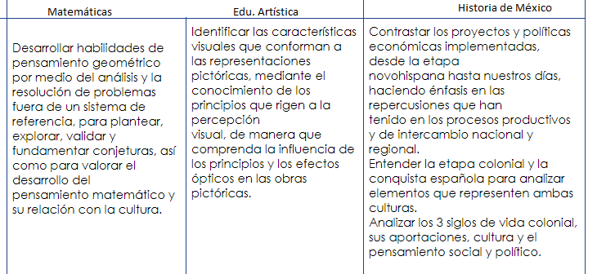
Objetivo de cada materia involucrada

Slide 7
ACTIVIDADES DURANTE EL PROYECTO
Evento de entrada, actividades interdisciplinarios, actividades por materia, evento de cierre del proyecto.

Slide 8
ACTIVIDAD EVENTO DE ENTRADA
Nombre de la actividad: |  |  |  | Fotocollage y video presentación |  | Fecha inicio y cierre |  | Octubre 30-Diciembre 13
Objetivo de la Actividad |  |  |  | Realizar la presentación comenzando con la pregunta detonadora, después proyectar un video para concluir con la explicacion de cada materia.
Grado | 11º | Materia(s) |  |  | Matemáticas Educación Estética y Artística Historia |  | Conceptos de cada materia |  | Elementos y características del arte colonial Cómo elaborar una infografía
Justificación:
Inicio |  |  | Pregunta: ¿Cómo dimensionar el arte, las matemáticas e historia en un monumento colonial?
Desarrollo |  |  | Presentar el video Donald en el país de las matemáticas, para observar la aplicación,las matemáticas está inmersa en todas las áreas que se quieran trabajar, en este caso el monumeto y su geometría
Cierre |  |  | Explicación de el proyecto a trabajar en la materia
Logros alcanzados EVALUACIÓN FORMATIVA |  |  | Evaluación de fotos del monumento escogido |  |  | Aspectos a mejorar |  | Haber hecho la requisición de todos los productos intermedios y final en el evento de entrada

Slide 9
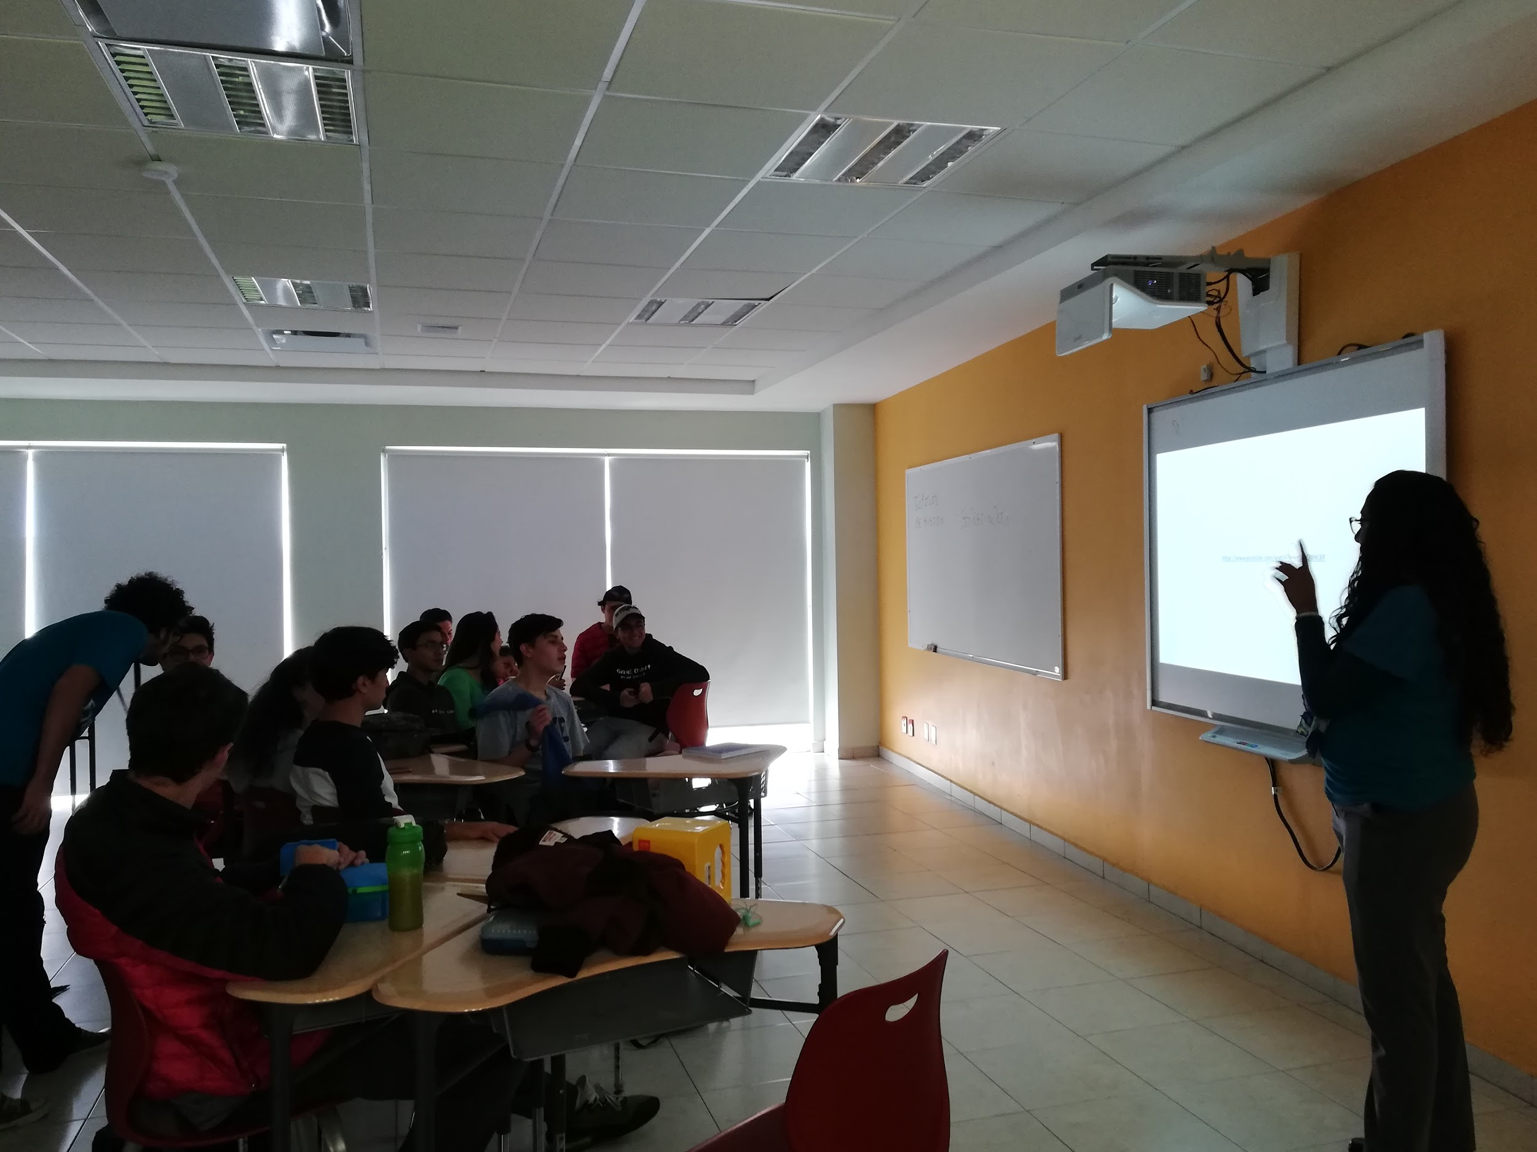
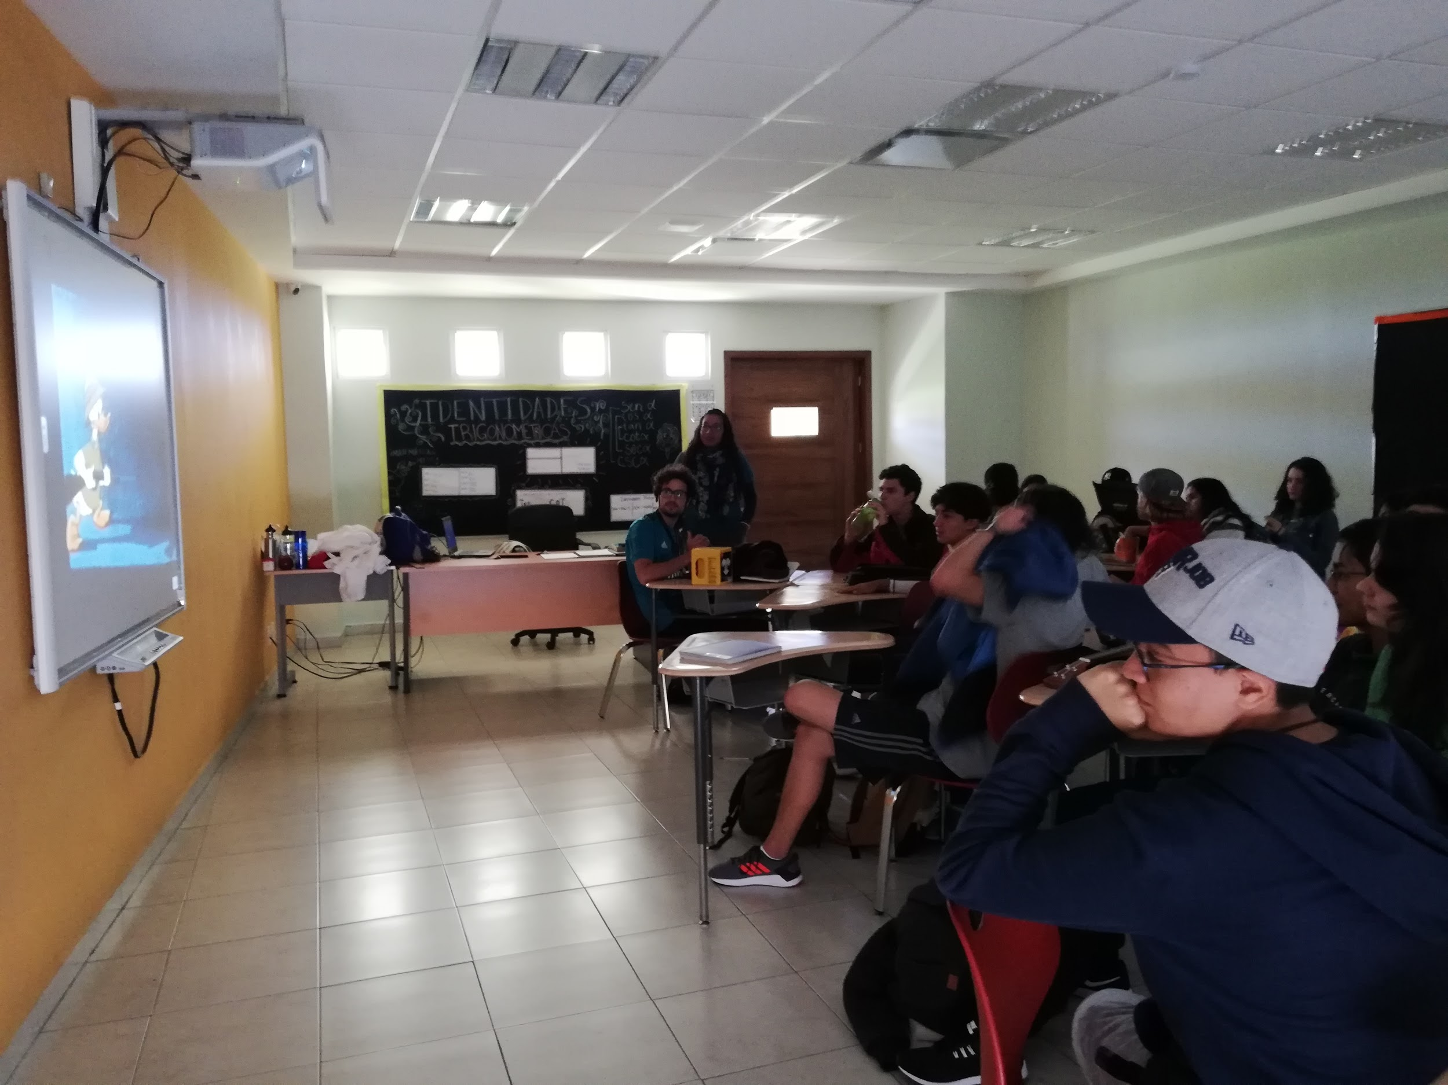
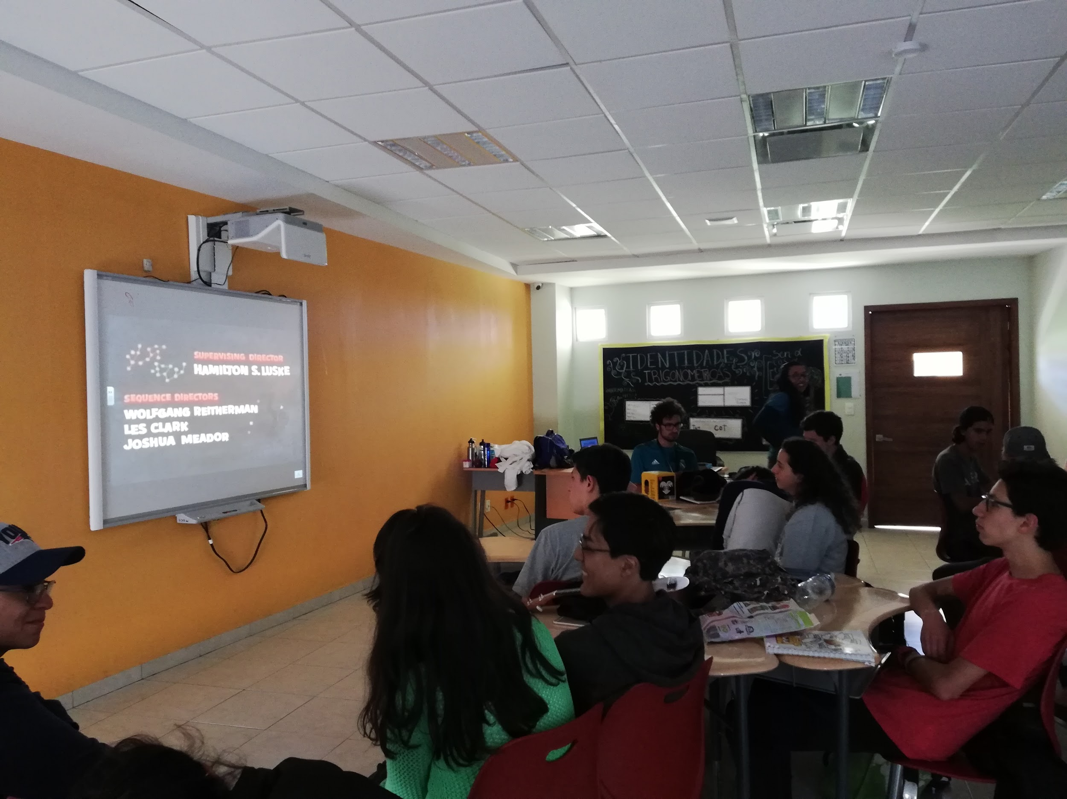
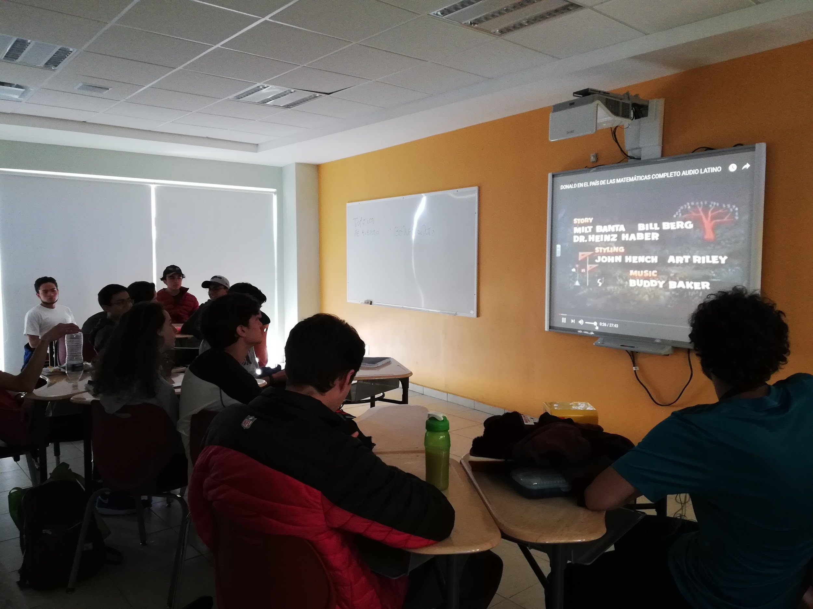
Durante el evento de entrada se lanzó la pregunta detonadora: ¡Cómo dimensionar las matemáticas, el arte y la historia en un monumento colonial?
Se explicó el proyecto con videos, fotos y modos de evaluación

Slide 10
ACTIVIDAD(ES) MATERIA Historia de México
Nombre de la actividad |  |  |  |  |  | Fecha inicio y cierre
Objetivo de la Actividad
Grado |  | Materia(s) |  |  |  |  | Conceptos de cada materia
Justificación:
Inicio
Desarrollo
Cierre
Logros alcanzados EVALUACIÓN FORMATIVA |  |  |  |  |  | Aspectos a mejorar
PUEDEN SER:
MANUSCRITOS (ORGANIZADORES GRÁFICOS, TEXTOS, DIBUJOS, ETC.
DIGITALES: VIDEOS UDIOS, SIMULACIONES, ETC
IMPRESOS: FOTOCOPIAS, INSTRUCCIONES, INVESTIGACIONES, RELATOS, ETC
FÍSICAS: FOTOGRAFÍA, OBJETOS FÍSICOS, ETC.

Slide 11
ACTIVIDAD(ES) MATERIA Educación Estética y Artística
Nombre de la actividad |  |  |  | Ilustración de un monumento colonial |  | Fecha inicio y cierre |  | 12 nov-16 nov
Objetivo de la Actividad: |  |  |  | Reconocer los elementos pictóricos del arte colonial Desarrollar su sensibilidad y creatividad a través de la expresión pictórica
Grado | 11° | Materia(s) |  |  | Educación Artística y Estética |  | Conceptos de cada materia |  | Factores de relación entre formas y figuras (espacio bidimensional o tridimensional ilusorio, proporciones, direcciones, ritmos y composiciones). Estrategias de composición (composiciones formales e informales, factores formales, tonales y cromáticos de composición).
Justificación: |  |  | A través de la realización de una ilustración hacerlos observar los elementos del arte colonial y hacer que los plasmen
Inicio |  |  | Pregunta: ¿Cómo dimensionar¿Qué elementos del barroco puedes apreciar en el monumento escogido?
Desarrollo: |  |  | Hacer una ilustración de su propio monumento desde la perspectiva que ellos quieran, utilizando acuarelas, lápiz, tinta, colores
Cierre: |  |  | Observar la ilustración que están haciendo y pensar en los elementos incluidos como columnas, cúpulas, etc.
Logros alcanzados EVALUACIÓN FORMATIVA |  |  | Evaluación de la ilustración Que se muestre la totalidad o una parte del monumento elegido ilustrado en lápiz, acuarela, tinta o color |  |  | Aspectos a mejorar |  | Optimizar sus tiempos de trabajo y organizarse mejor como equipo

Slide 12
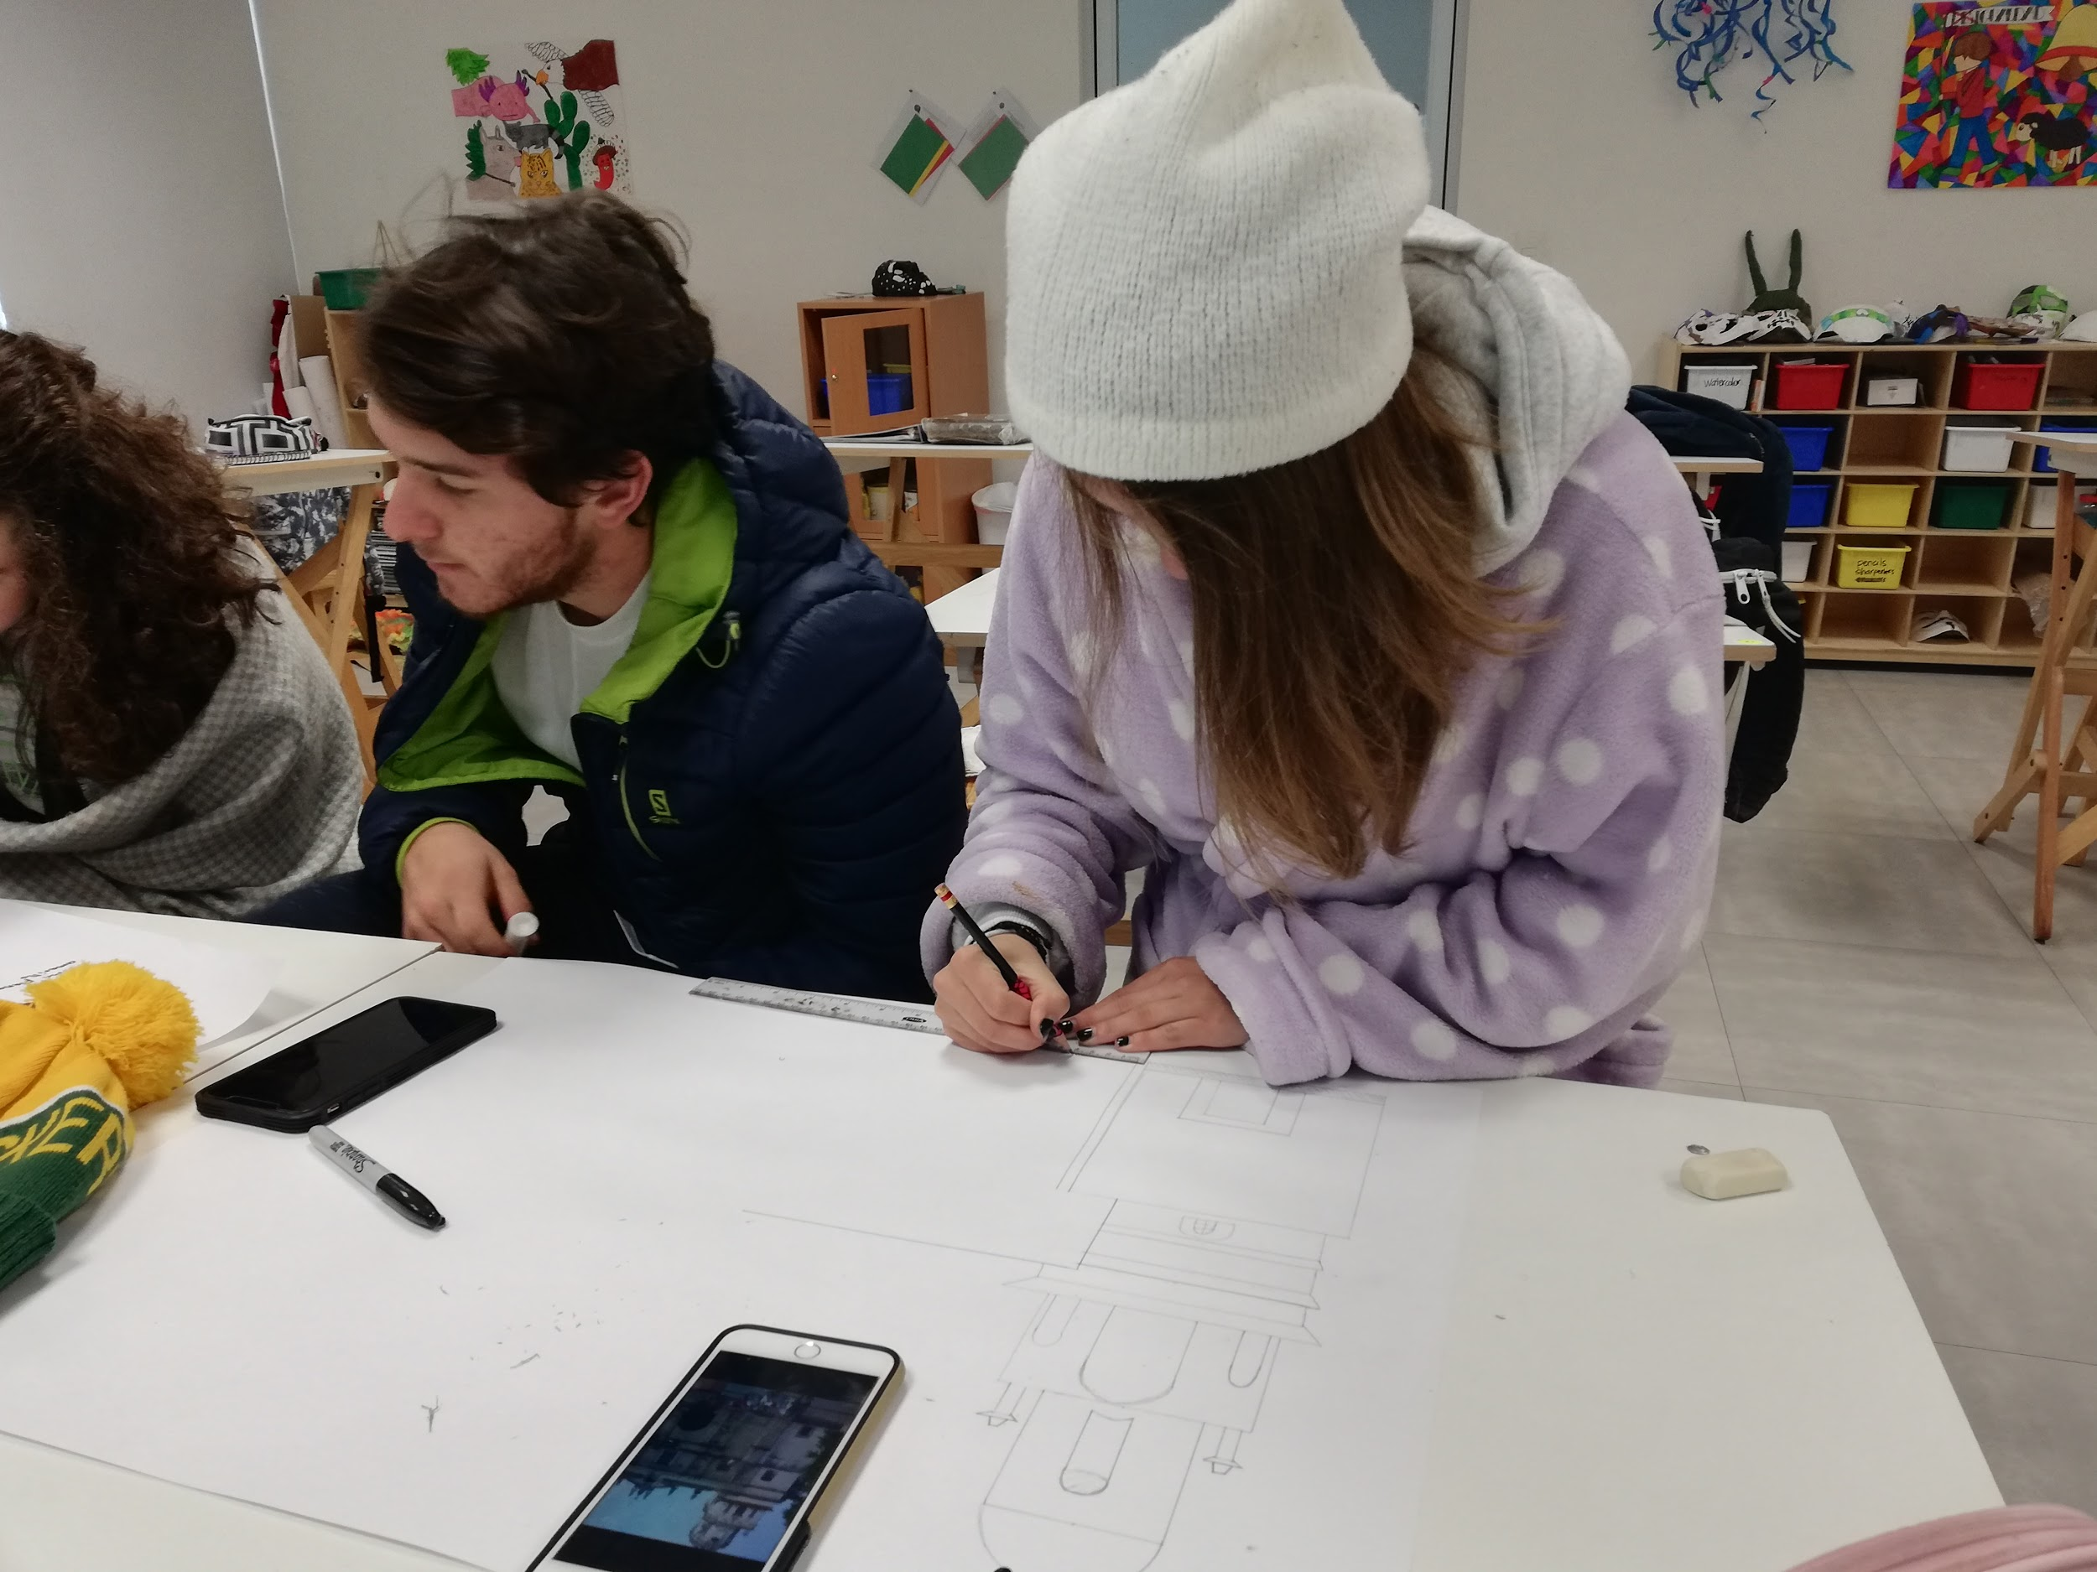
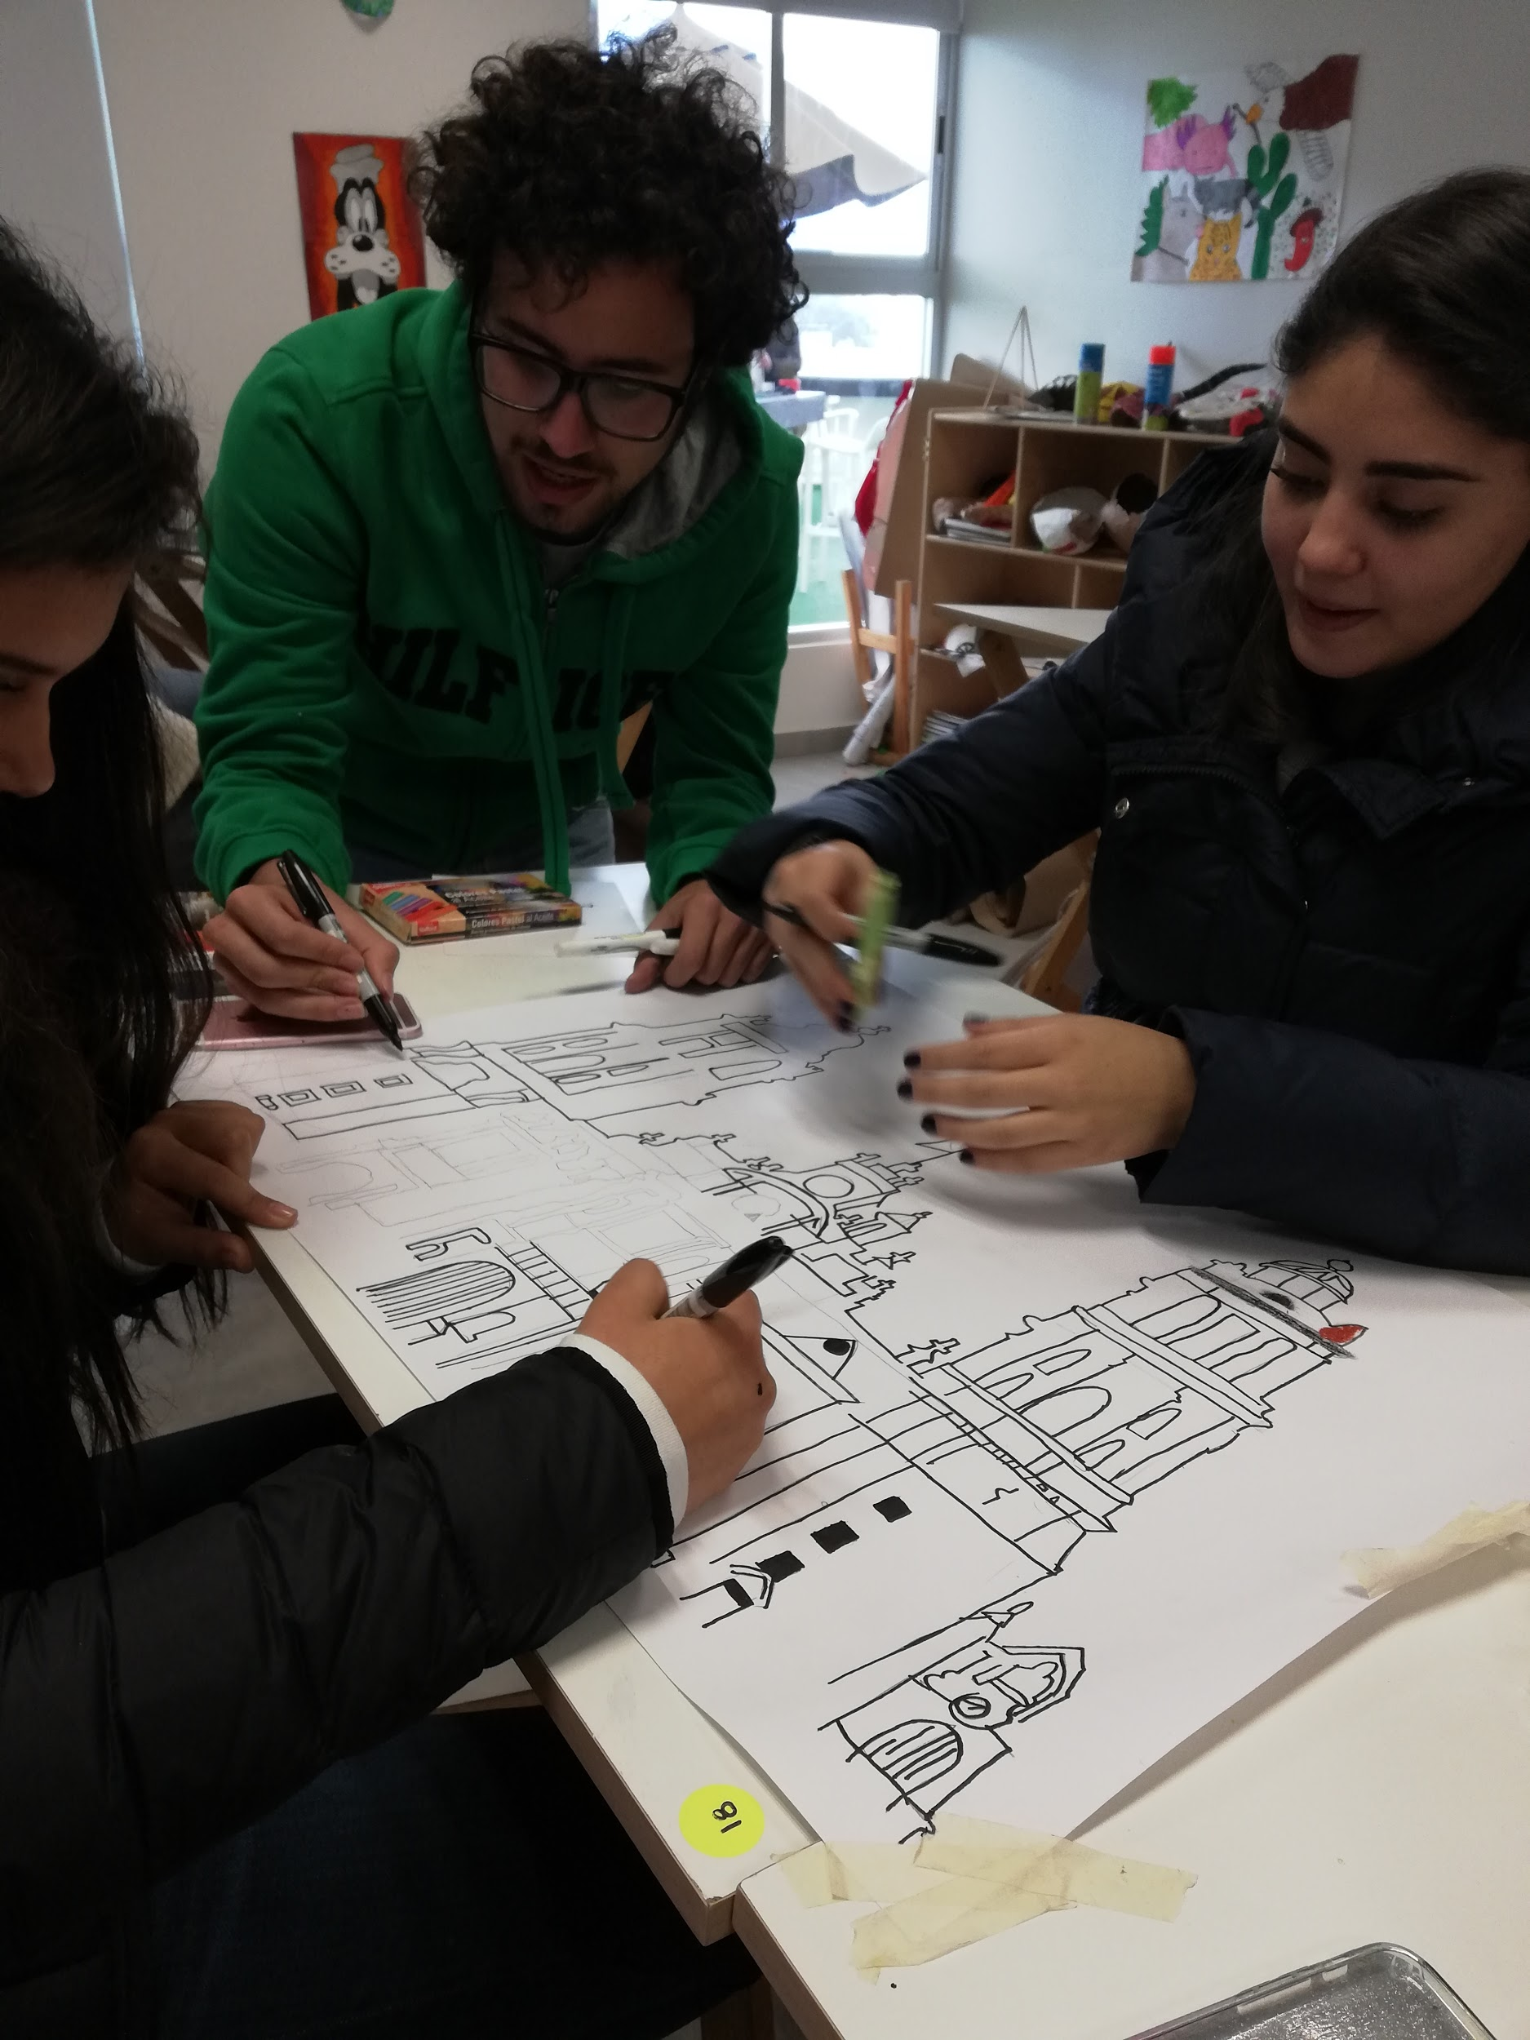
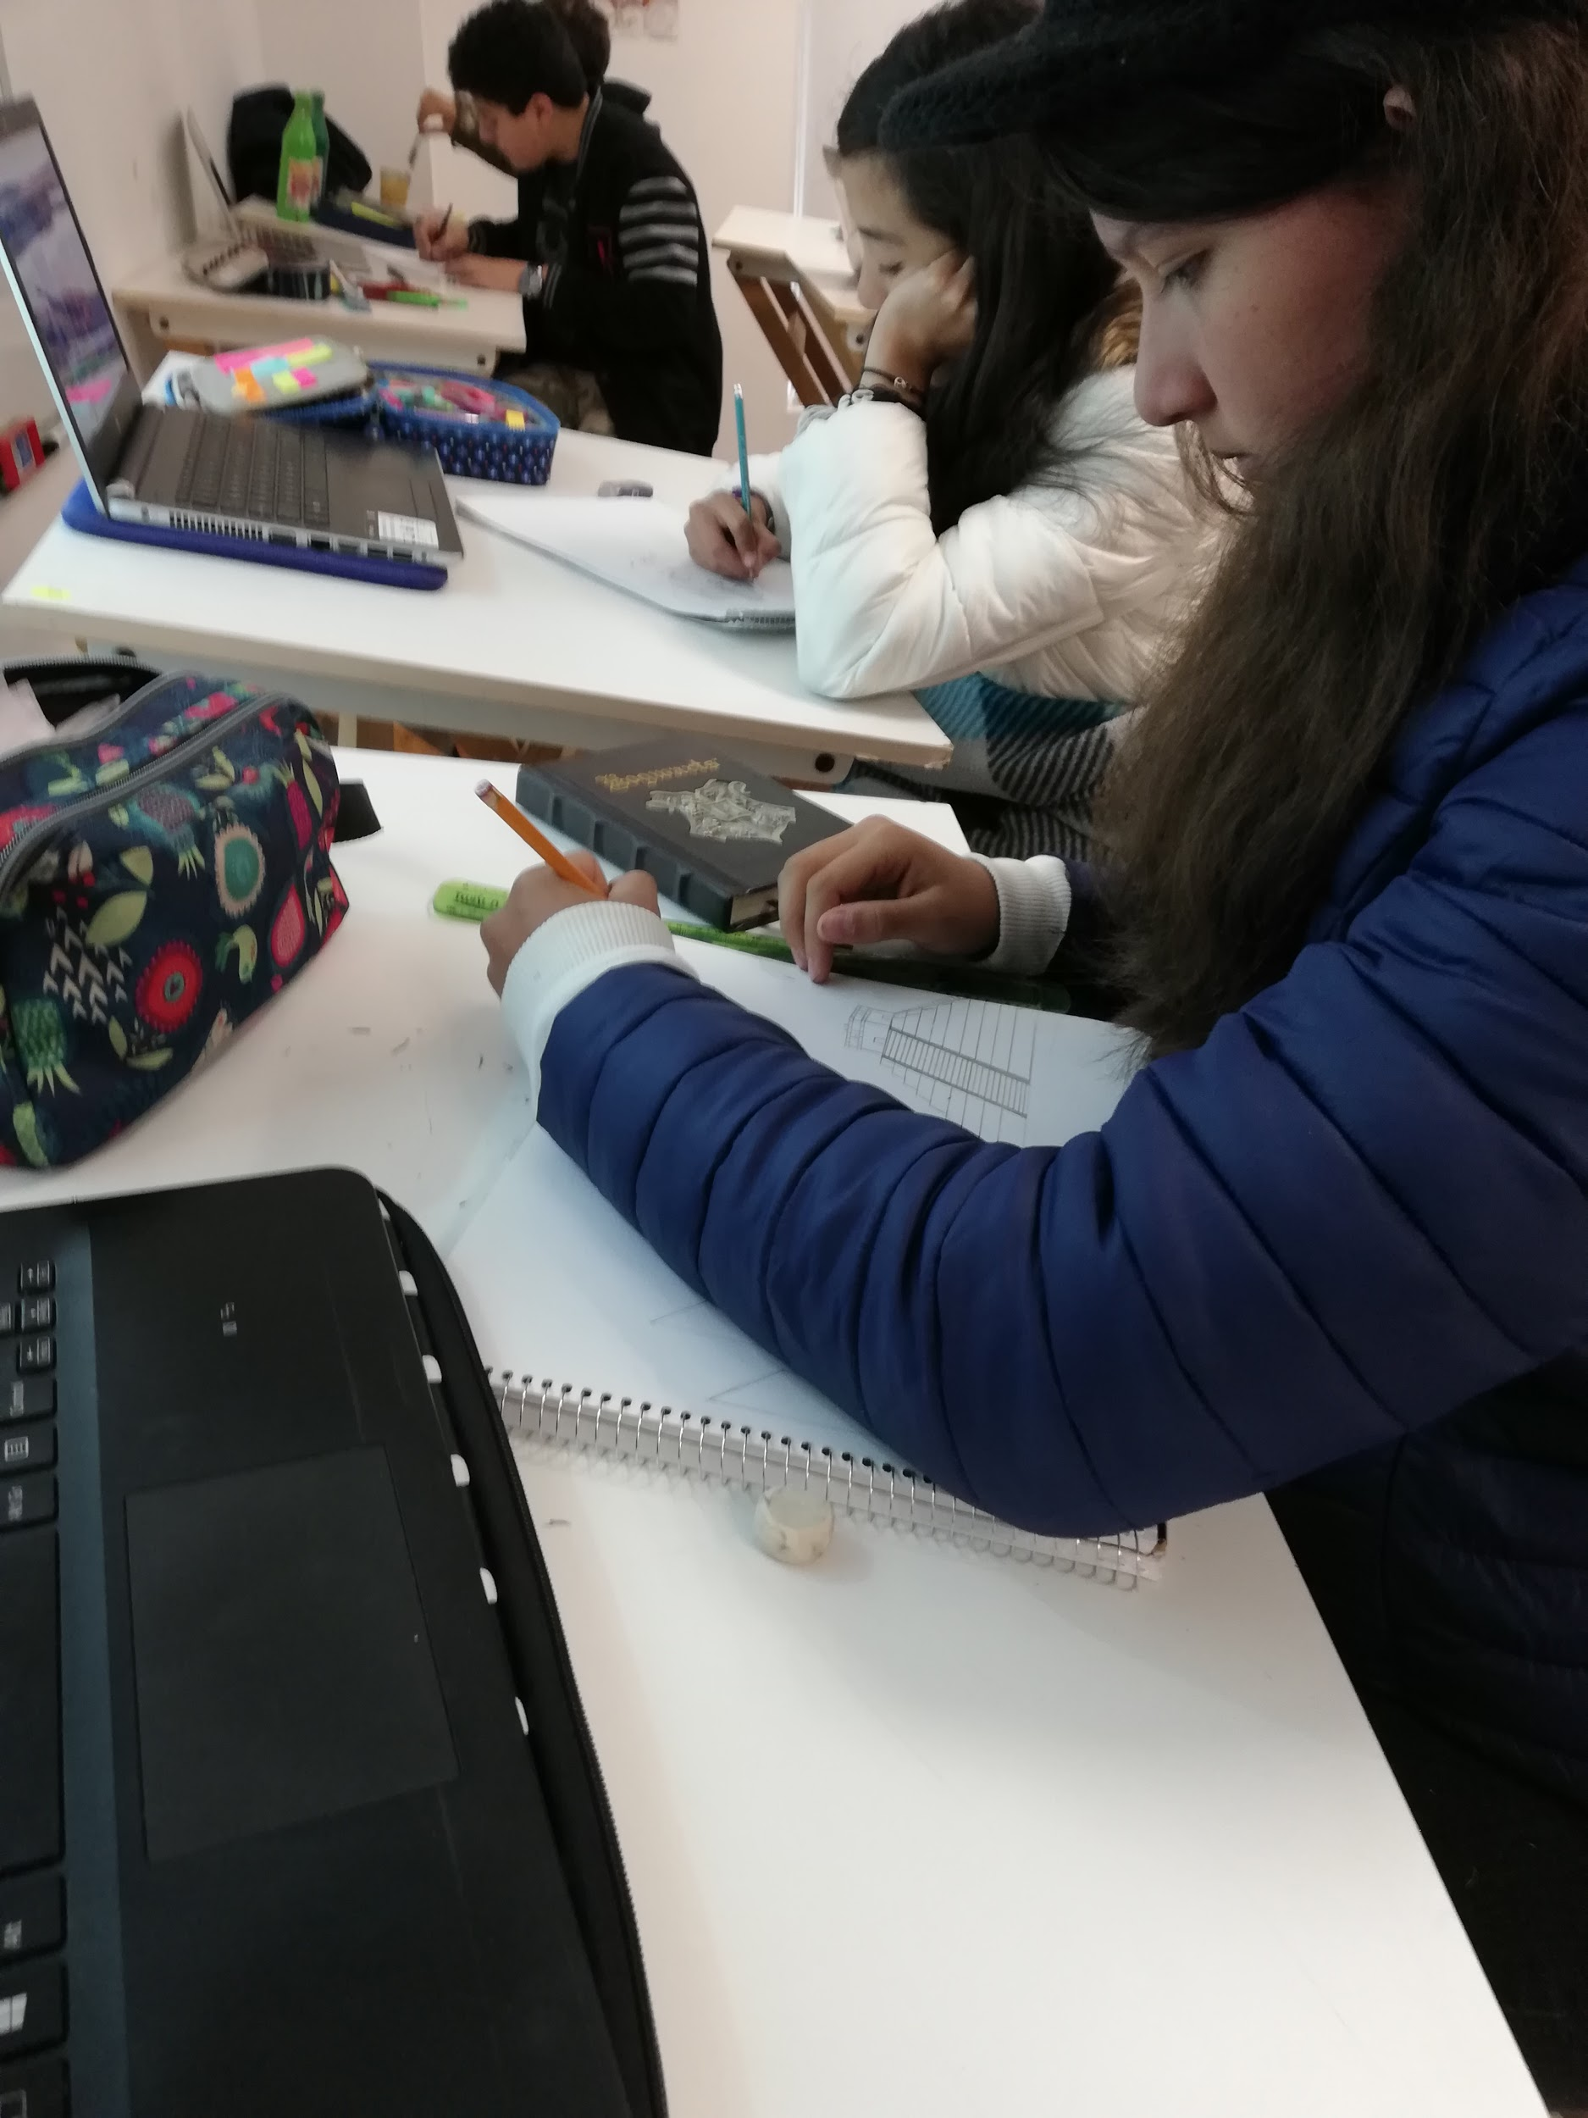
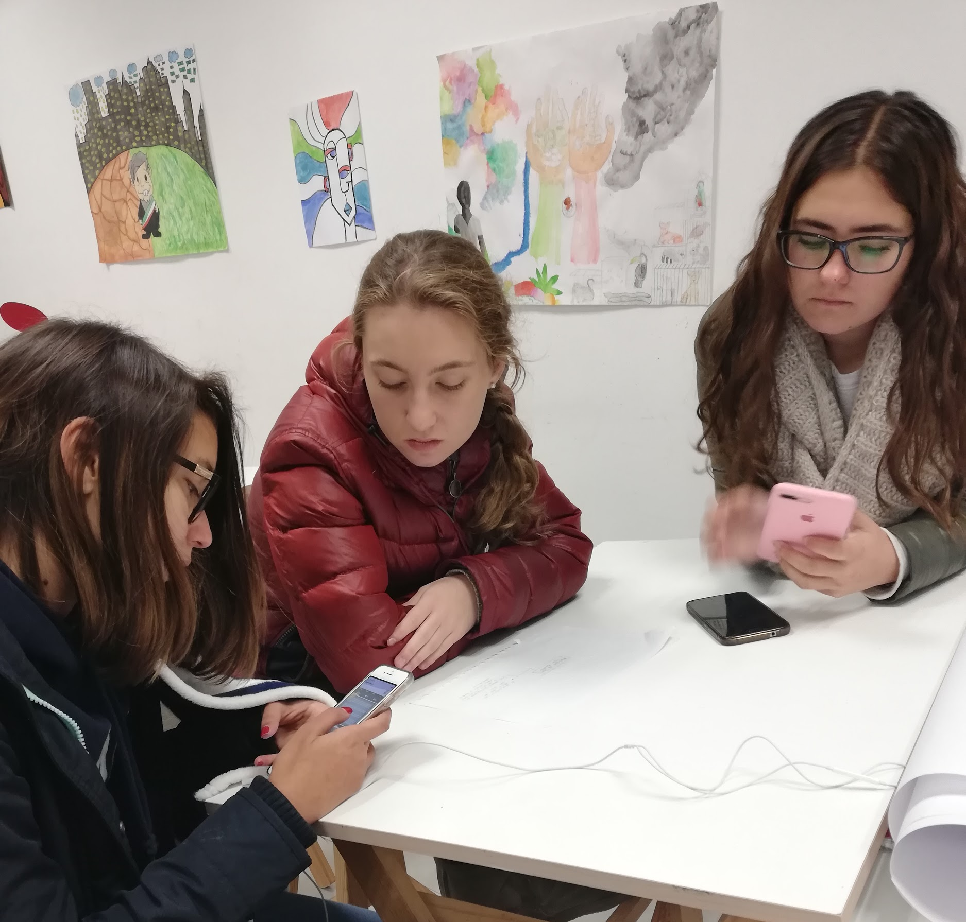
Ilustración
Cada equipo escogió un monumento colonial y fueron a visitarlo, tomaron fotos e investigaron acerca del monumento
Elaboraron una ilustración de la fachada del monumento.
Dicha ilustración constituyó uno de los productos parciales y se incorporó a la infografía, producto final

Slide 13
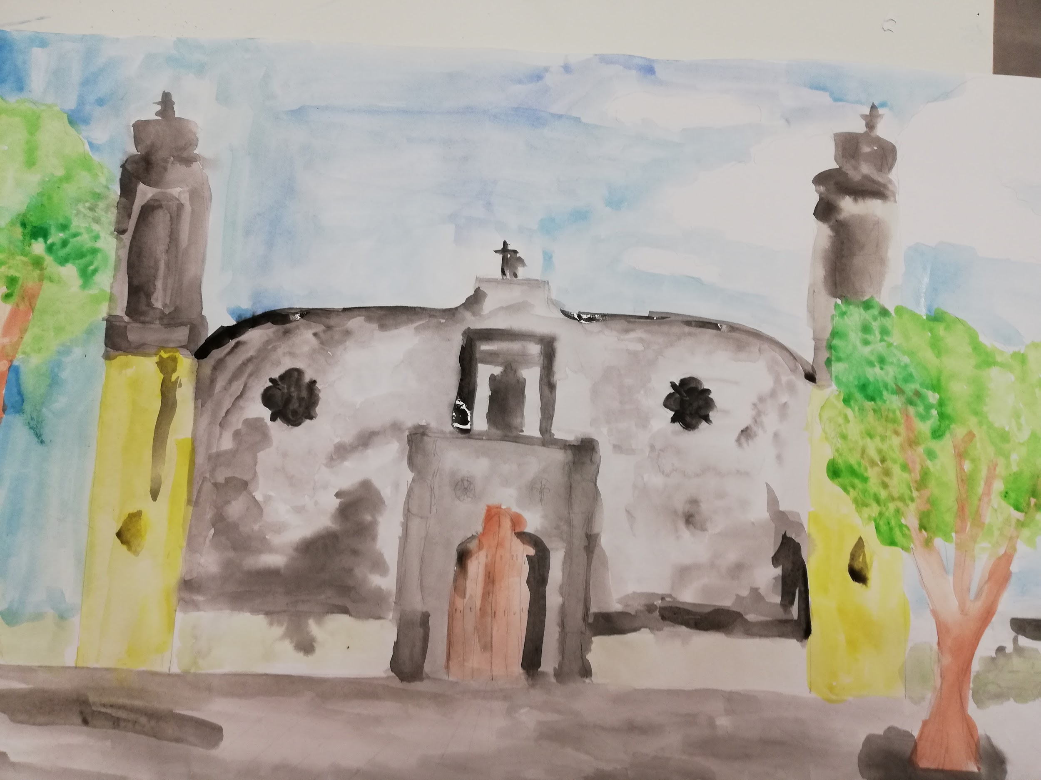
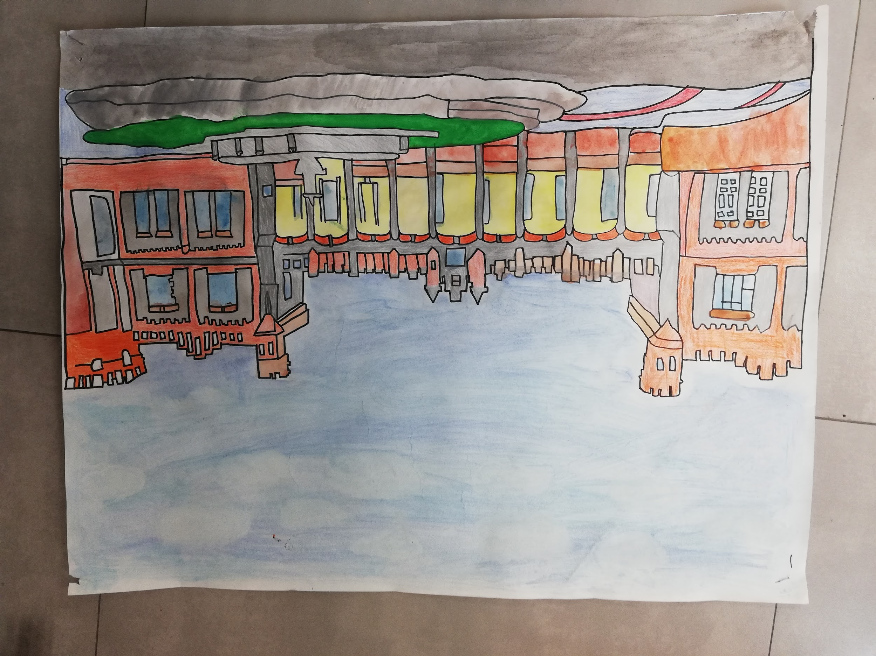
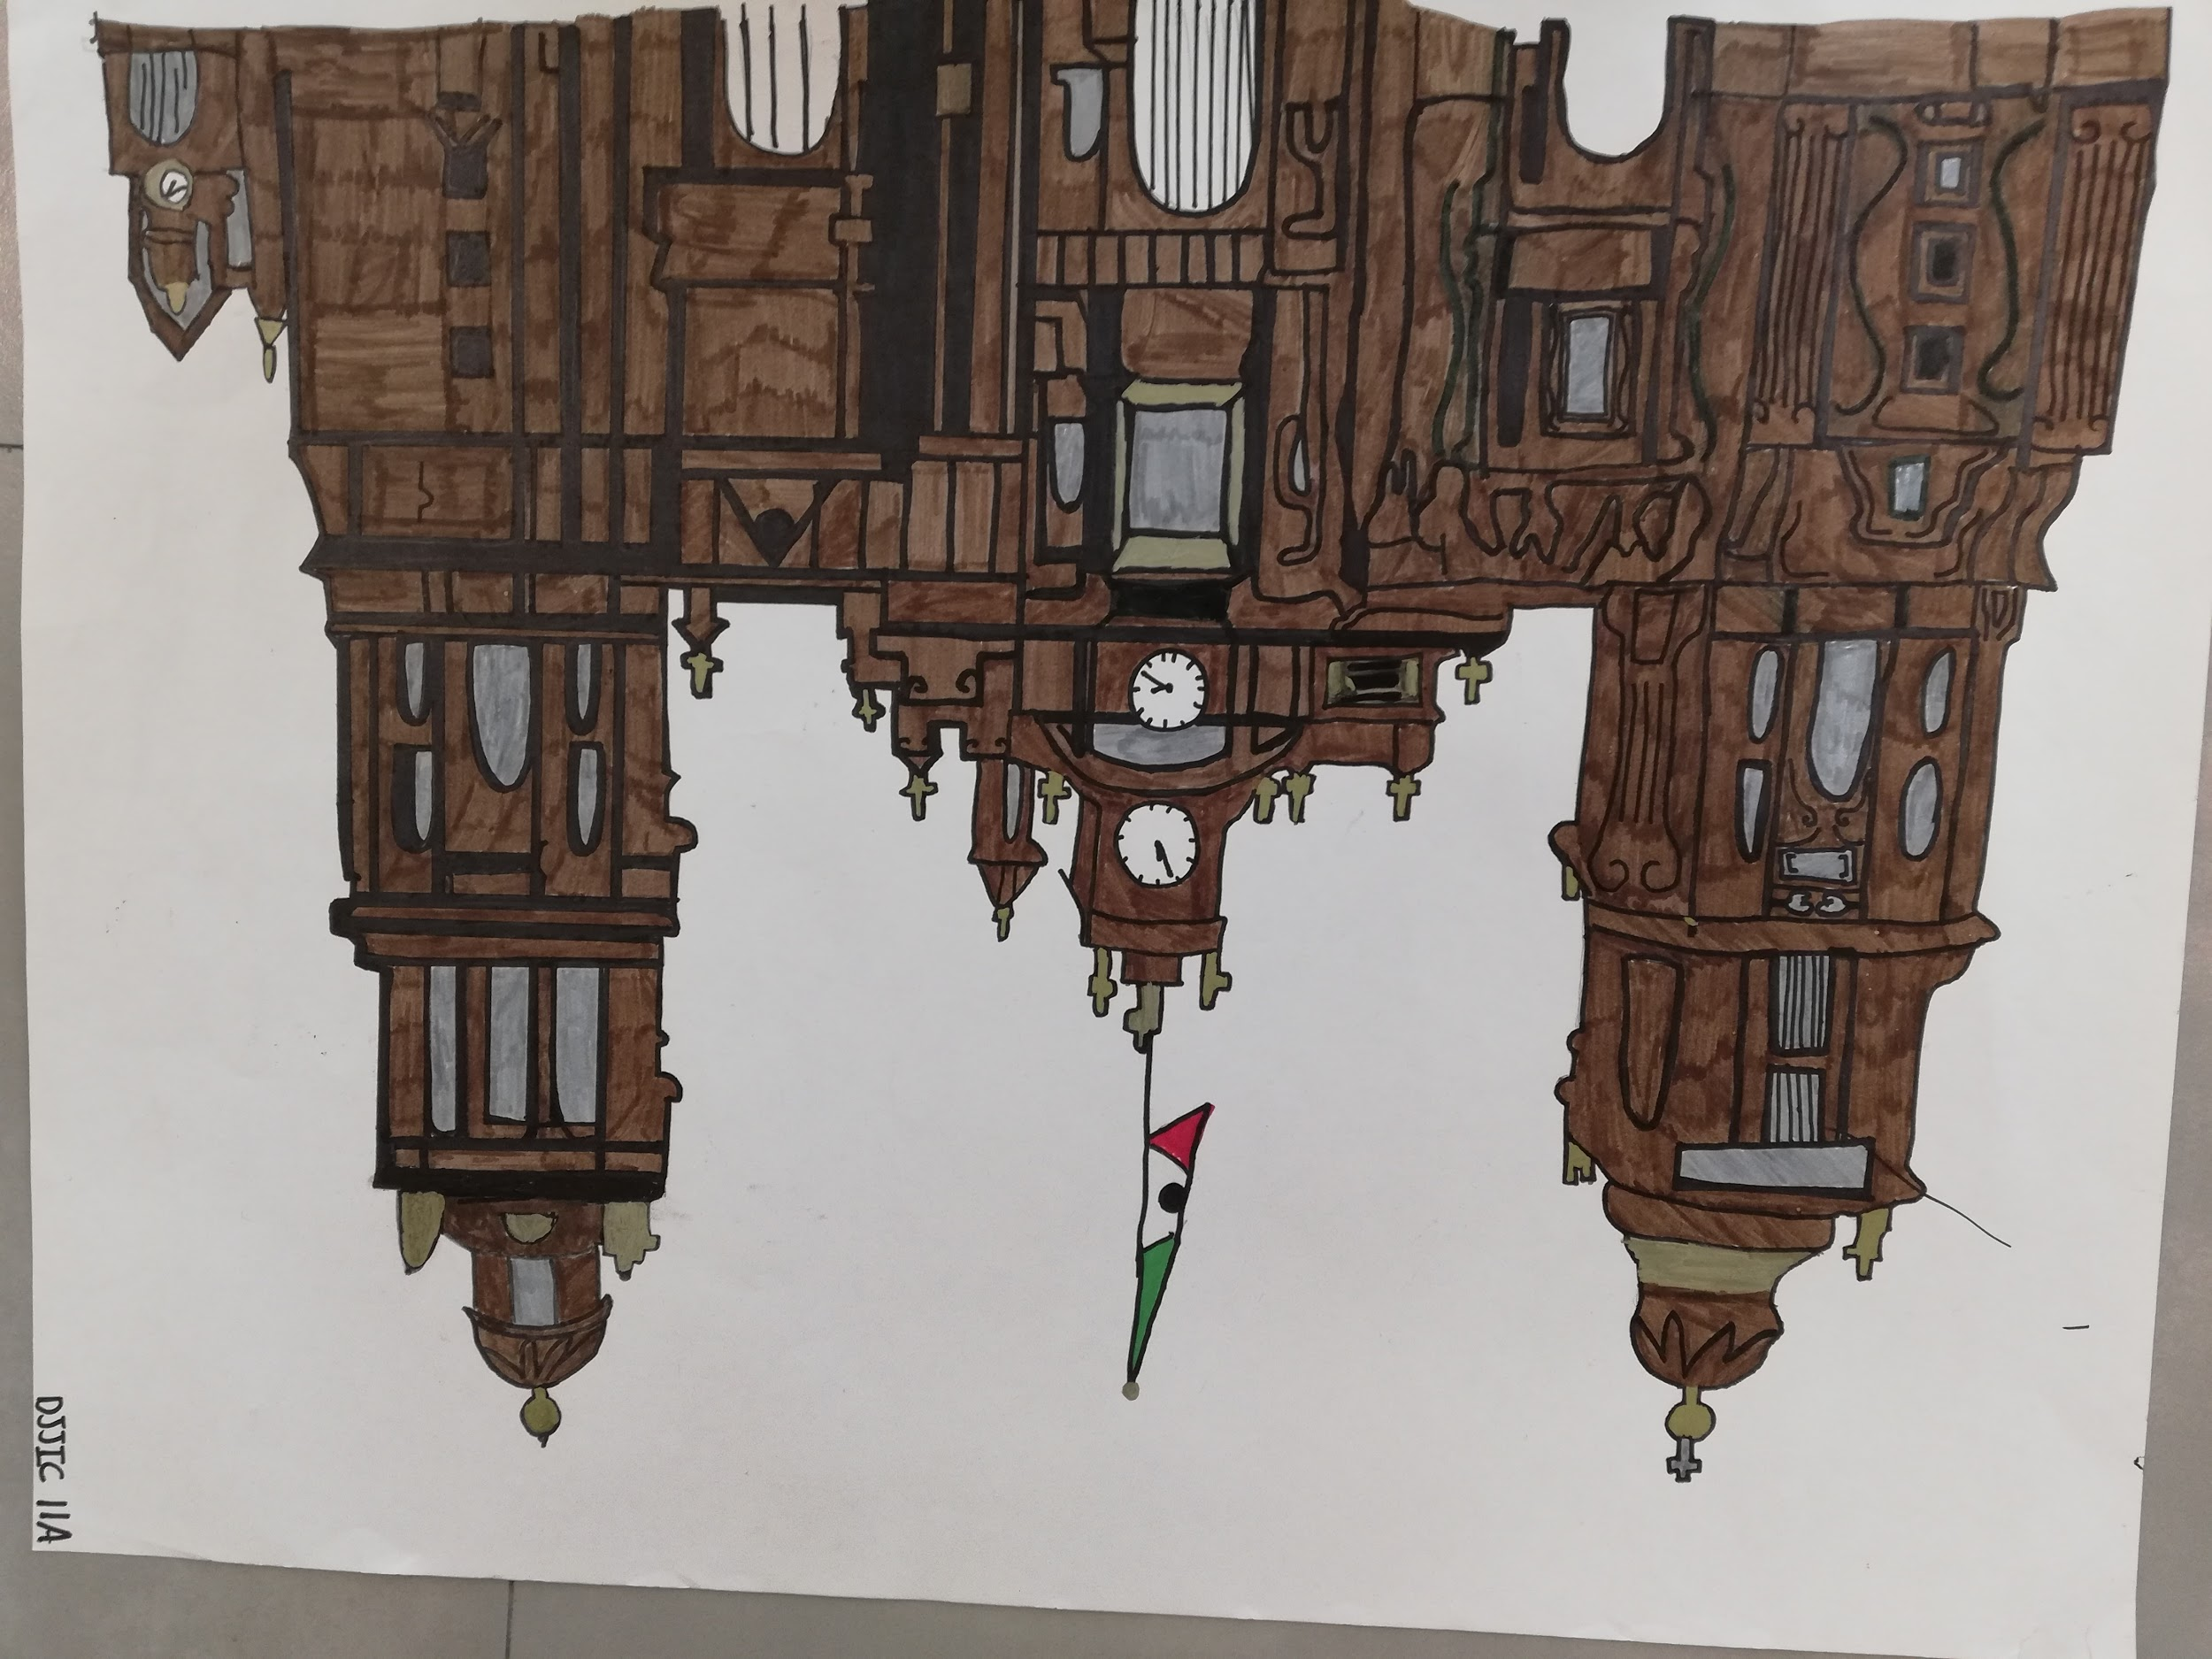
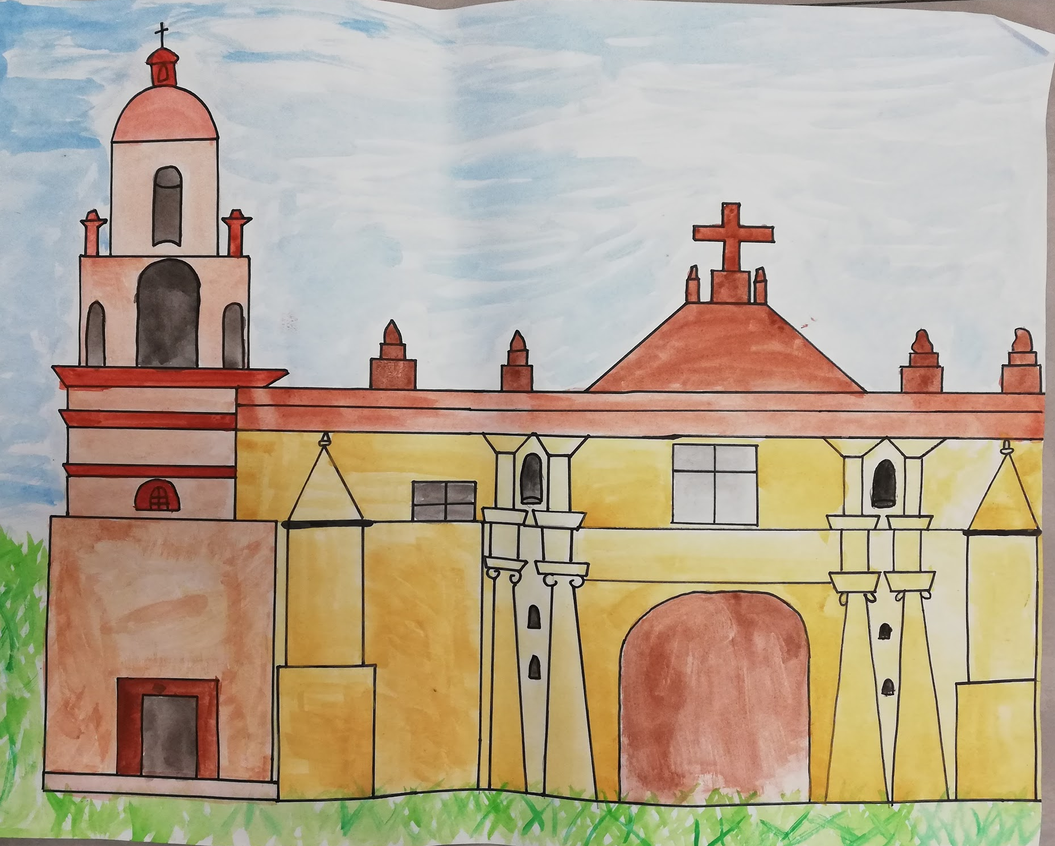
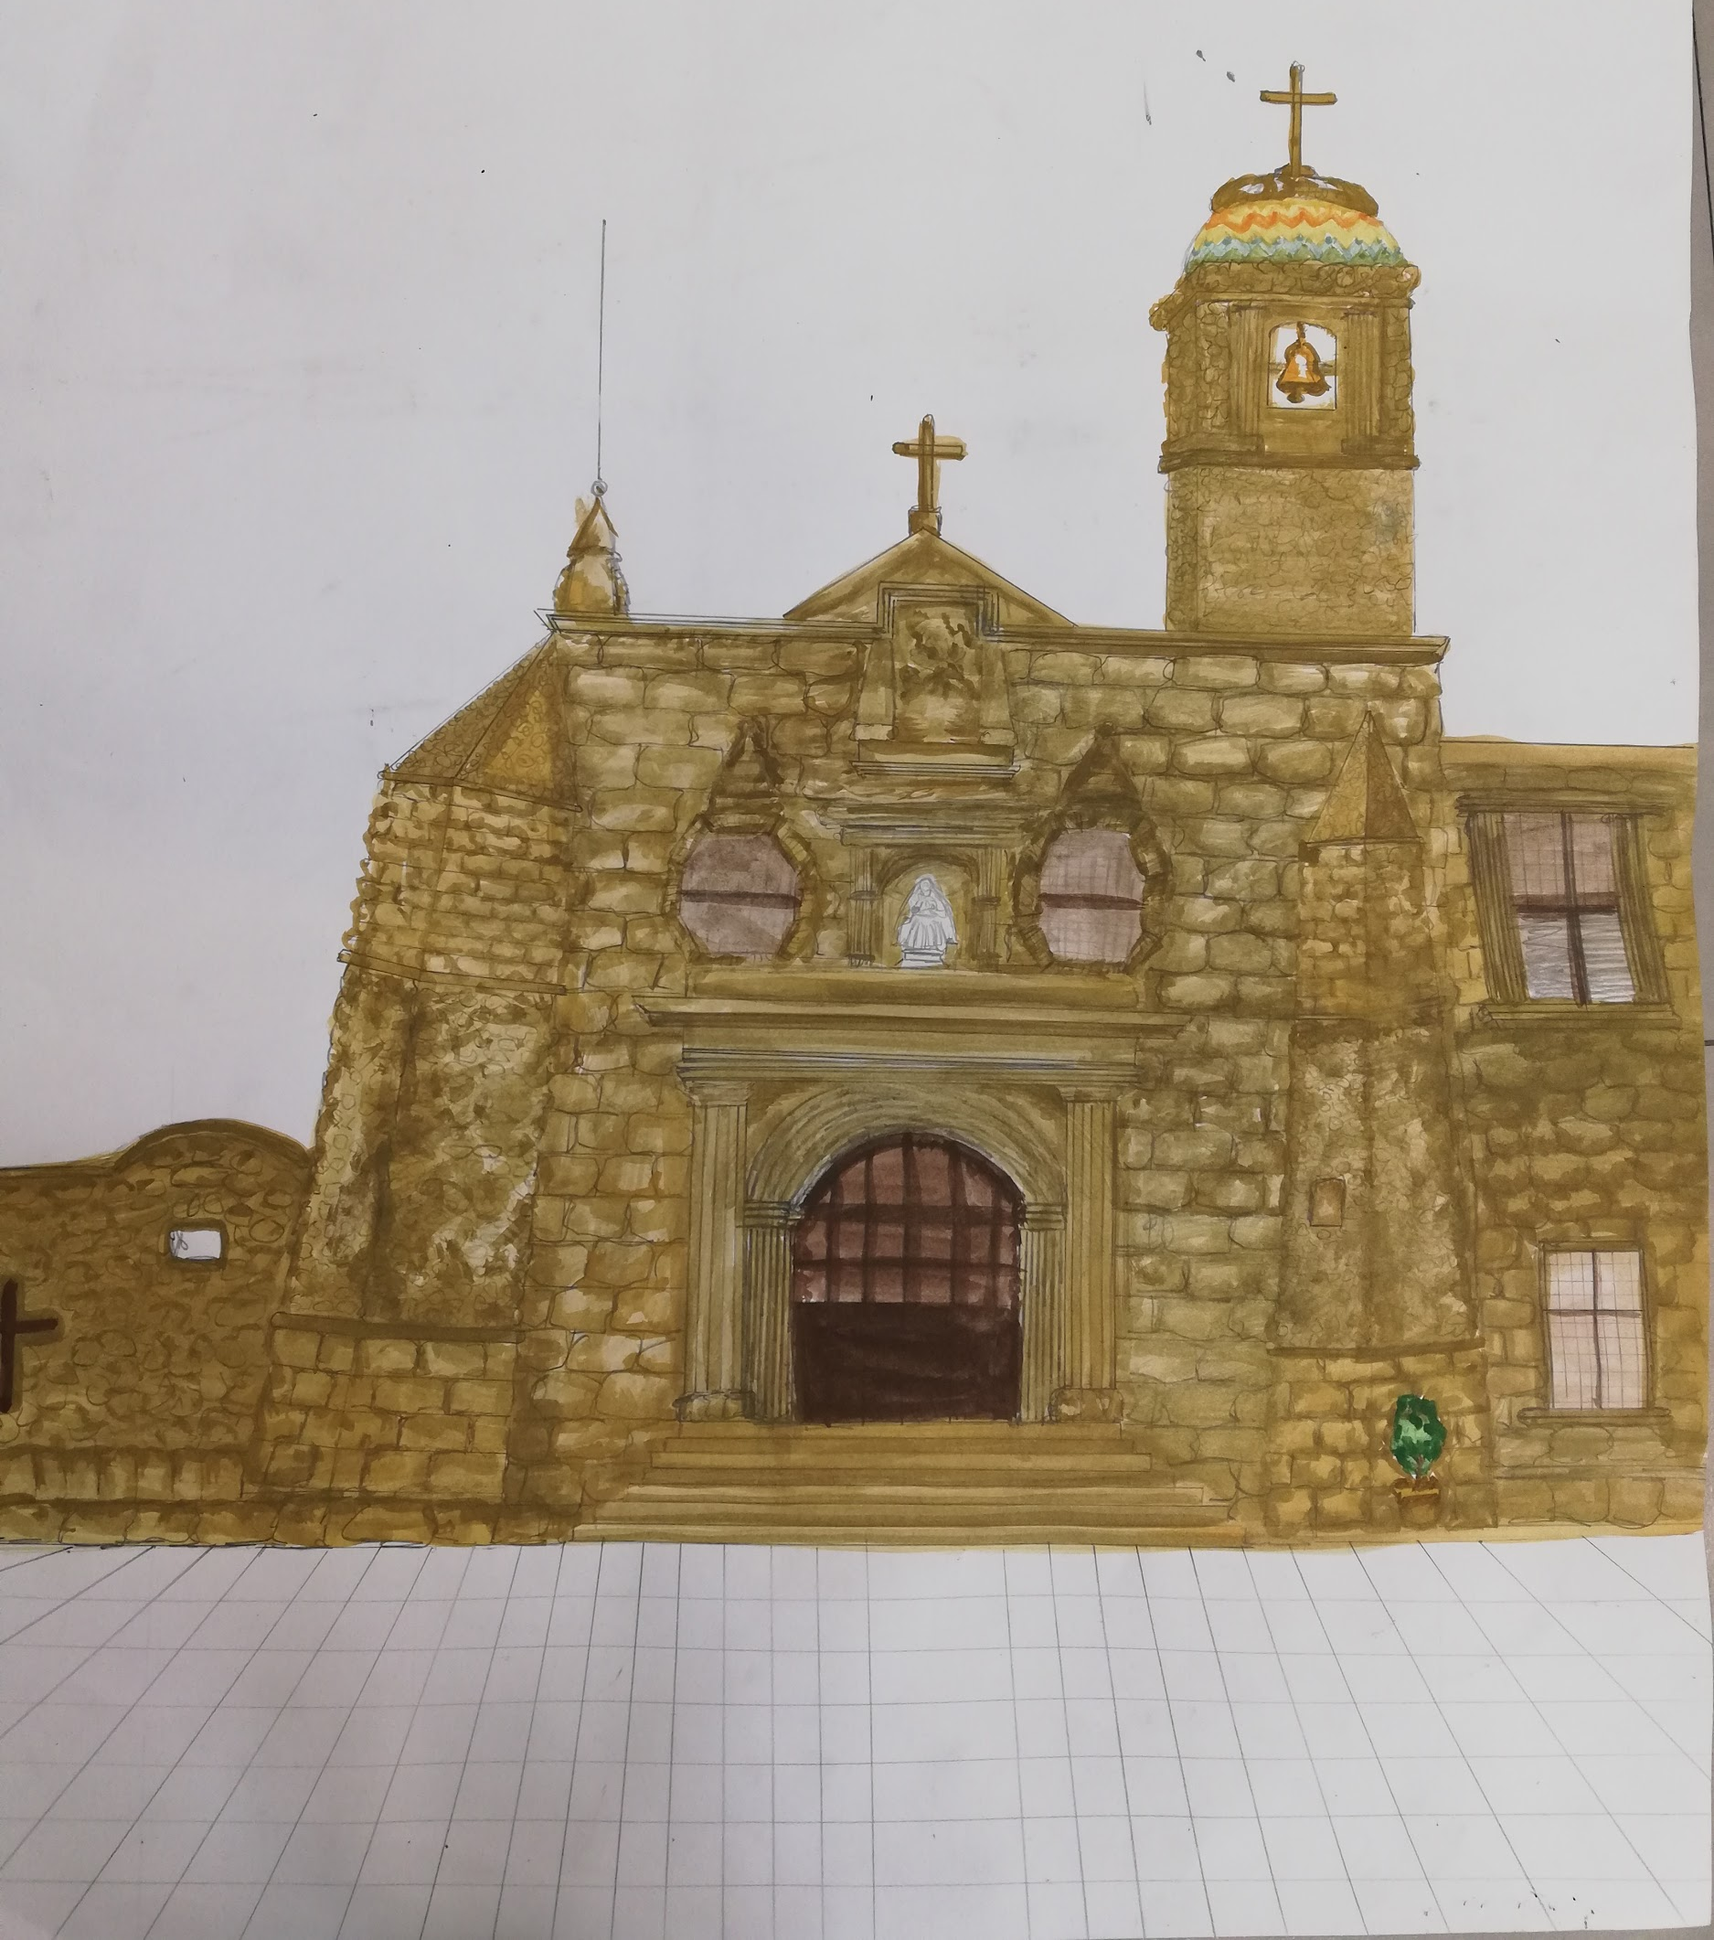
Ilustraciones

Slide 14
ACTIVIDAD(ES) MATERIA Matemáticas
Nombre de la actividad |  |  |  | Pensamiento geométrico para visualizar y argumentar |  | Fecha inicio y cierre |  | 22 de Octubre - 07 de Diciembre
Objetivo de la Actividad: |  |  |  | Escalar el monumento en el plano cartesiano, realizando croquis de ubicación, conversión de coordenadas cartesianas a polares, para obtener las distancias entre dos puntos.
Grado | 11° A y B | Materia(s) |  |  | Matemáticas |  | Conceptos de cada materia |  | 1.1 Los elementos geométricos 1.2 Congruencia 1.3 El círculo y el número 1.4 El triángulo y su geometría
Justificación: |  |  | Estimular el trabajo interdisciplinario entre asignaturas del área de ciencias sociales, exactas y las artes, en el entorno vivencial de la arquitectura novohispana, el análisis numérico y la creatividad, para generar un cartel didáctico novedoso.
Inicio |  |  | Evaluar los conocimientos adquiridos en clase, aplicándolos al monumento investigado
Desarrollo |  |  | Se realiza el croquis de ubicación, obteniendo coordenadas cartesianas y polares, se escala el monumento al plano cartesiano para calcular la distancia entre dos puntos y comparar con lo trazado en el plano, posteriormente se transforman las coordenadas cartesianas a polares
Cierre |  |  | Entrega de block en tamaño oficio con cada uno de los puntos trabajados durante el proyecto
Logros alcanzados EVALUACIÓN FORMATIVA |  |  | Saber orientarse, trabajar el plano cartesiano, convertir coordenadas, escalar un objeto real y obtener sus medidas. |  |  | Aspectos a mejorar |  | Trabajar en equipo en cada sesión

Slide 15
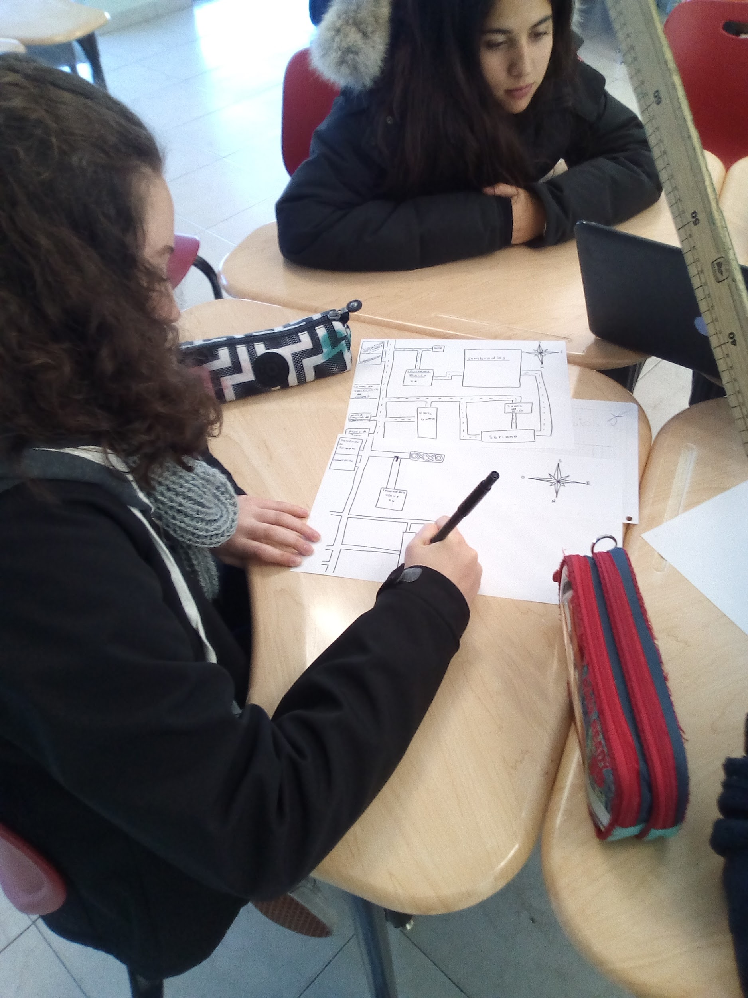
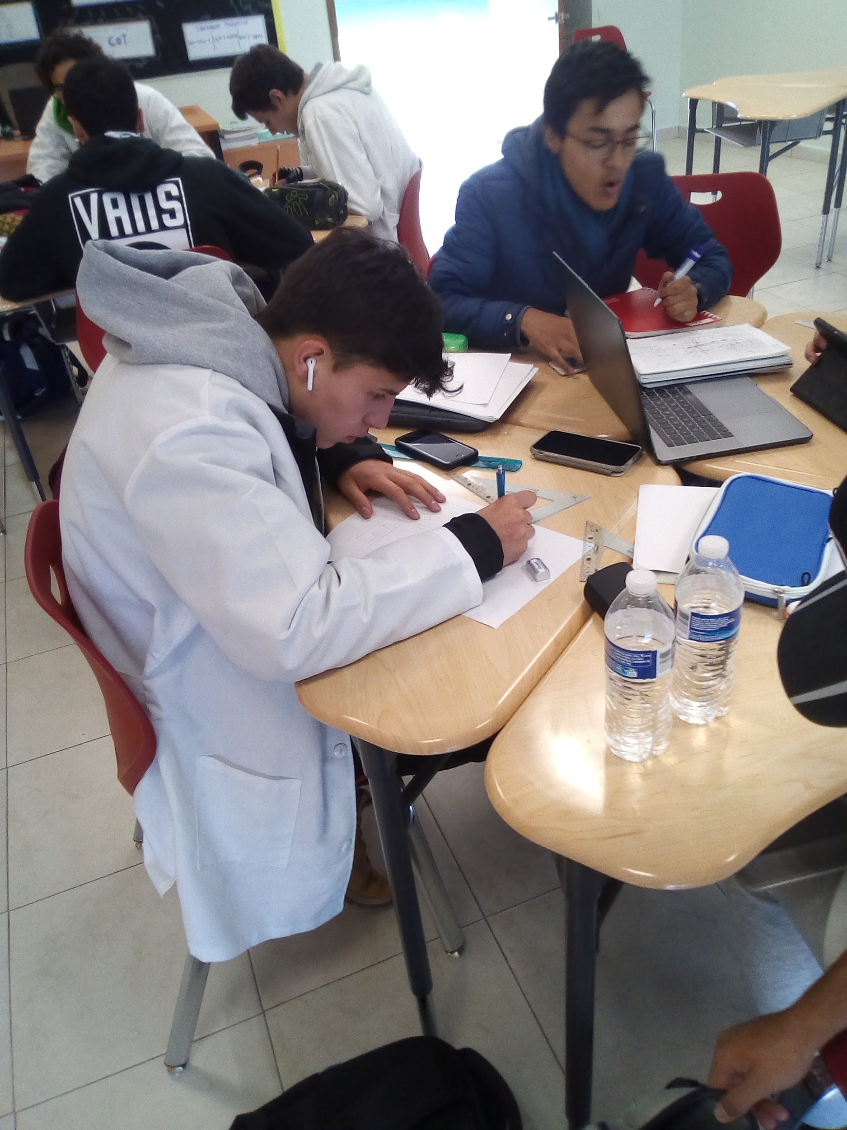
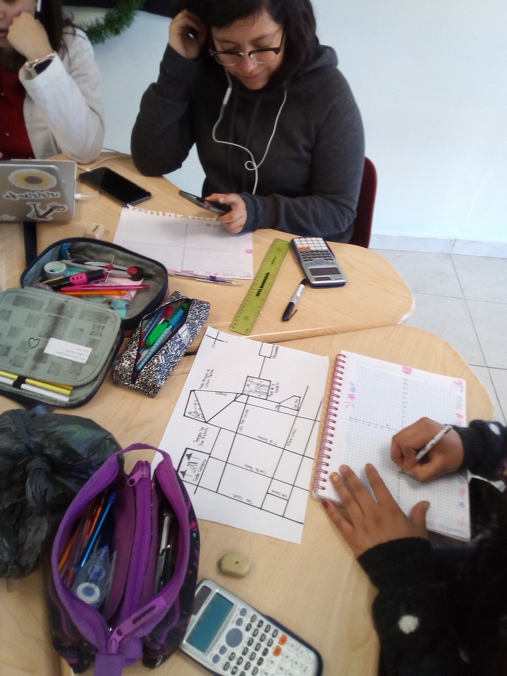
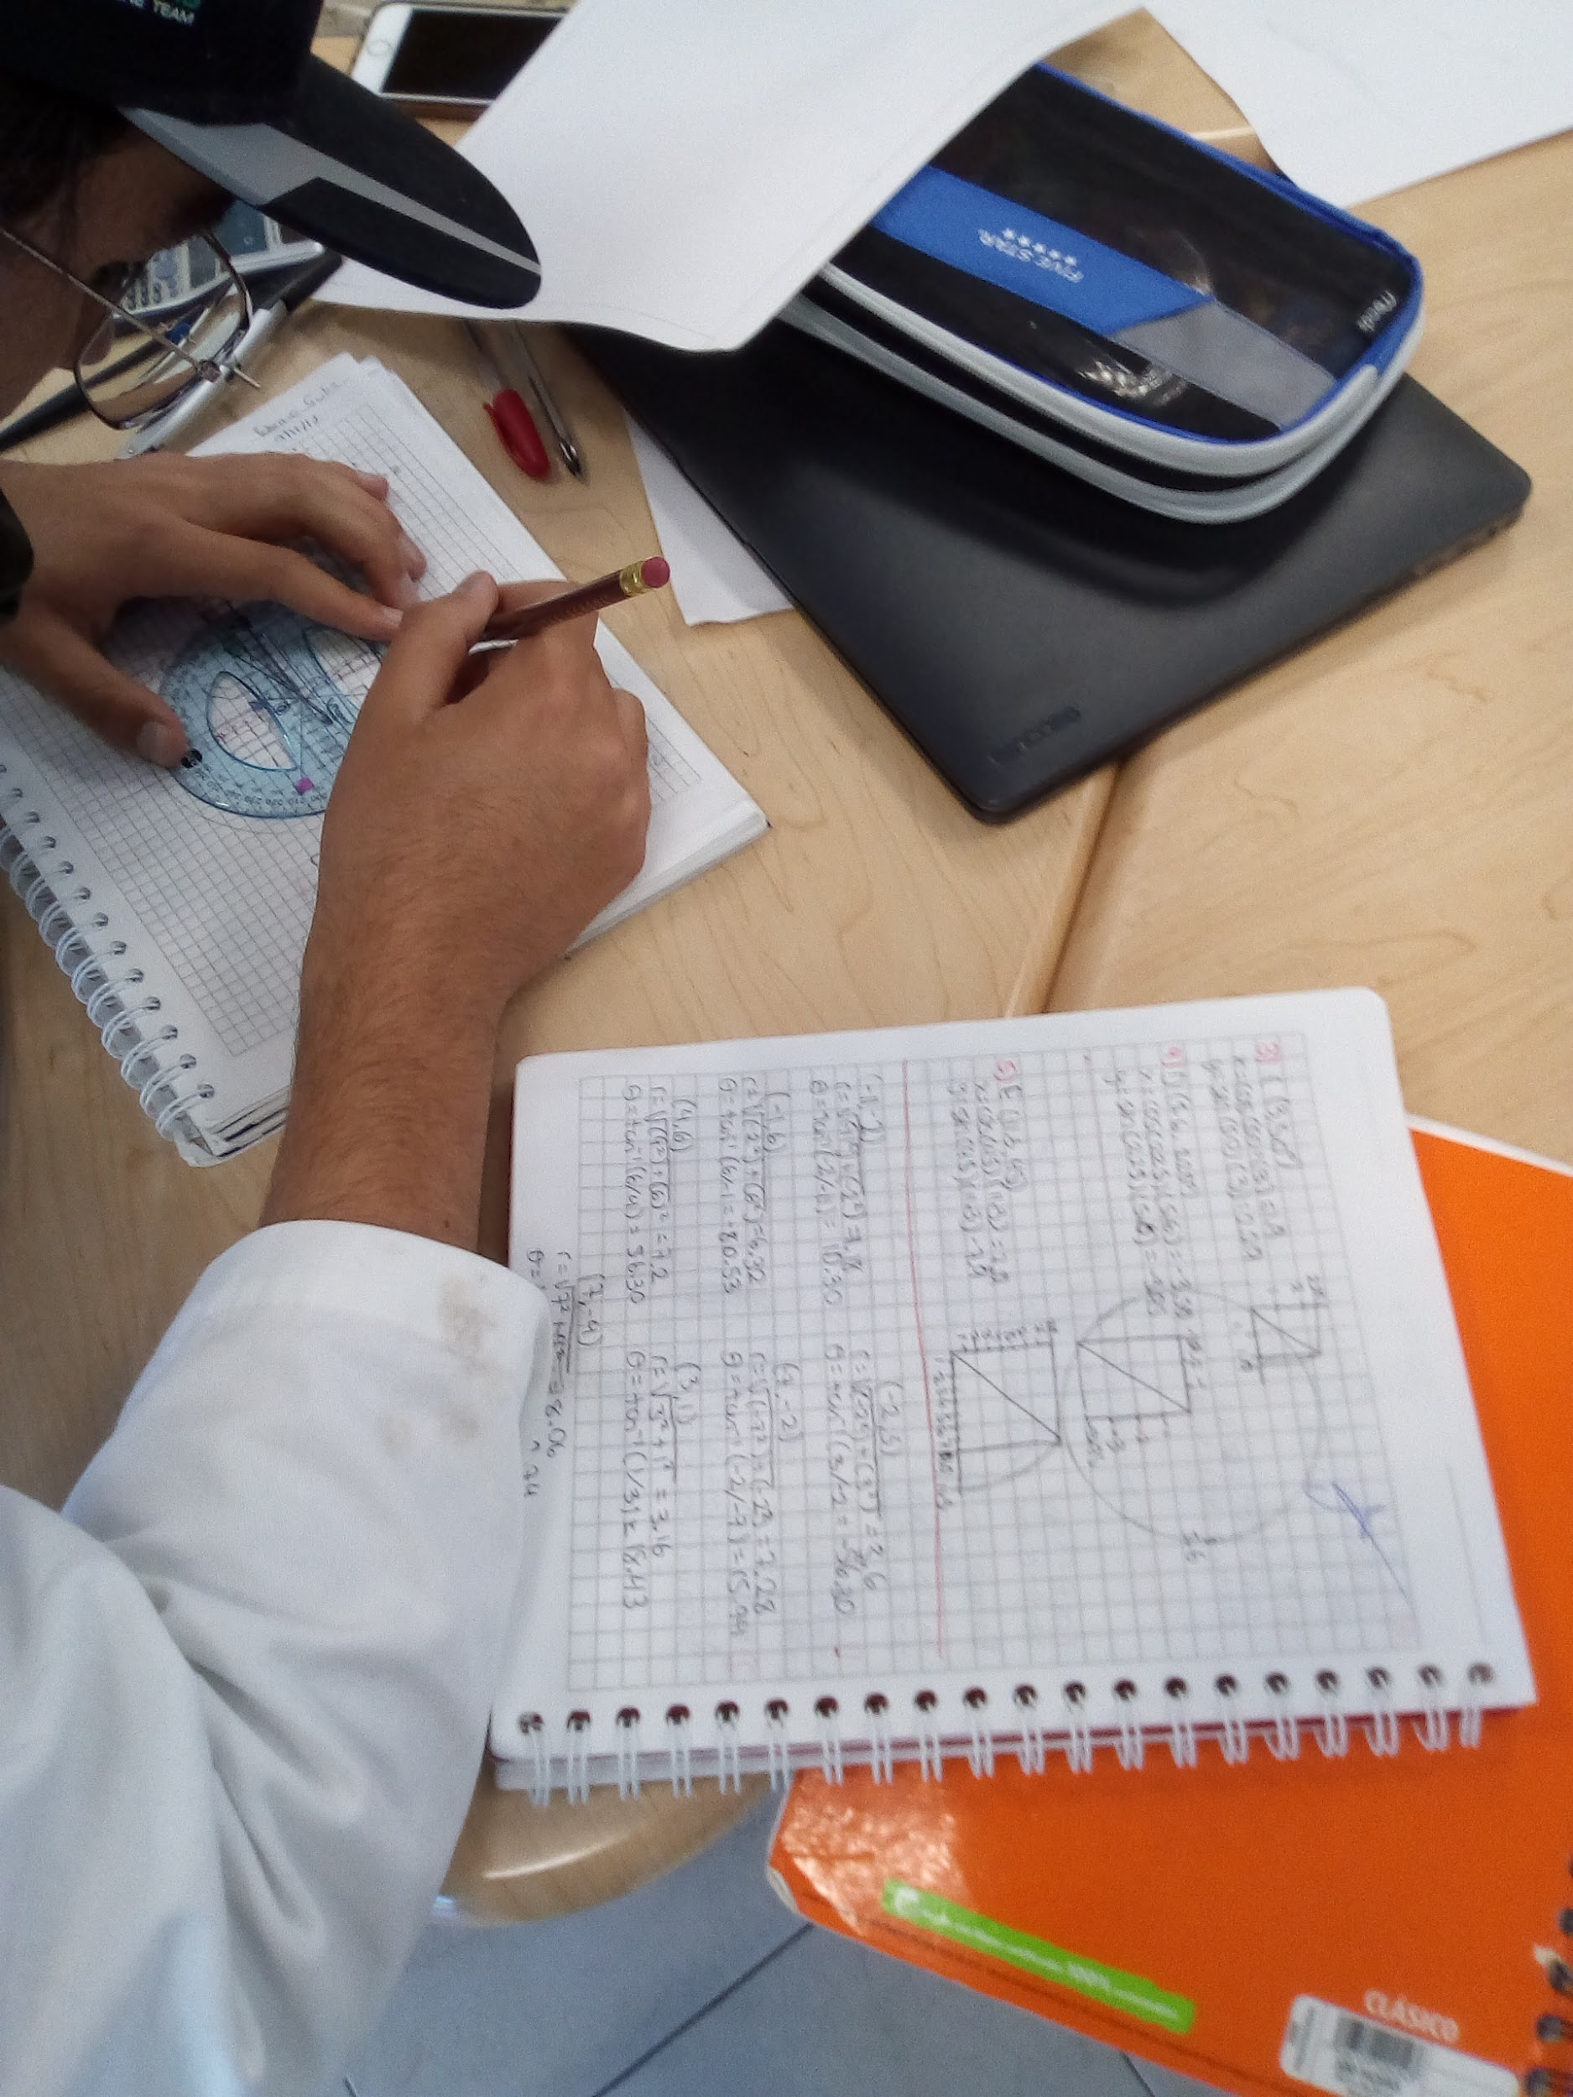
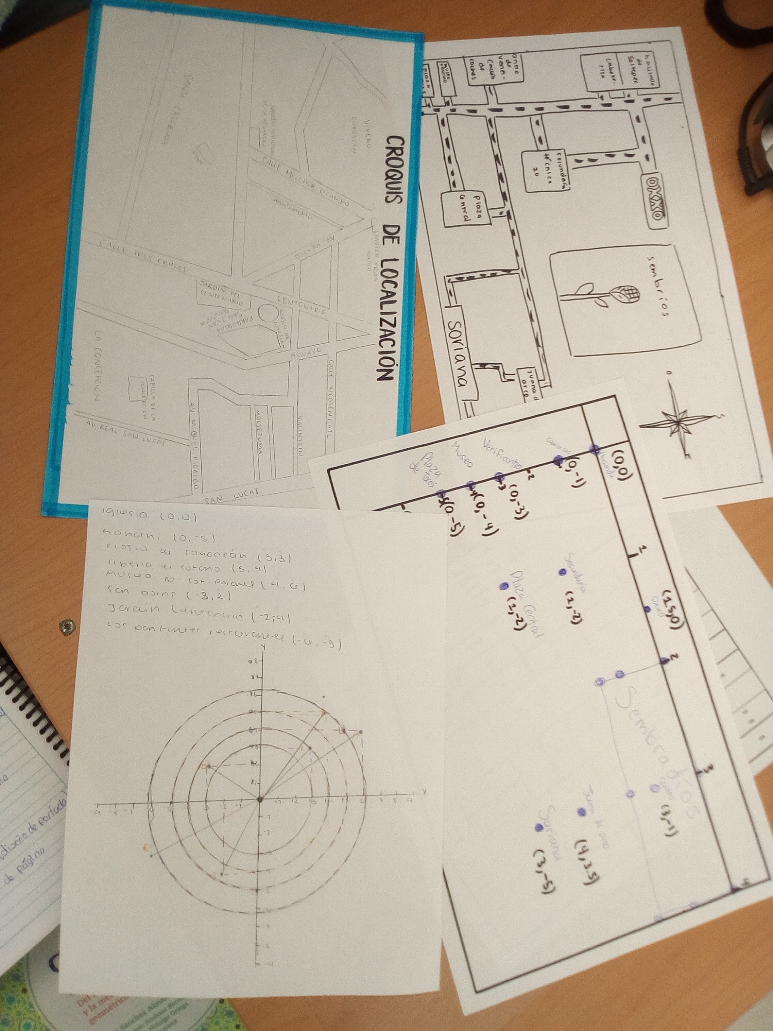
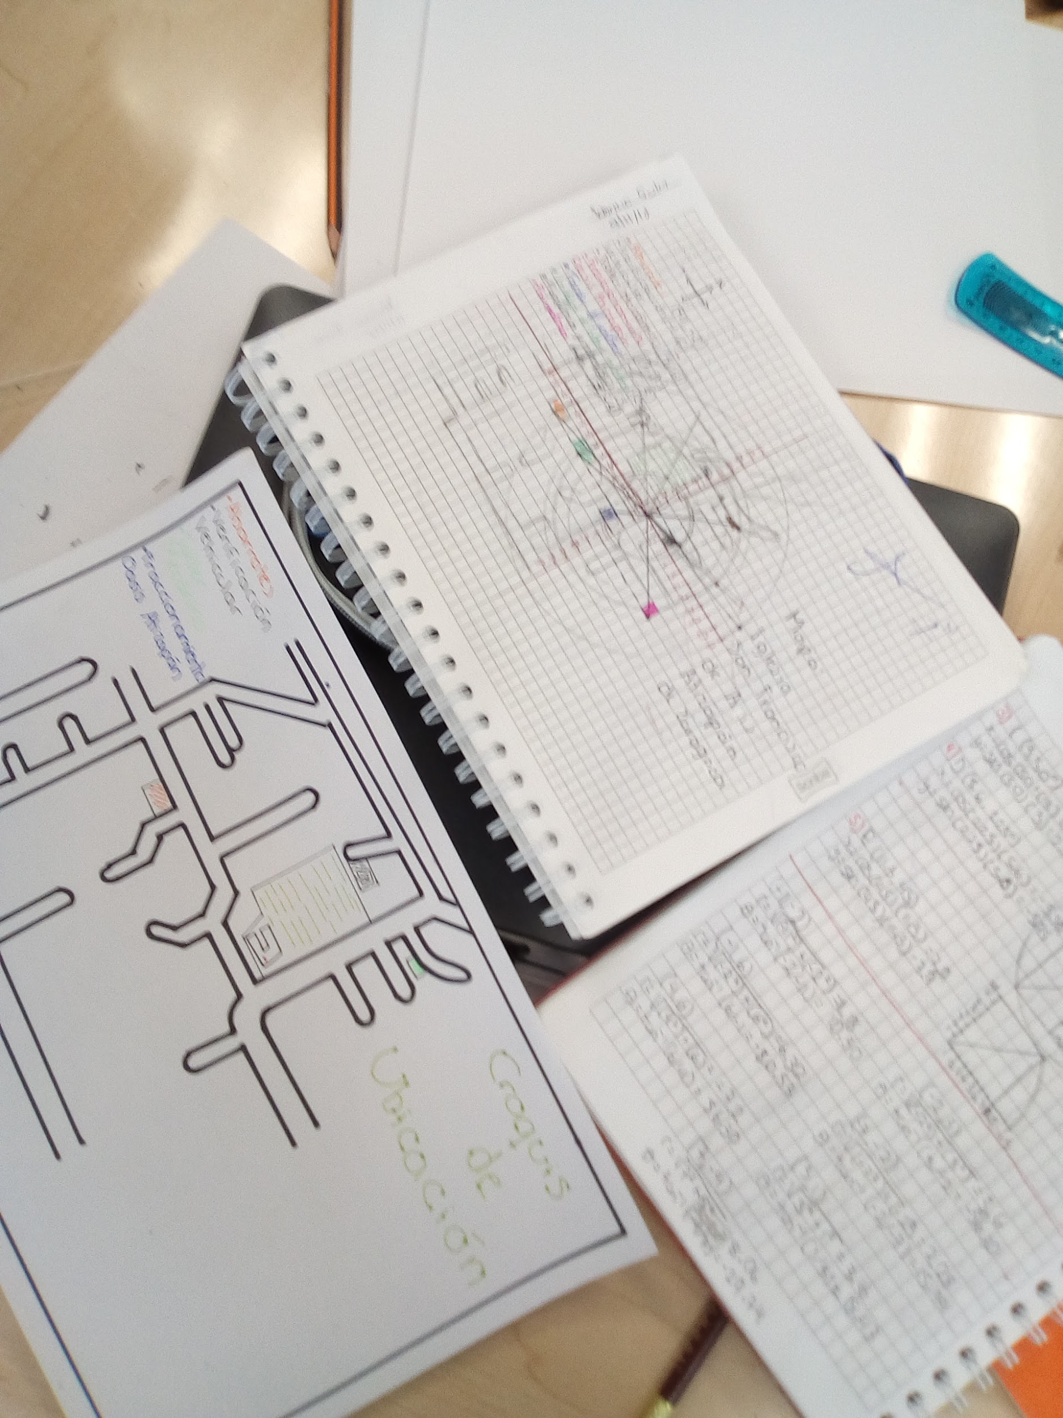
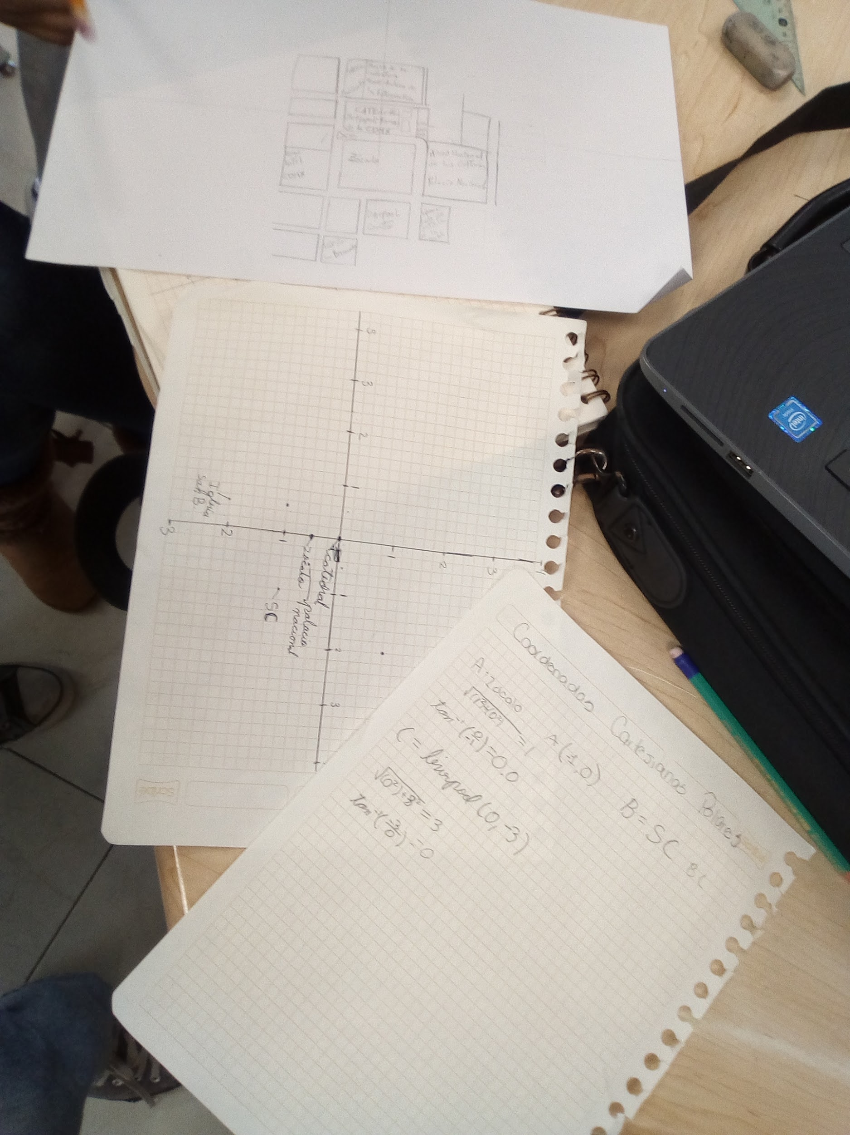
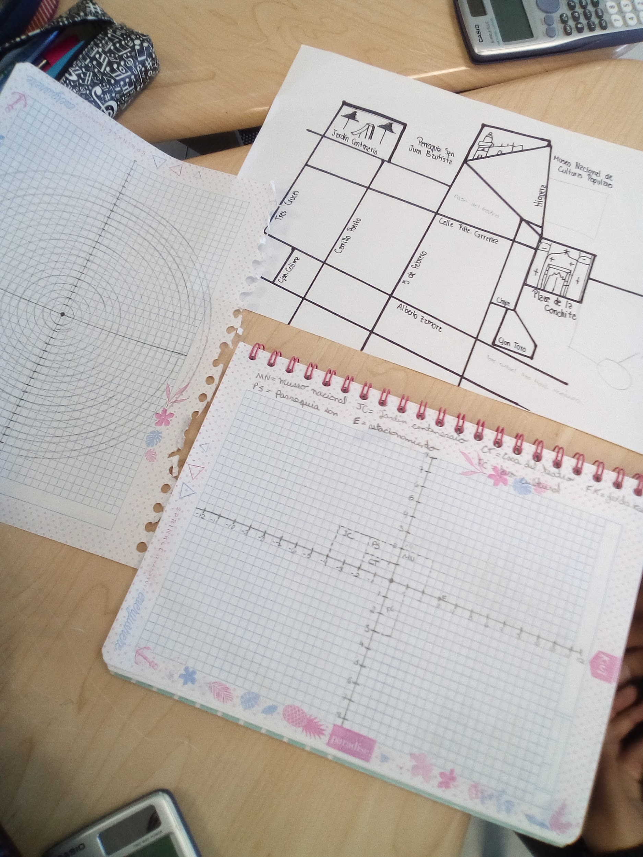
Evidencias trabajadas en el proyecto

Slide 16
ACTIVIDAD INTERDISCIPLINARIA No. 1
Nombre de la actividad |  |  |  | Mapa mental del arte colonial |  | Fecha inicio y cierre |  | lunes 26-viernes 30 nov
Objetivo de la Actividad |  |  |  | Ubicados en el periodo histórico del arte colonial en México, definir elementos del arte colonial en su monumento histórico
Grado | 11° Ay B | Materia(s) |  |  | Apreciación Estética y Artística Historia |  | Conceptos de cada materia Elementos del arte colonial |  | Identificar características visuales del arte colonial y analizarlas Factores del arte colonial y su implicación histórica
Justificación: |  |  | Ubicar las construcciones coloniales en el periodo histórico en el que se construyeron
Inicio |  |  | ¿Cuáles son las características del monumento colonial a estudiar? ¿A que momento histórico responden
Desarrollo |  |  | Elaboración de un mapa mental partiendo del monumento histórico, analizando el colonialismo en México
Cierre |  |  | Coevaluación y presentación del mapa mental
Logros alcanzados EVALUACIÓN FORMATIVA Coevaluaciòn y autoevaluación por equipos del mapa mental |  |  | Lograron ver los elementos históricos analizados en el propio mapa mental y en el de los demás |  |  | Aspectos a mejorar |  | Mayor capacidad de síntesis y análisis

Slide 17
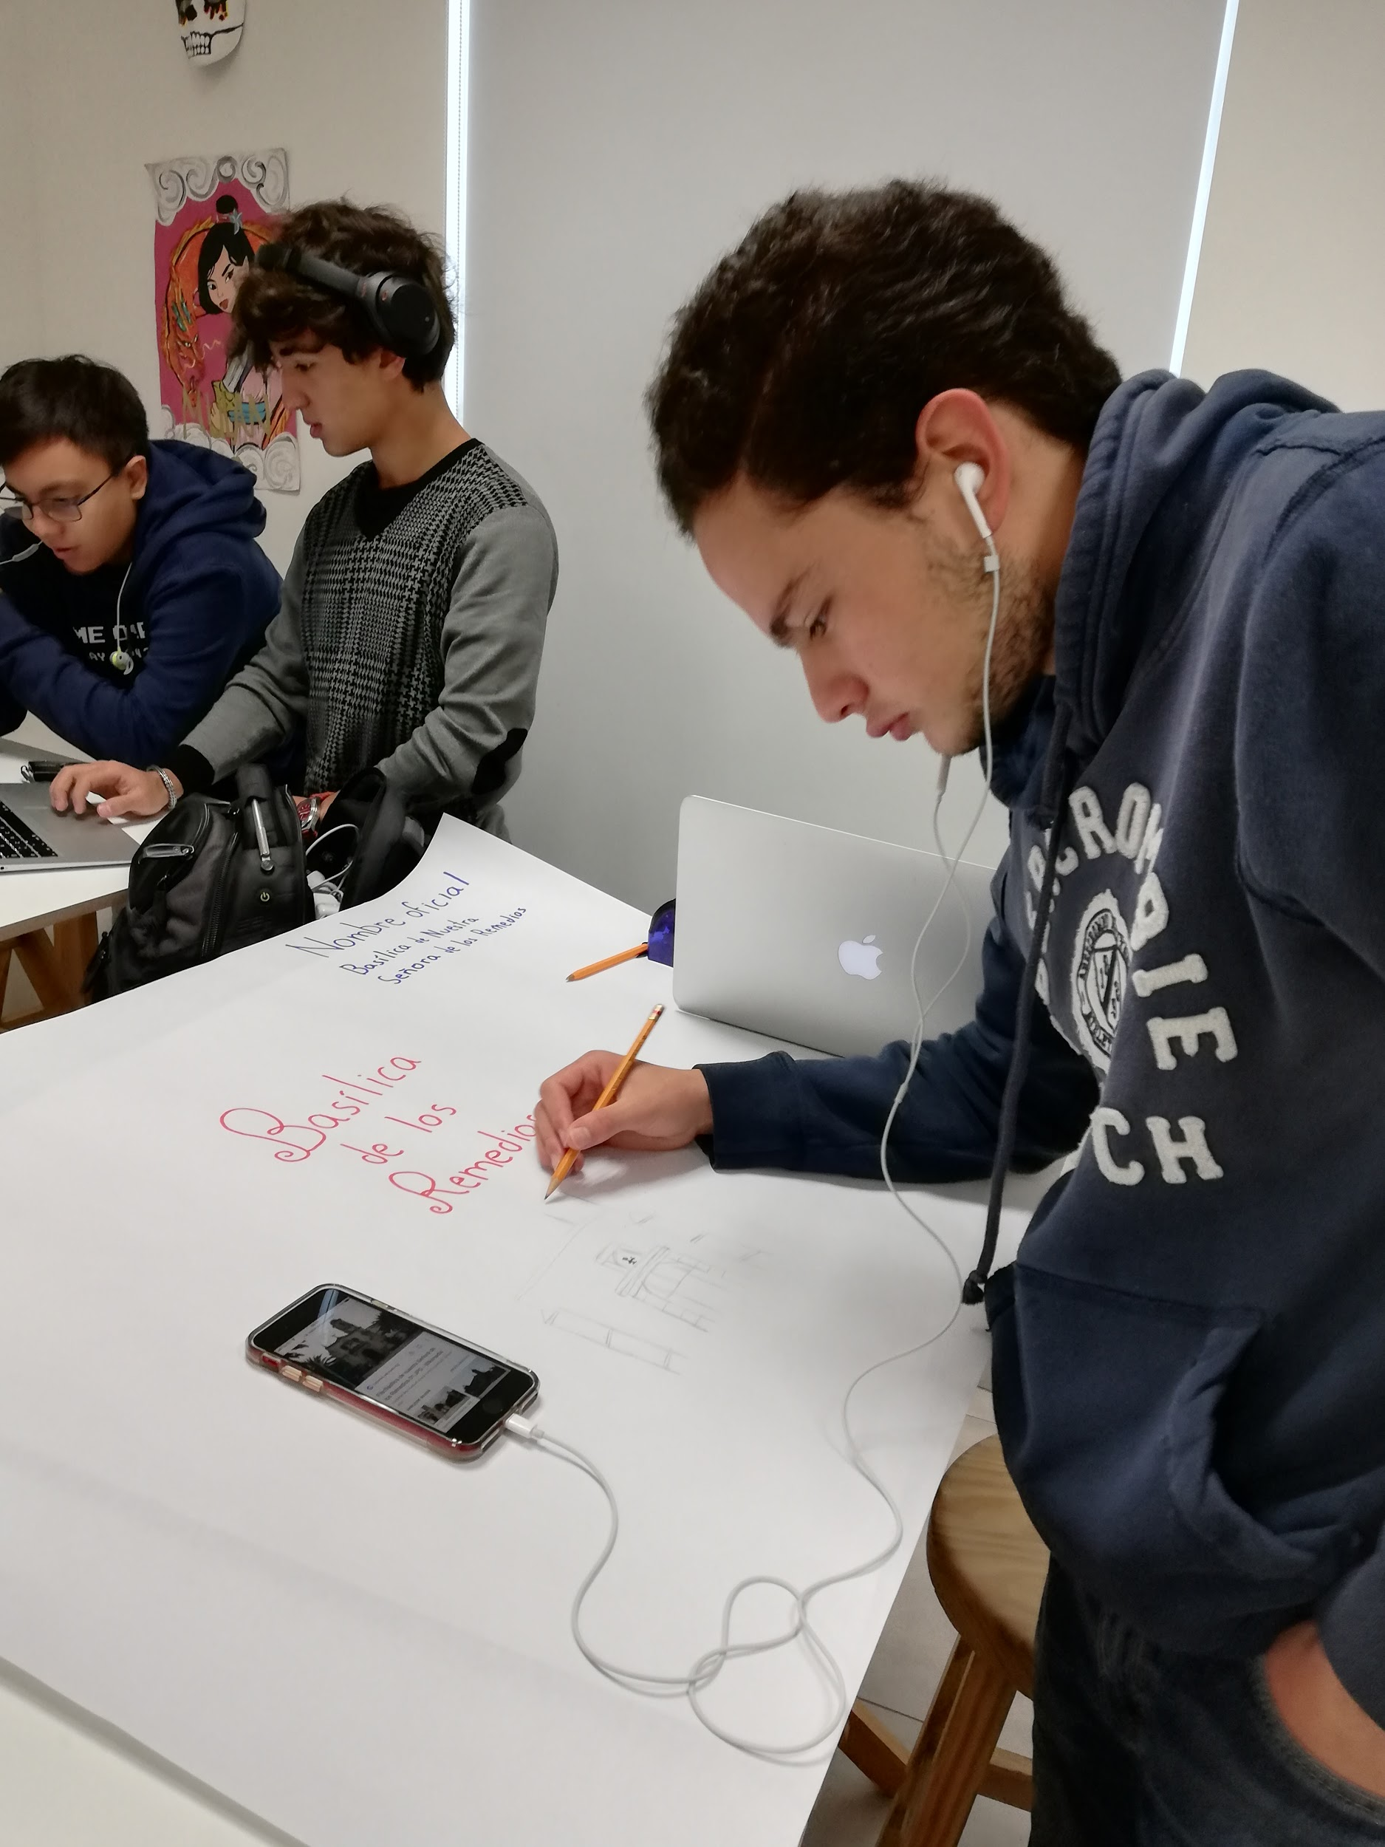
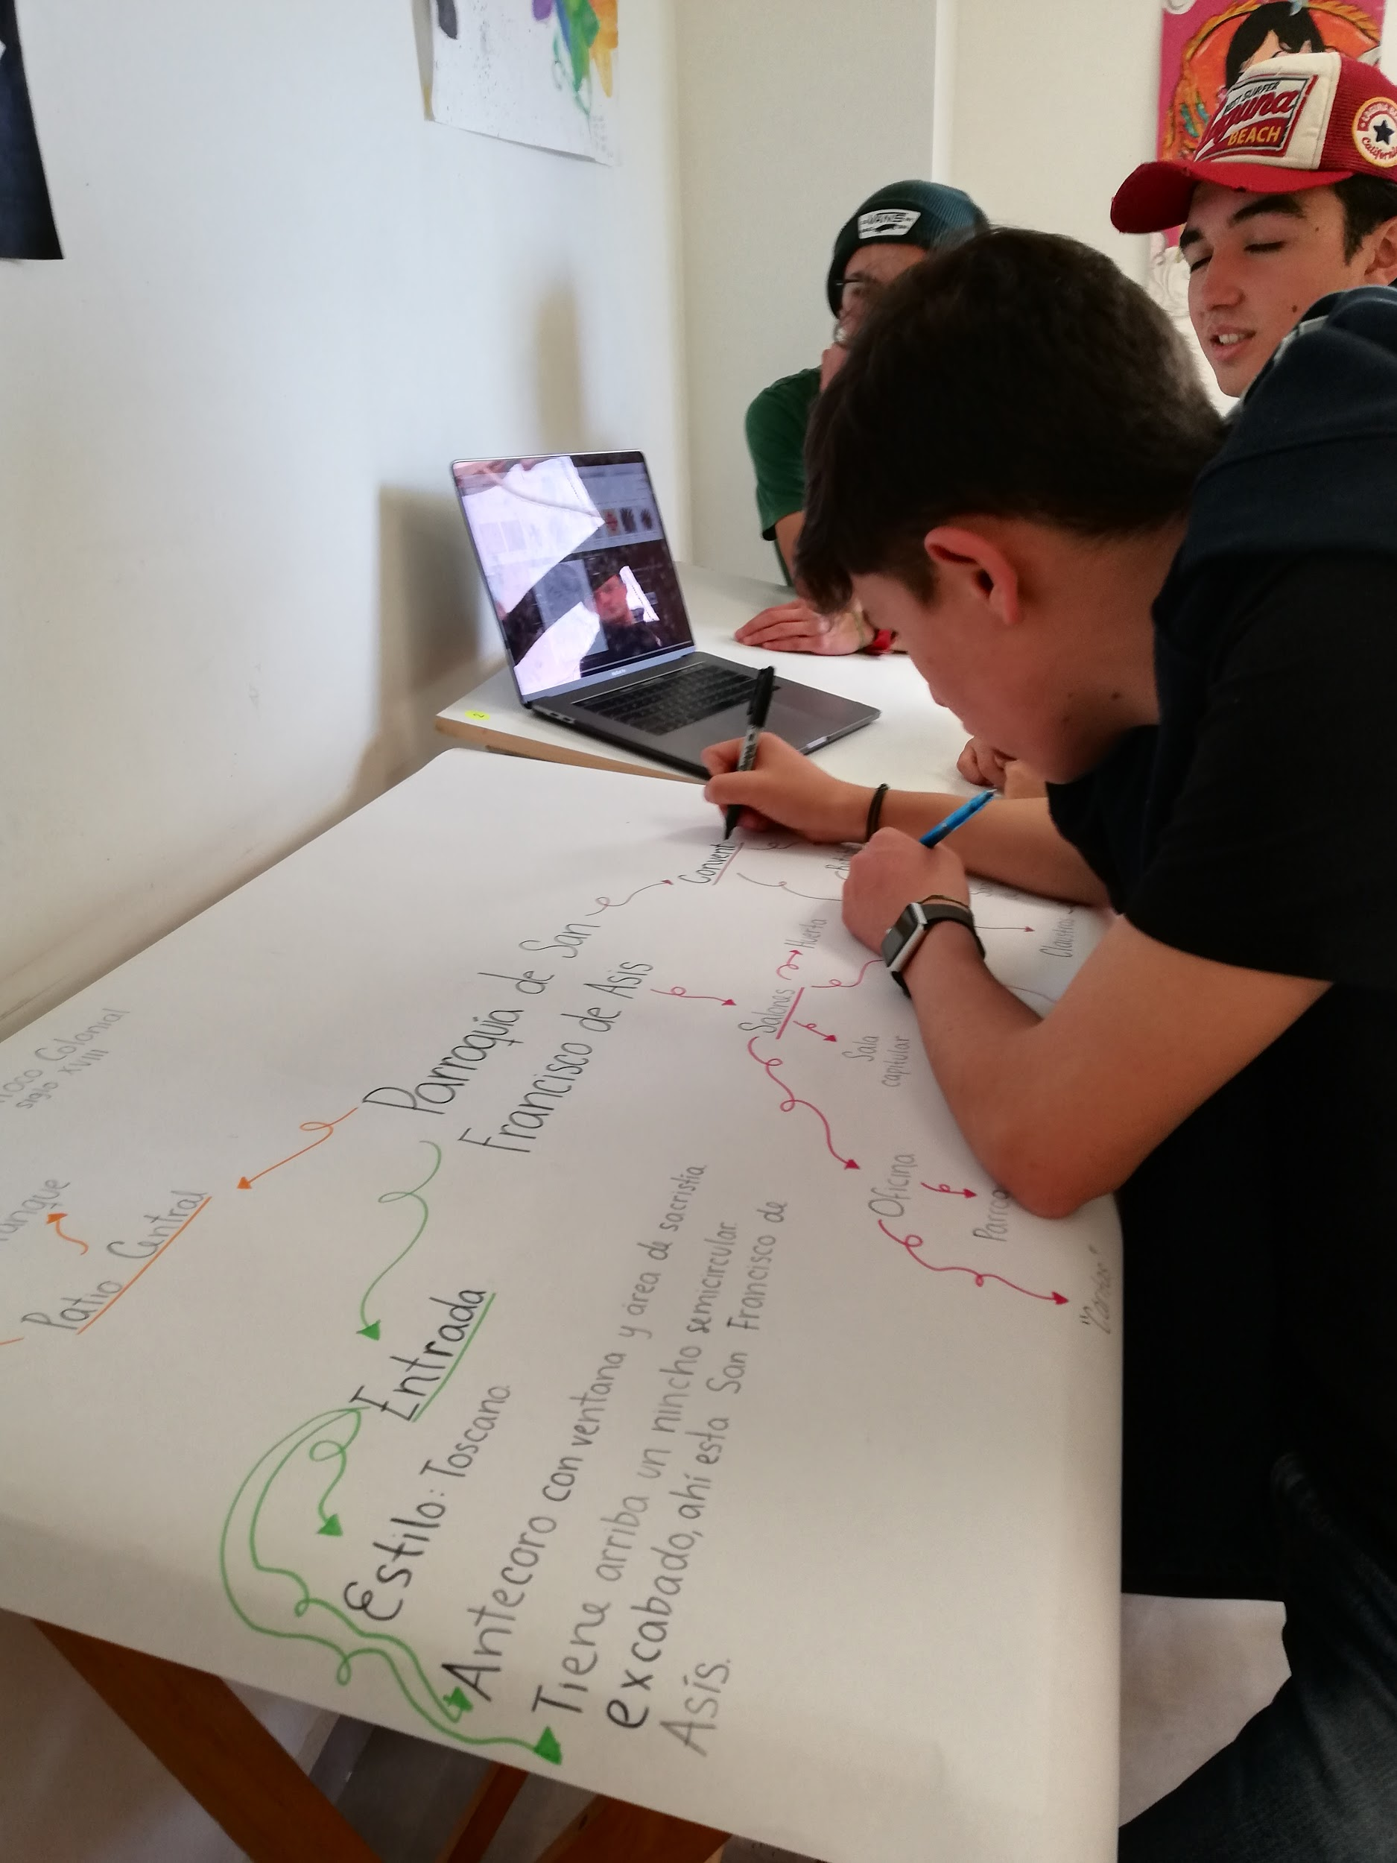
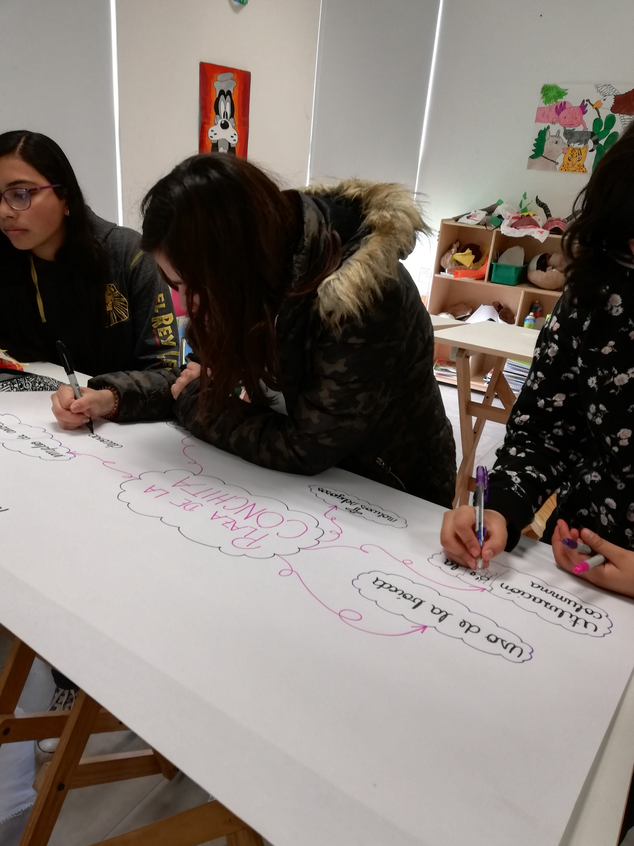
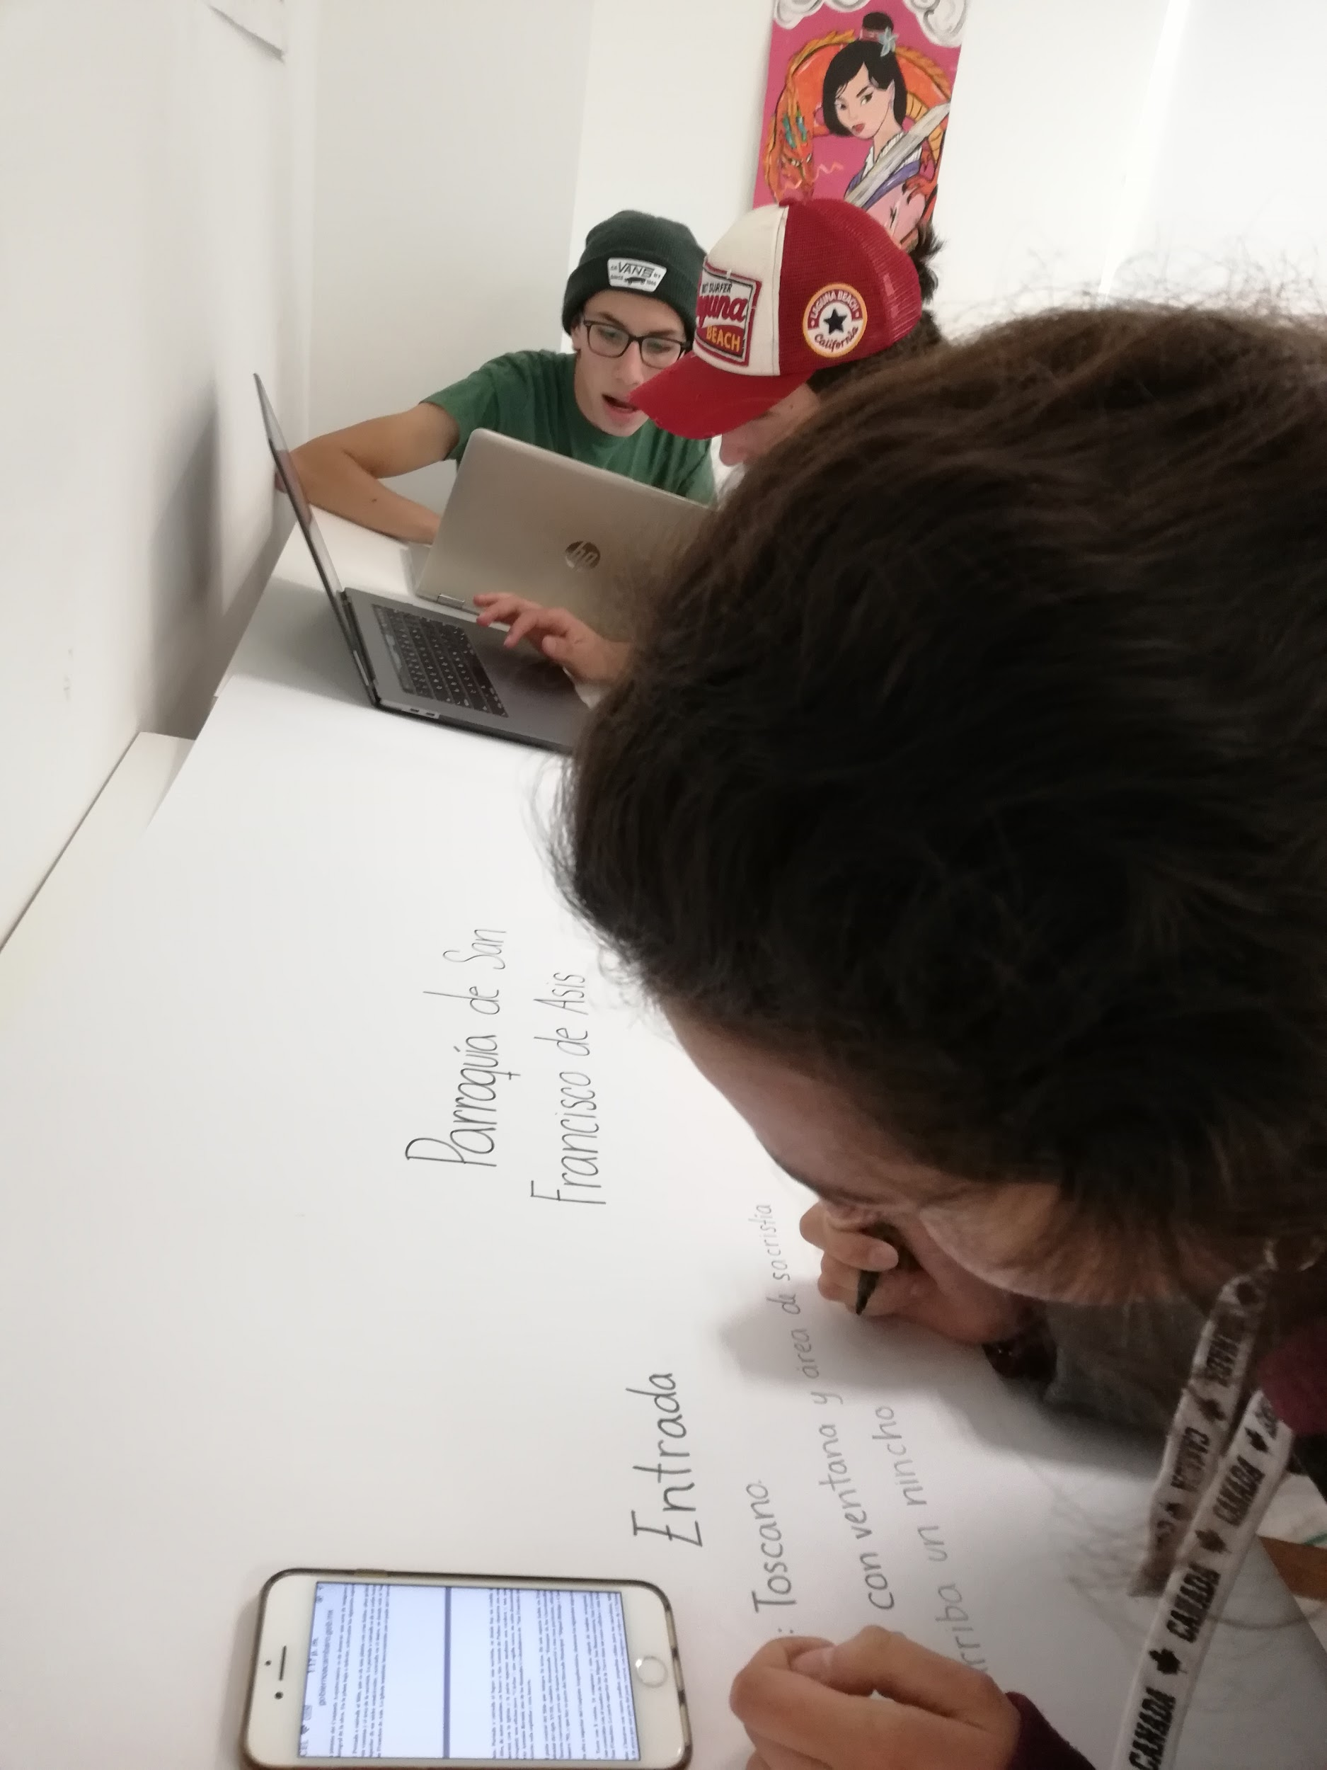
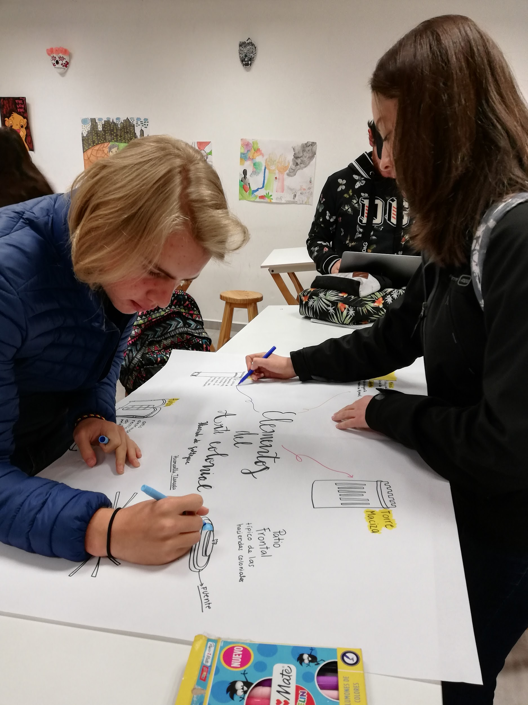
Habiendo investigado y analizado interdisciplinariamente en Historia y Educación Estética y Artística los elementos y características del Arte Colonial y el Barroco en México, pasaron a la elaboración de un mapa mental que constituyó el segundo producto parcial y cuya elaboración les dio el esquema mental para la realización de su infografía

Slide 18
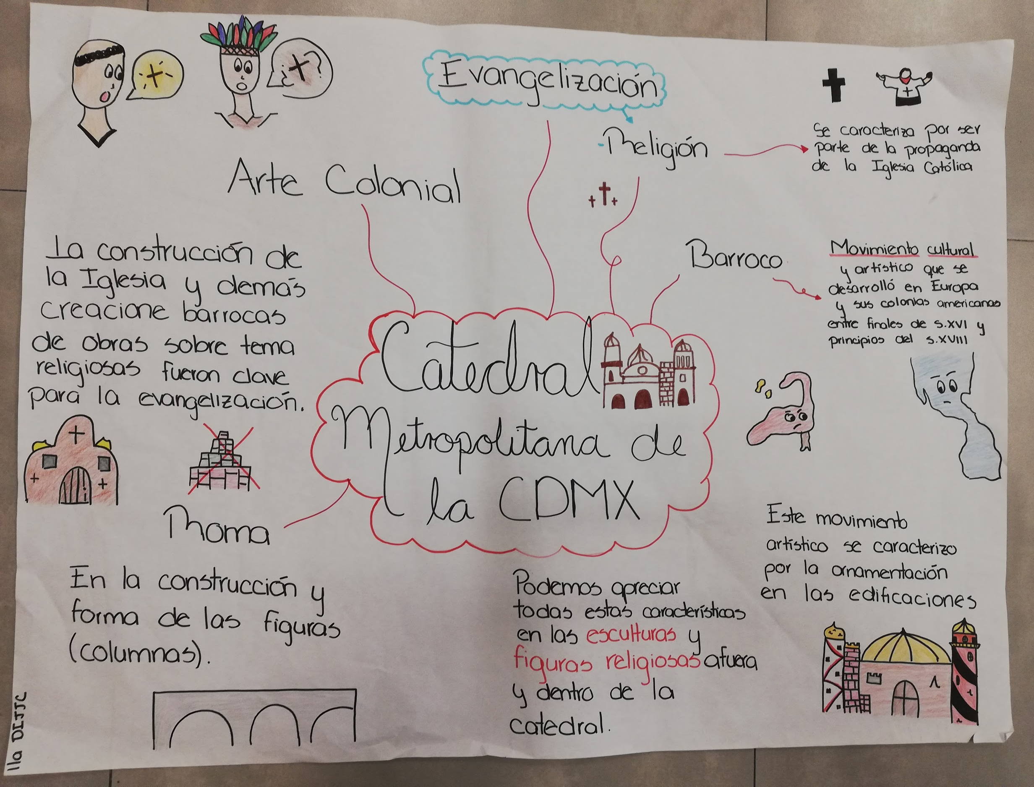
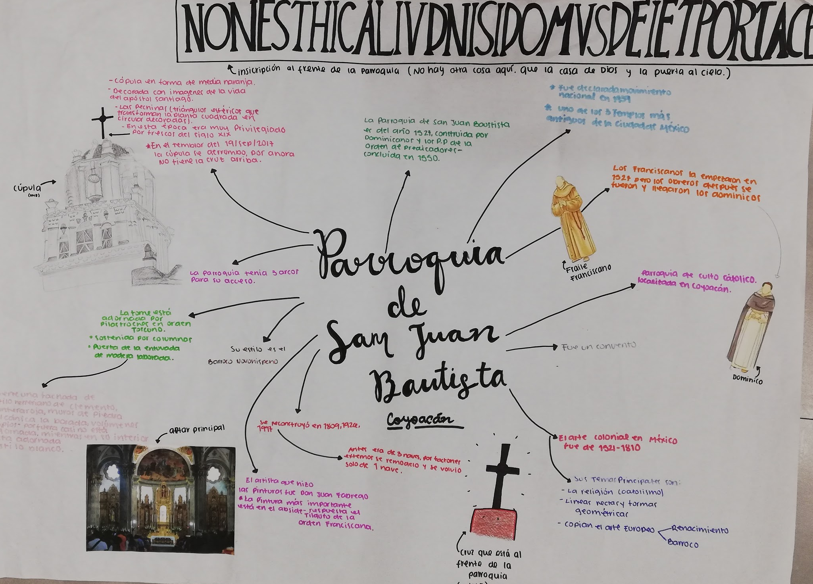
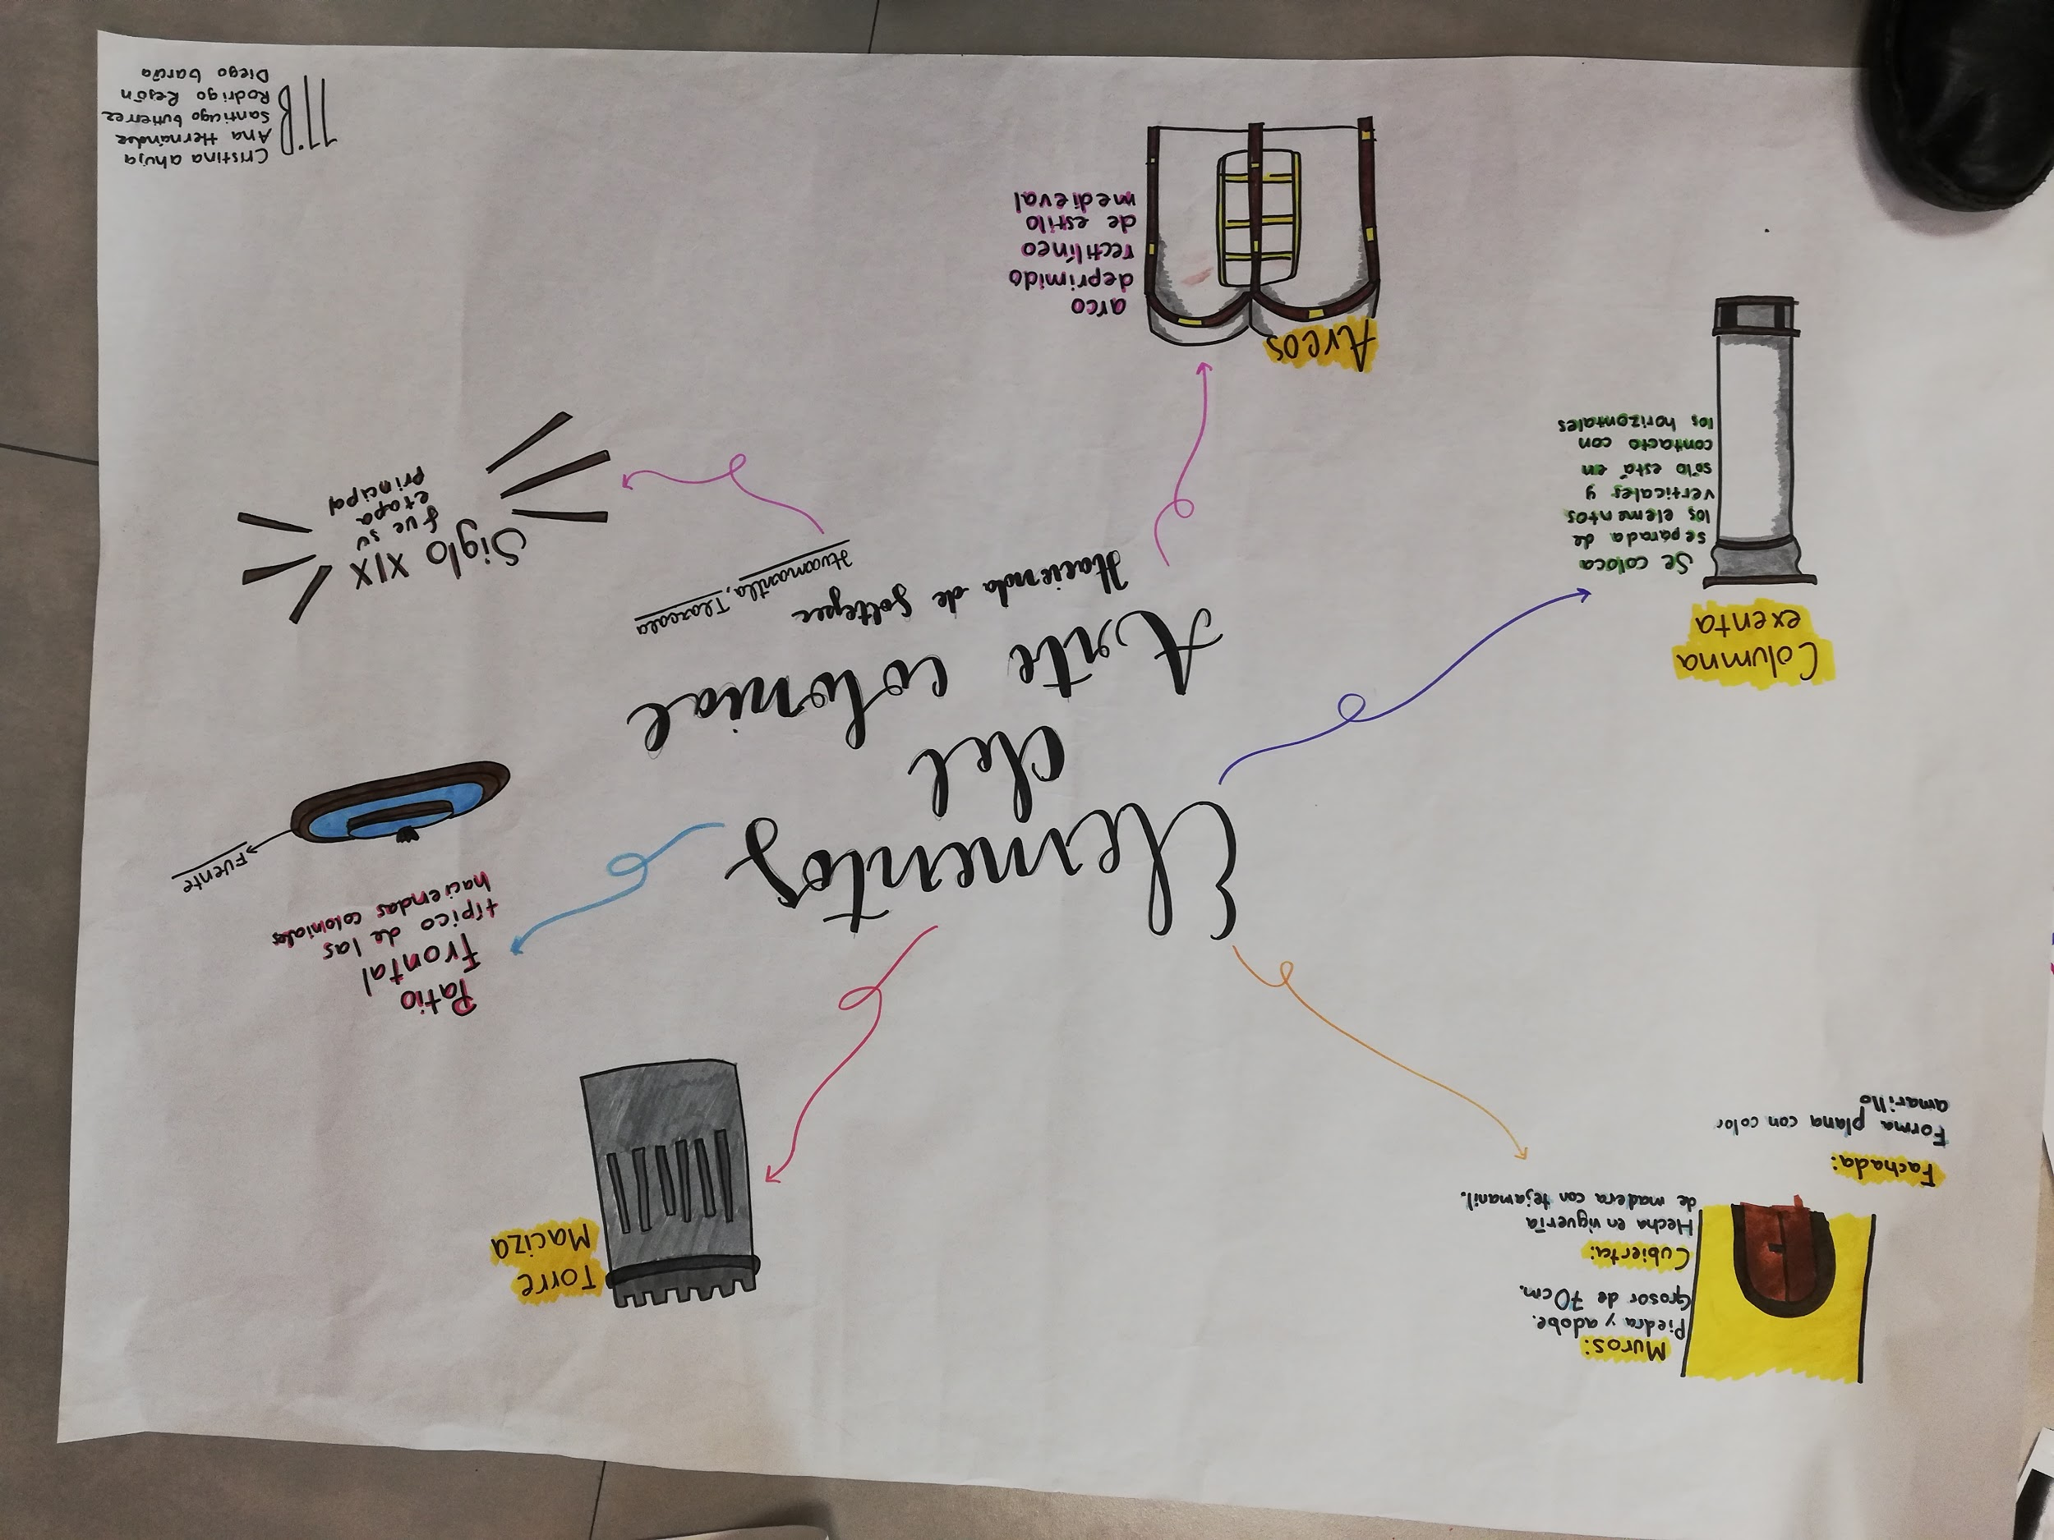
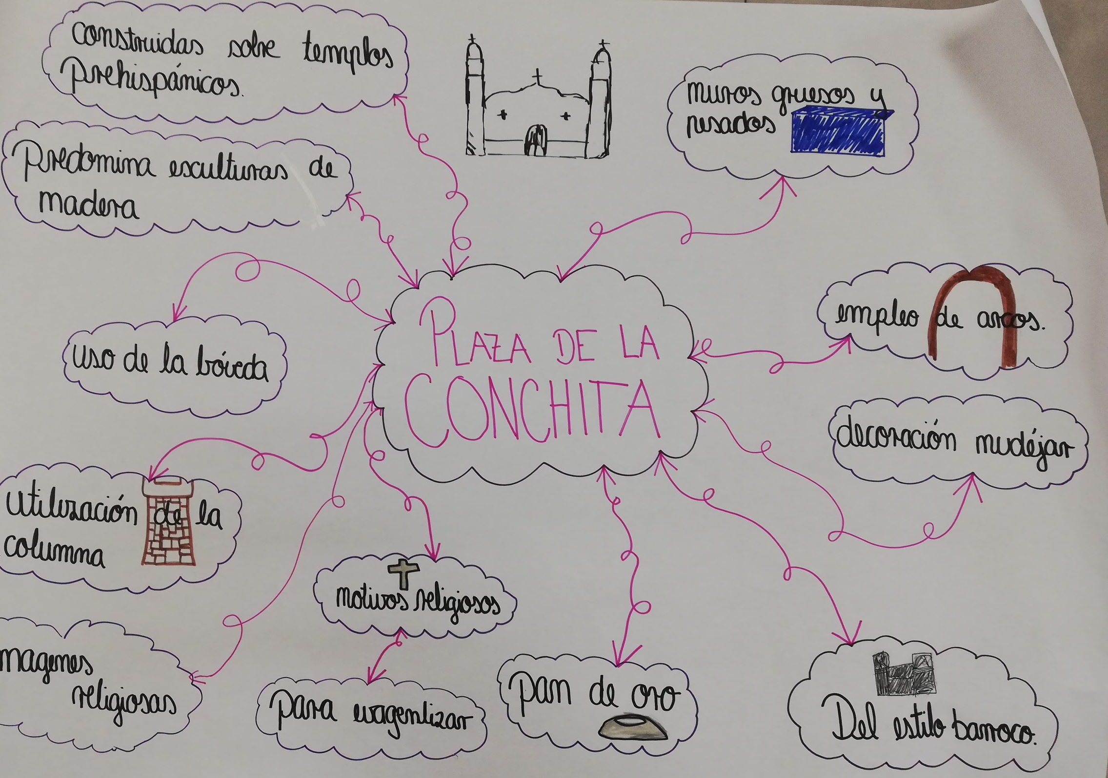
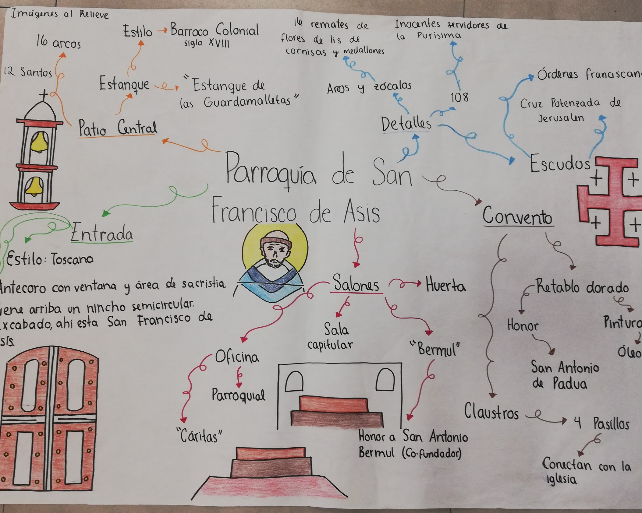
Mapas Mentales

Slide 19
ACTIVIDAD INTERDISCIPLINARIA No. 2
Nombre de la actividad |  |  |  | Mediciones y gráficas |  | Fecha inicio y cierre
Objetivo de la Actividad |  |  |  | Lograr graficar a partir de la medición a escala de la ilustración de su monumento
Grado | 11º | Materia(s) |  |  | Matemáticas Educación Estética y Artística |  | Conceptos de cada materia |  | Elementos coloniales en la fachada de su monumento Técnicas para realizar la ilustración del monumento
Justificación: |  |  | Lograr establecer medidas a escala y generar gráficas a partir de su monumento
Inicio |  |  | ¿Qué elementos del barroco puedes apreciar en el monumento escogido?
Desarrollo |  |  | Hacer una ilustración de su propio monumento desde la perspectiva que ellos quieran, utilizando acuerlas, lápiz, tinta, colores
Cierre |  |  | Escalar el monumento para realizar la ilustración y sacar gráficas Observar la ilustración que están haciendo y pensar en los elementos incluidos como columnas, cúpulas, etc.
Logros alcanzados EVALUACIÓN FORMATIVA |  |  | Coevaluación y refexión de grupo |  |  | Aspectos a mejorar |  | Mejores resultados en las mediciones

Slide 20
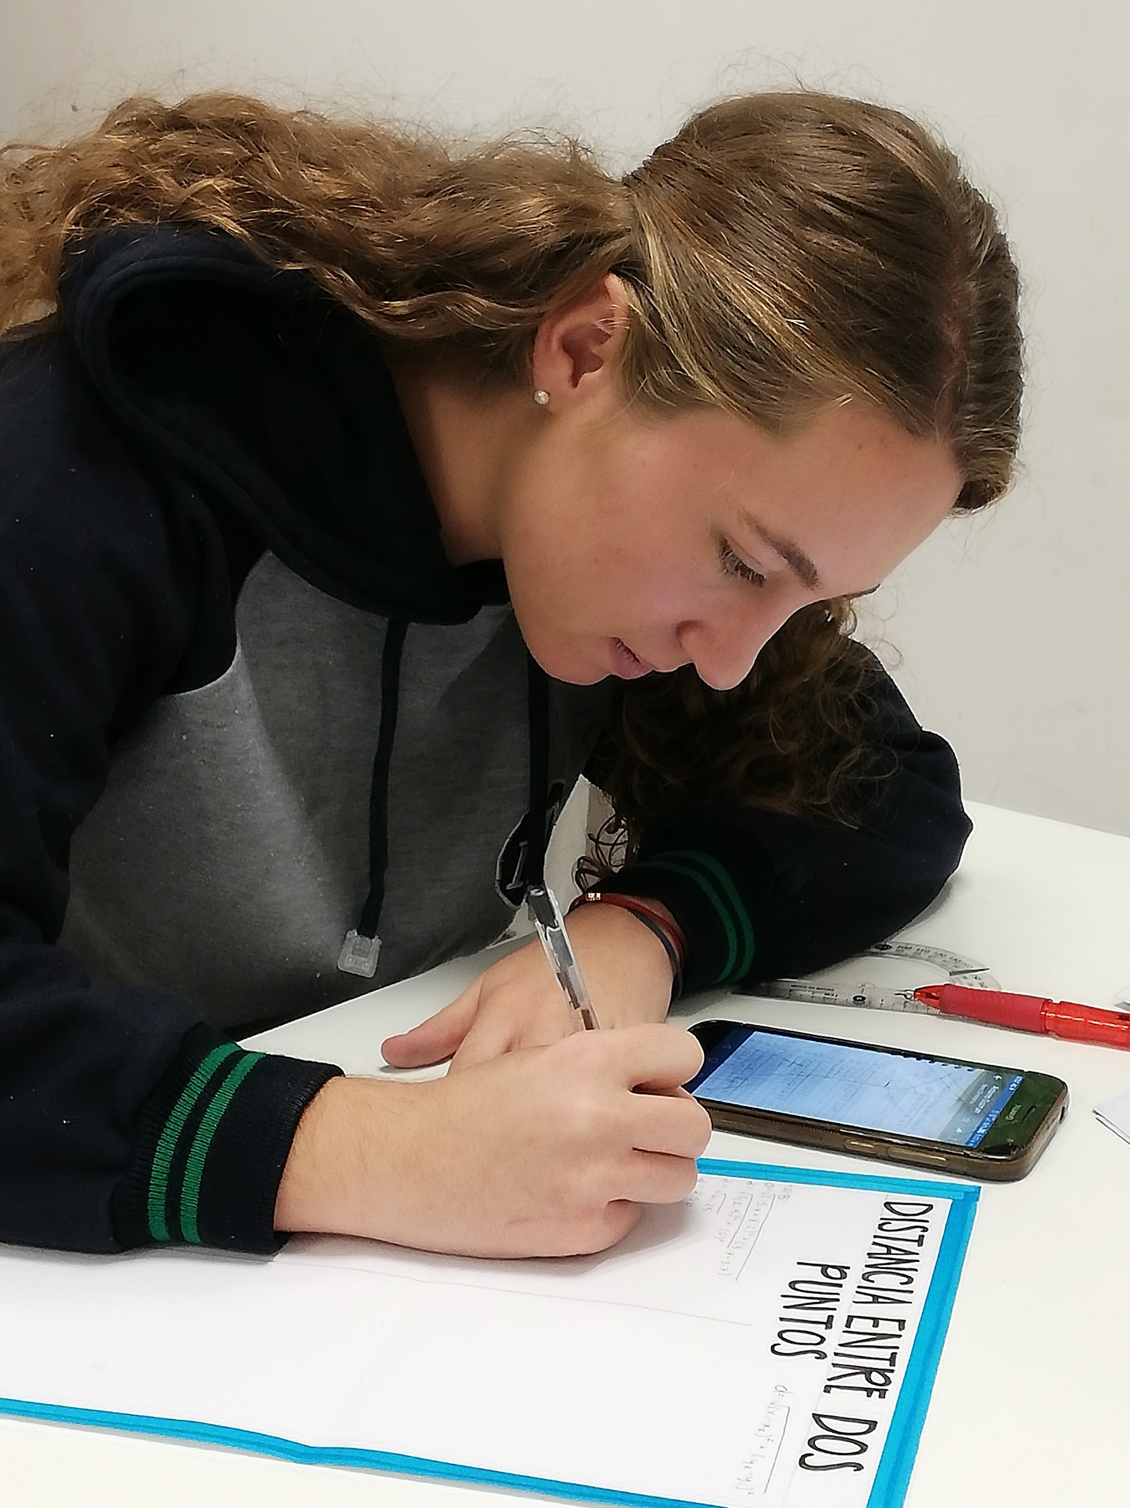
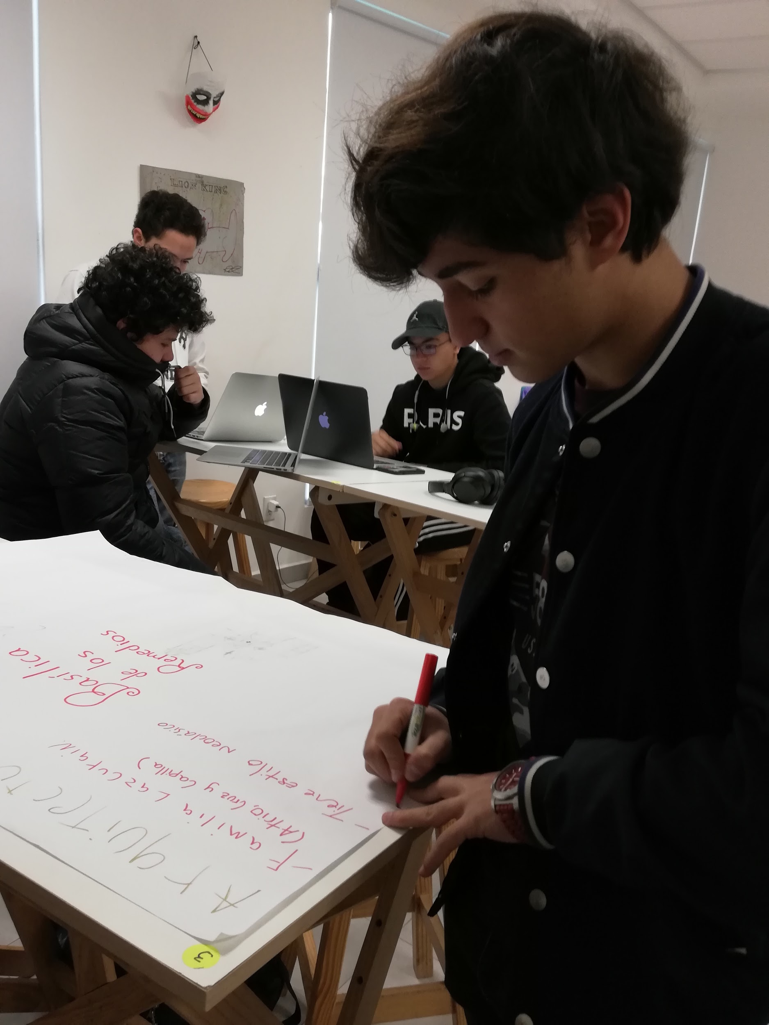
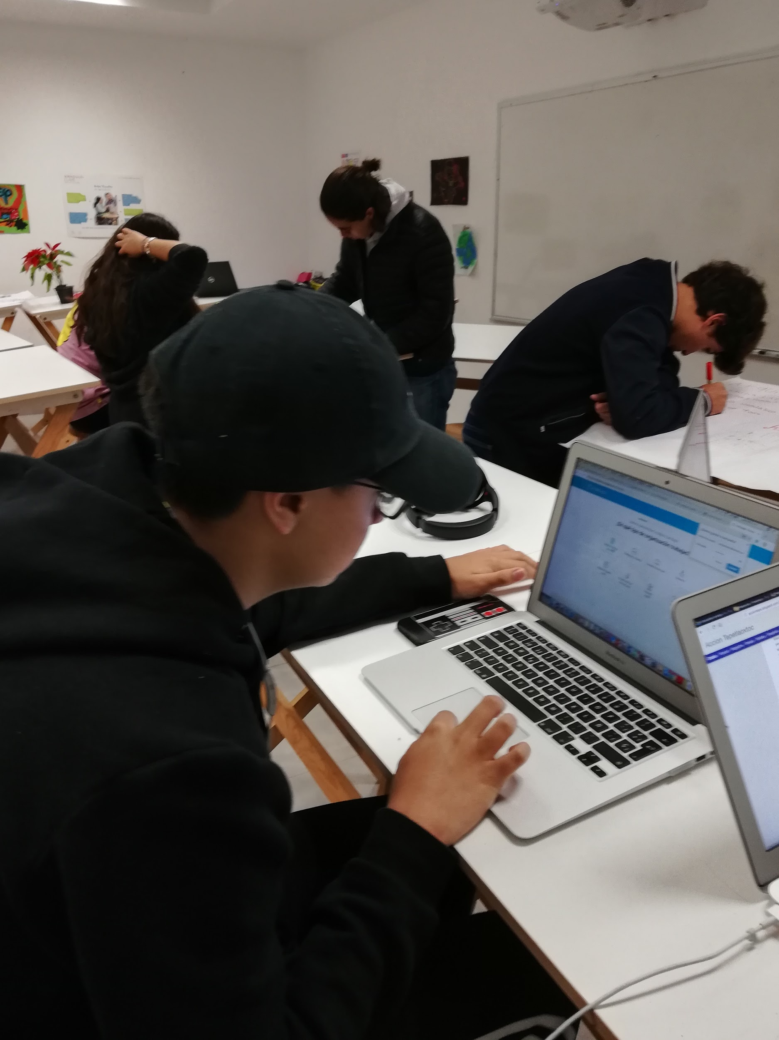
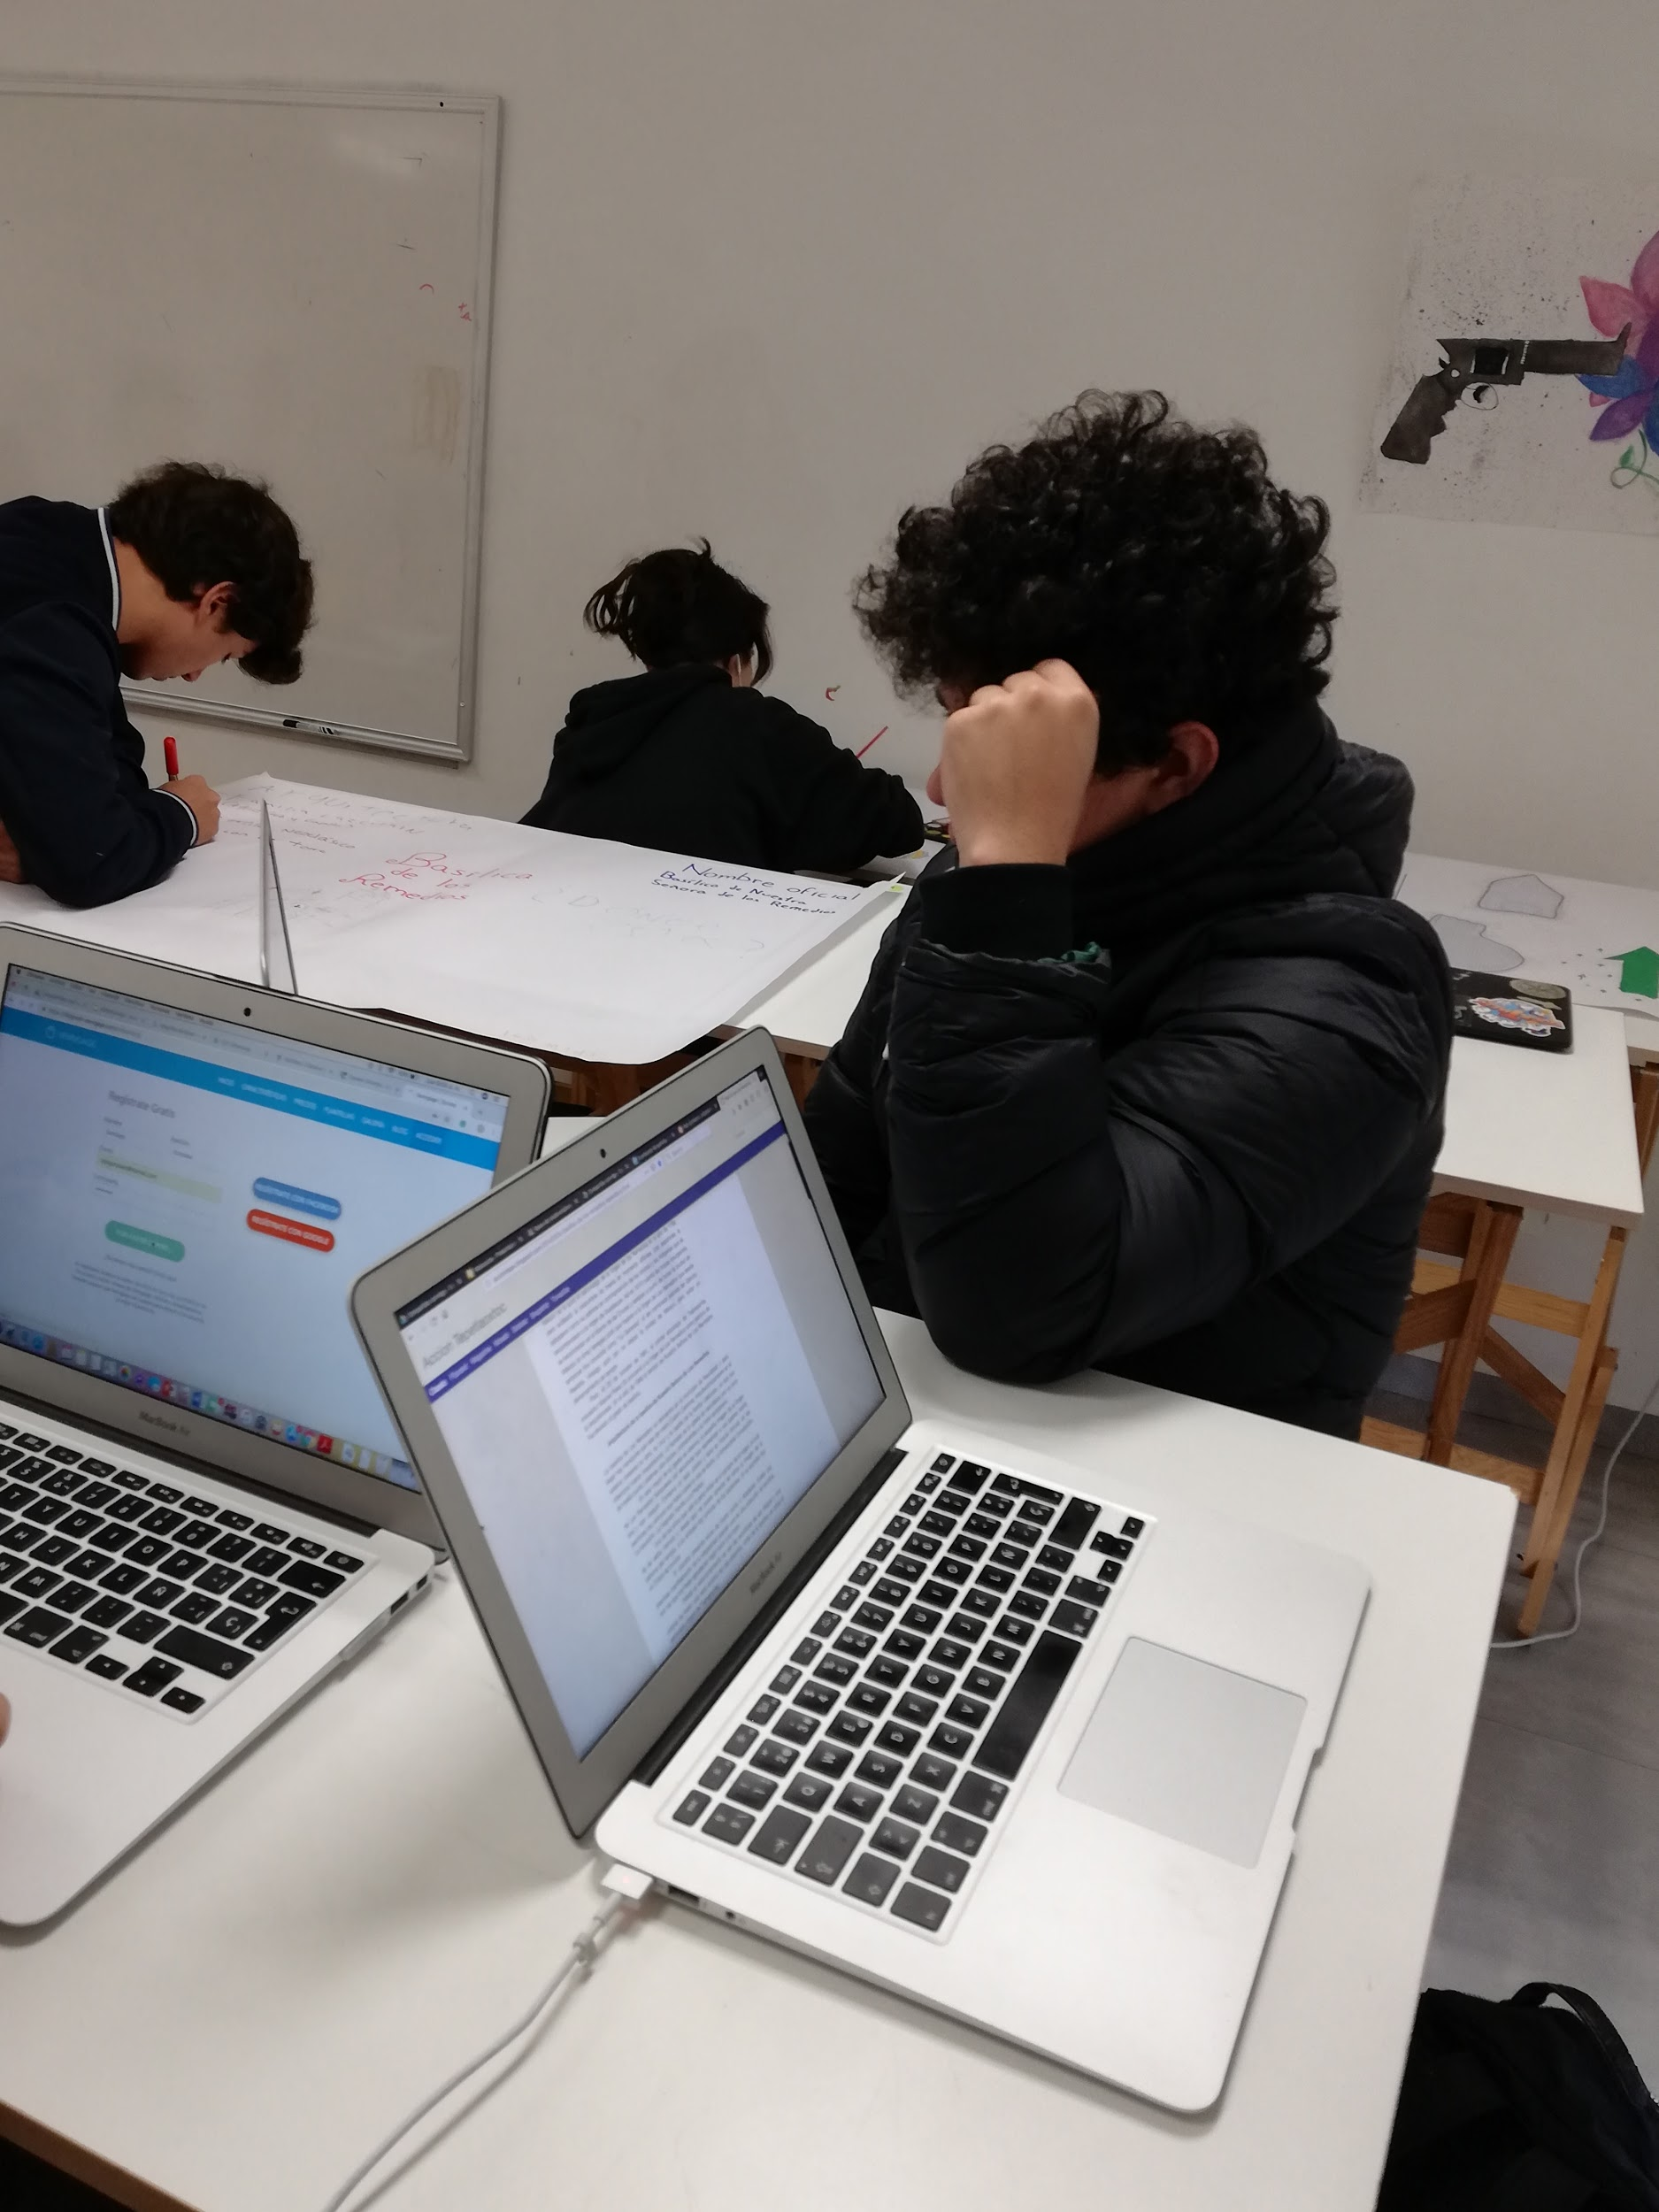
Tomaron medidas e generaron gráficas a partir de sus ilustraciones
Esas gráficas se insertaron después en sus infografías

Slide 21
ACTIVIDAD CIERRE DEL PROYECTO
Nombre de la actividad |  |  |  | Exposición de infografías |  | Fecha inicio y cierre
Objetivo de la Actividad |  |  |  | Mostrar resultados de su investigación y trabajo durante el proyecto a través de una infografía
Grado | 11º | Materia(s) |  |  | Matemáticas Educación Estética y Artística Historia |  | Conceptos de cada materia |  | Elementos para la realización de una infografía
Justificación: |  |  | Que en su infografía fnal sevean plasmados los conocimientos adquiridos a lo largo del proyecto
Inicio |  |  | Presentación del proyecto con directivos en la terraza del Instituto
Desarrollo |  |  | Los invitados verán la exposición de las infografías exhibidas en mamparas mientras los estudiantes explican su propio proyecto
Cierre |  |  | Reflexión de un alumno de lo aprendido
Logros alcanzados EVALUACIÓN FORMATIVA |  |  | Evaluación de la infografía de parte de las tres materias de acuerdo a los contenidos |  |  | Aspectos a mejorar |  | En la infografía decayó un poco el buen trabajo que habían hecho, porque estaban ya en exámenes

Slide 22
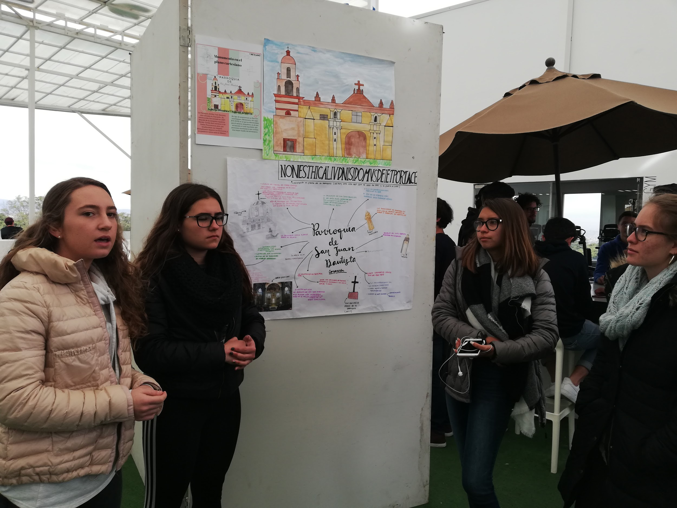
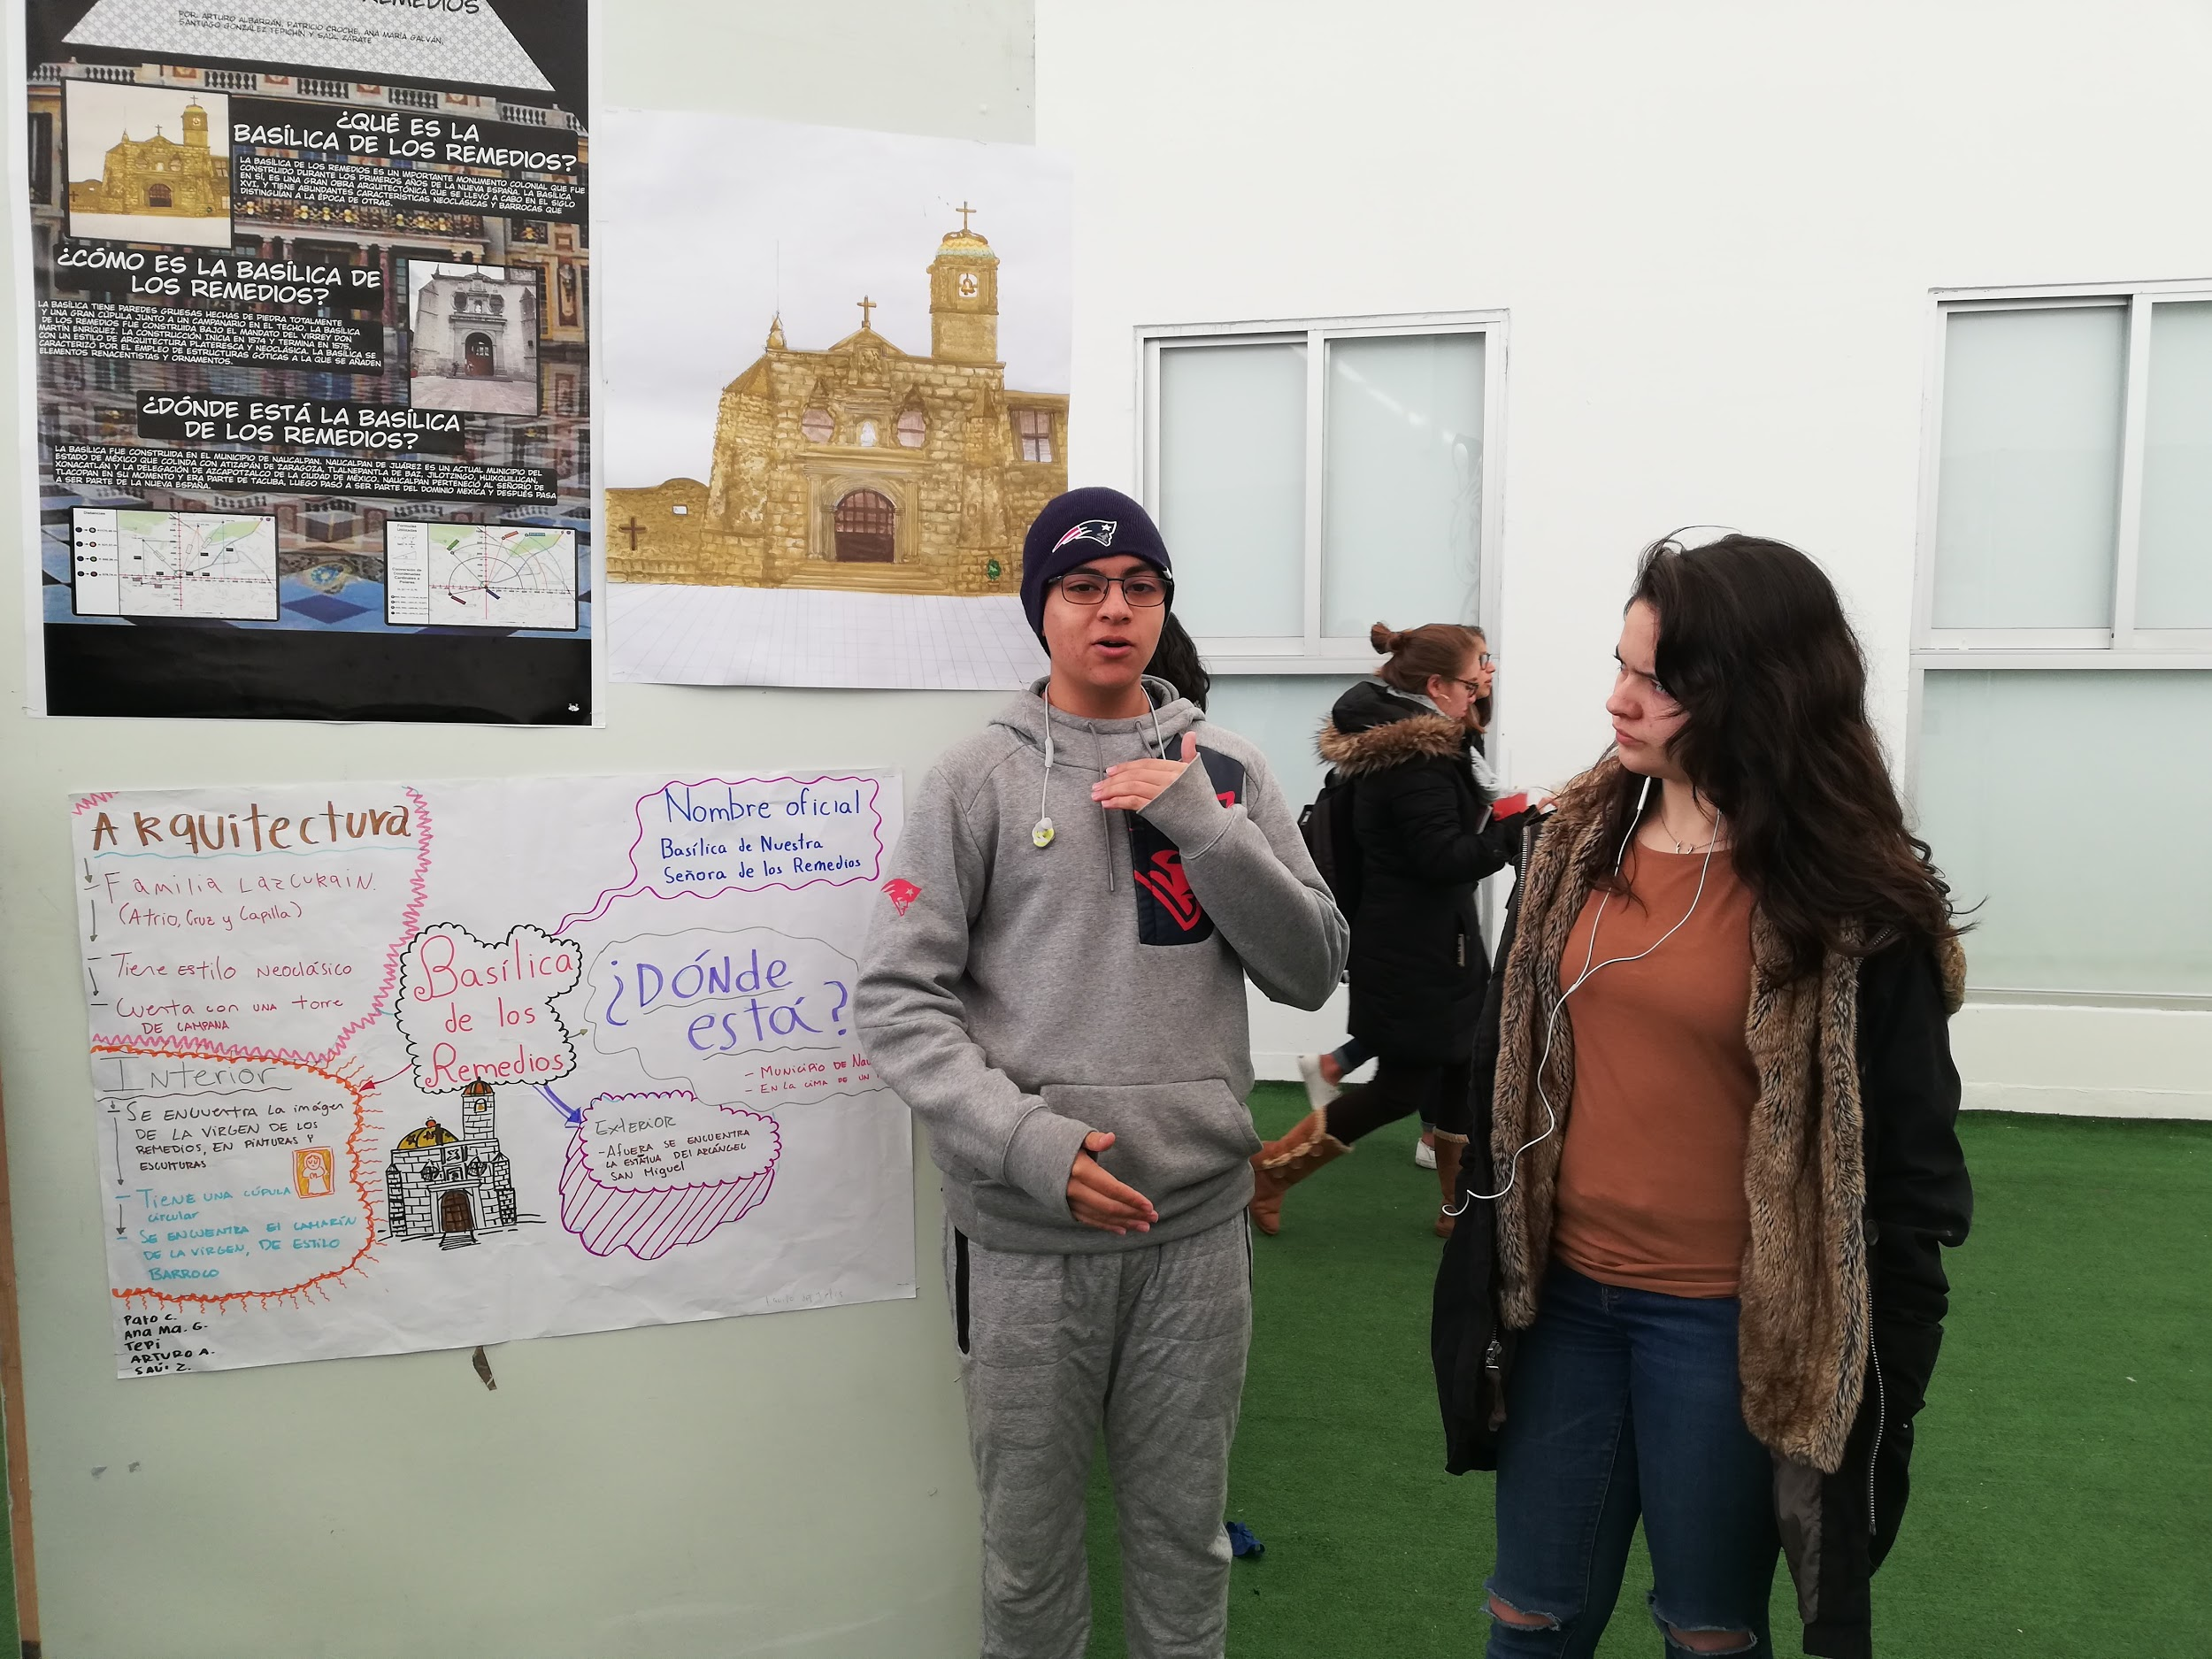
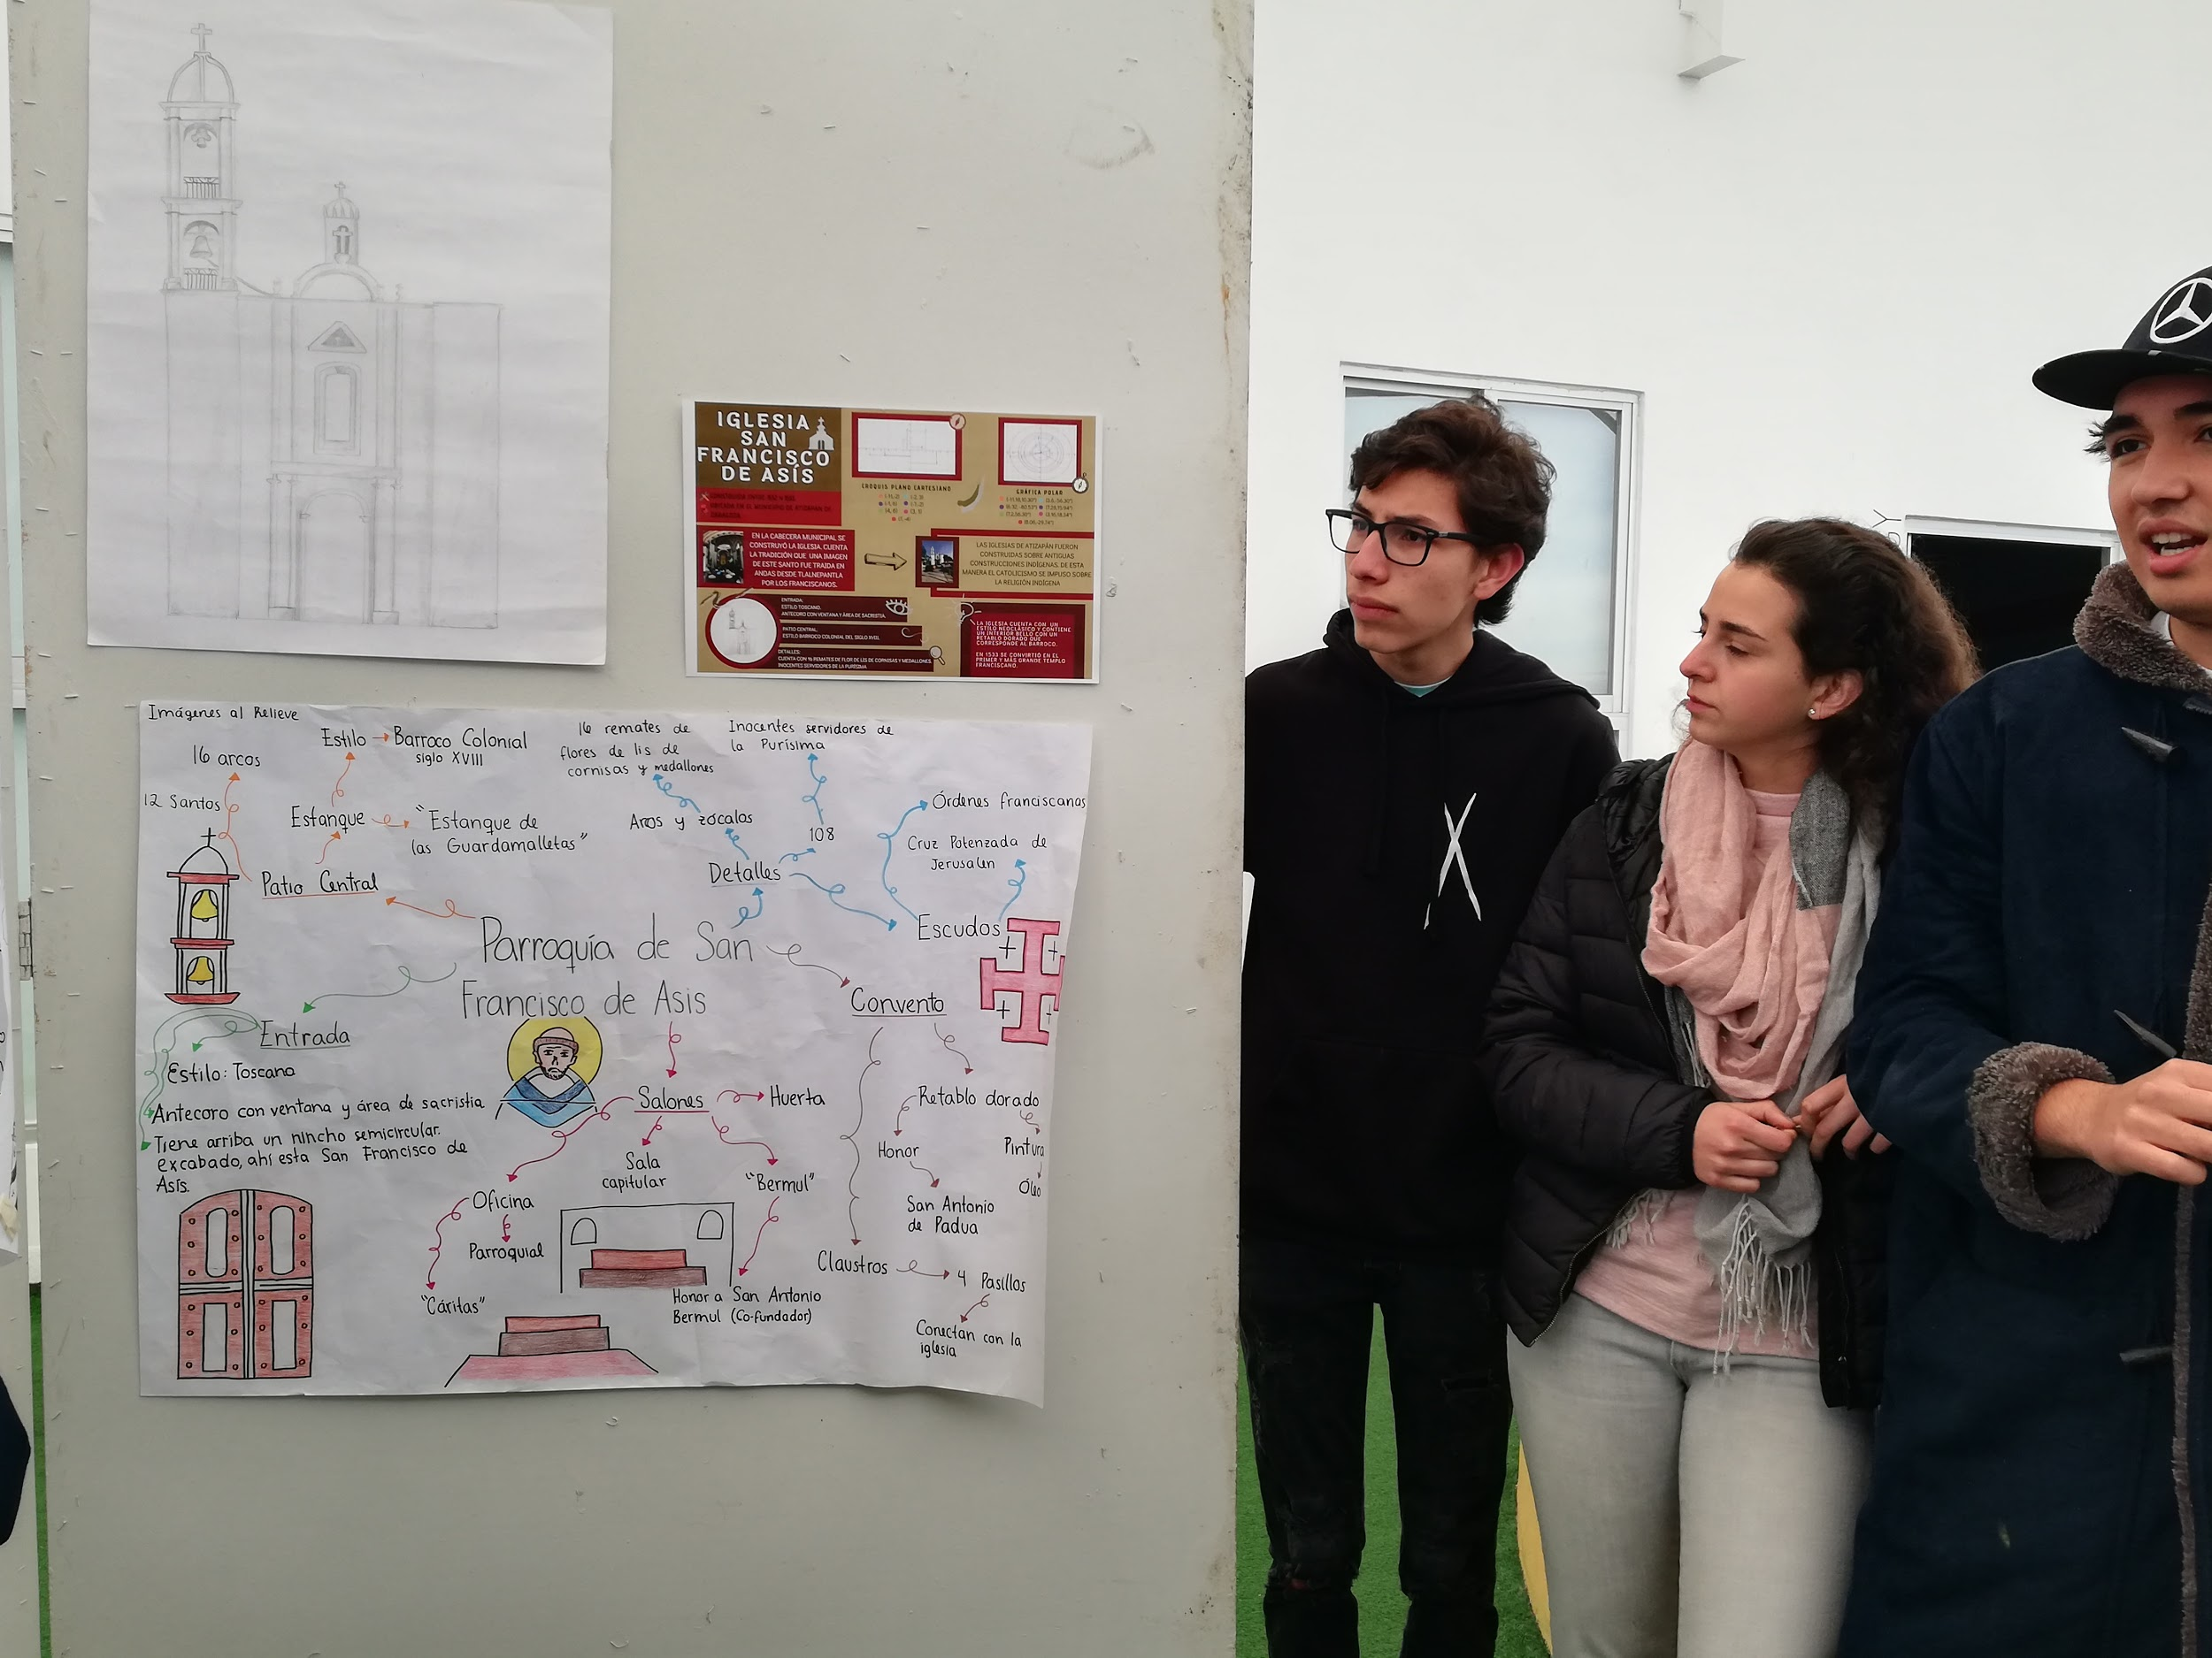
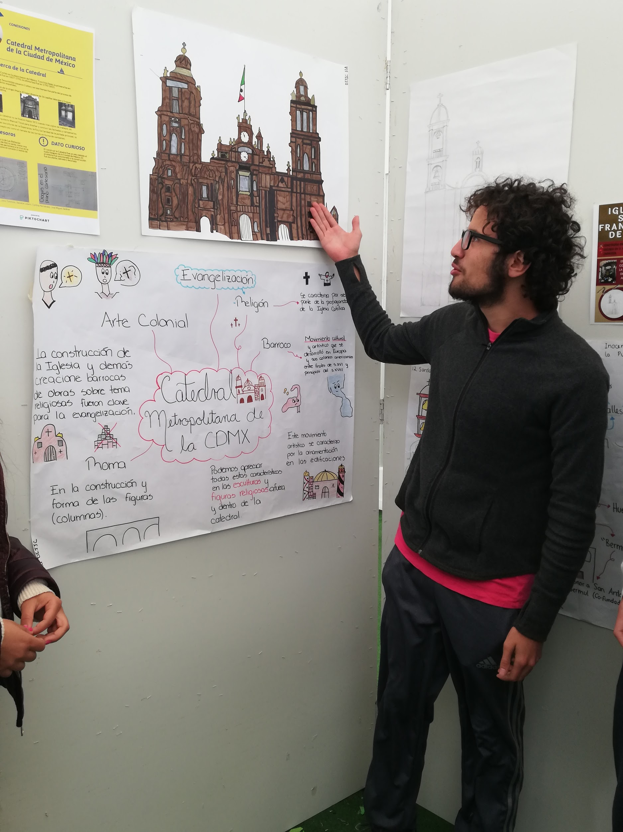
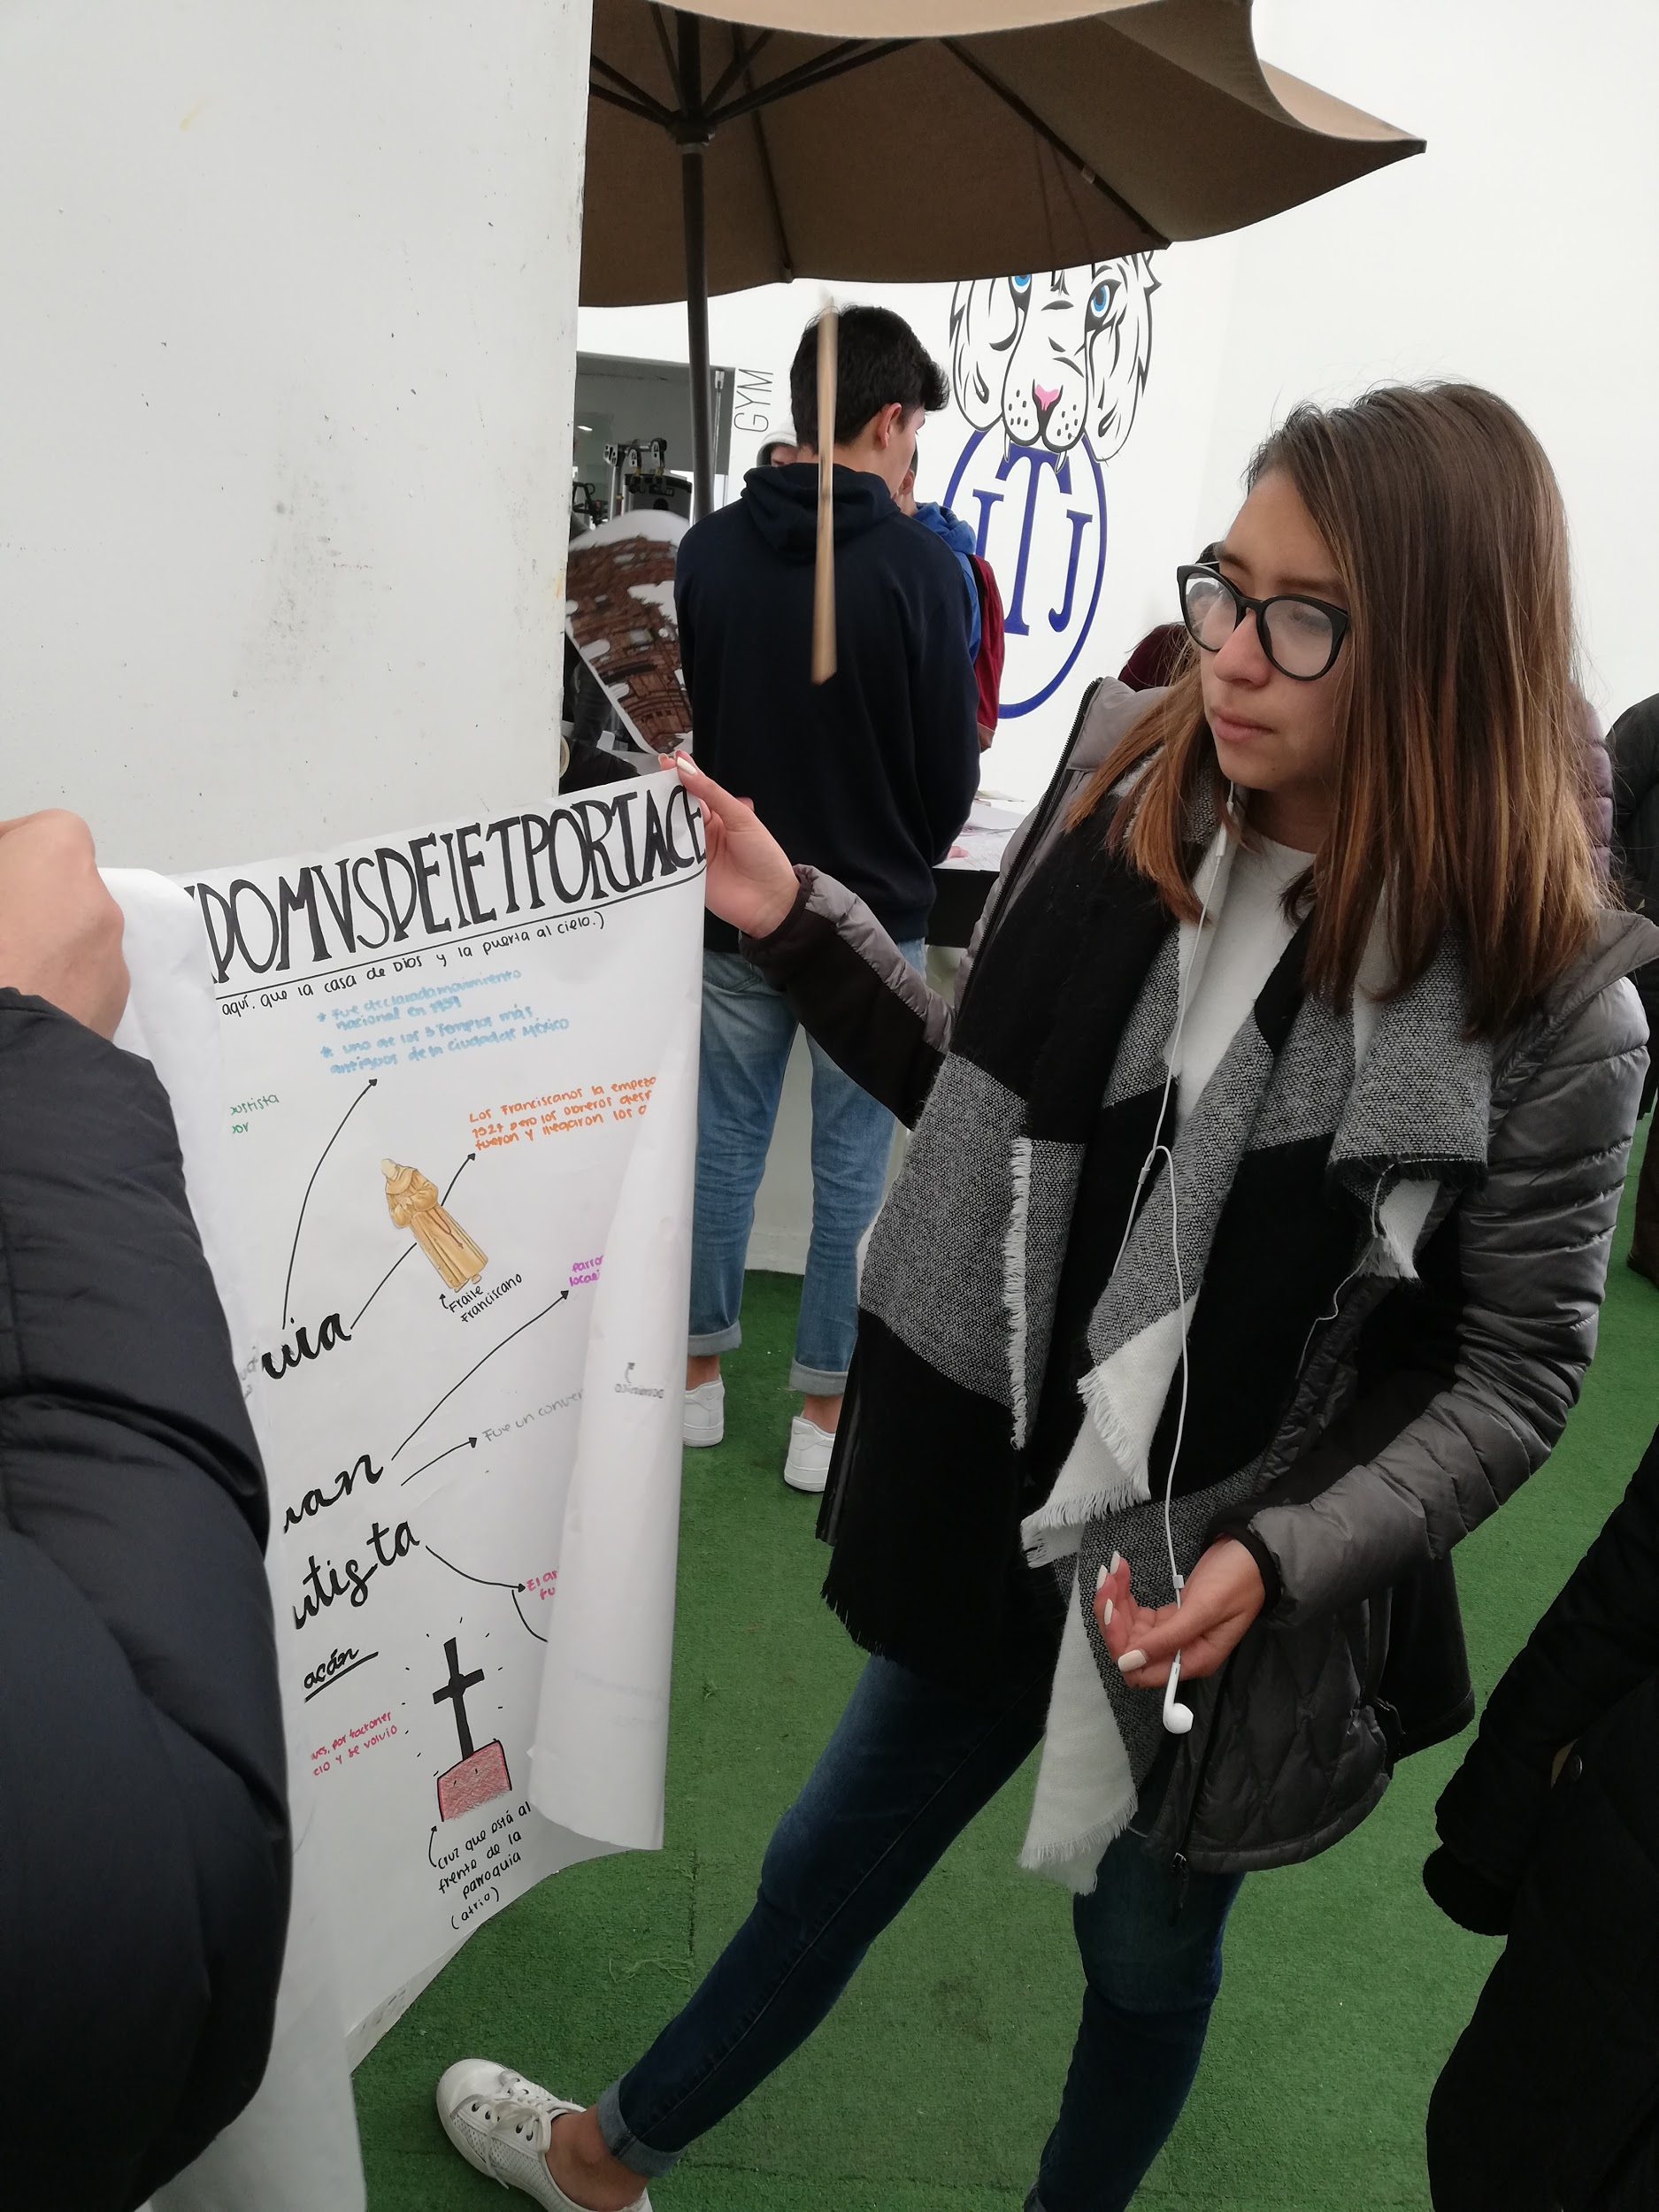
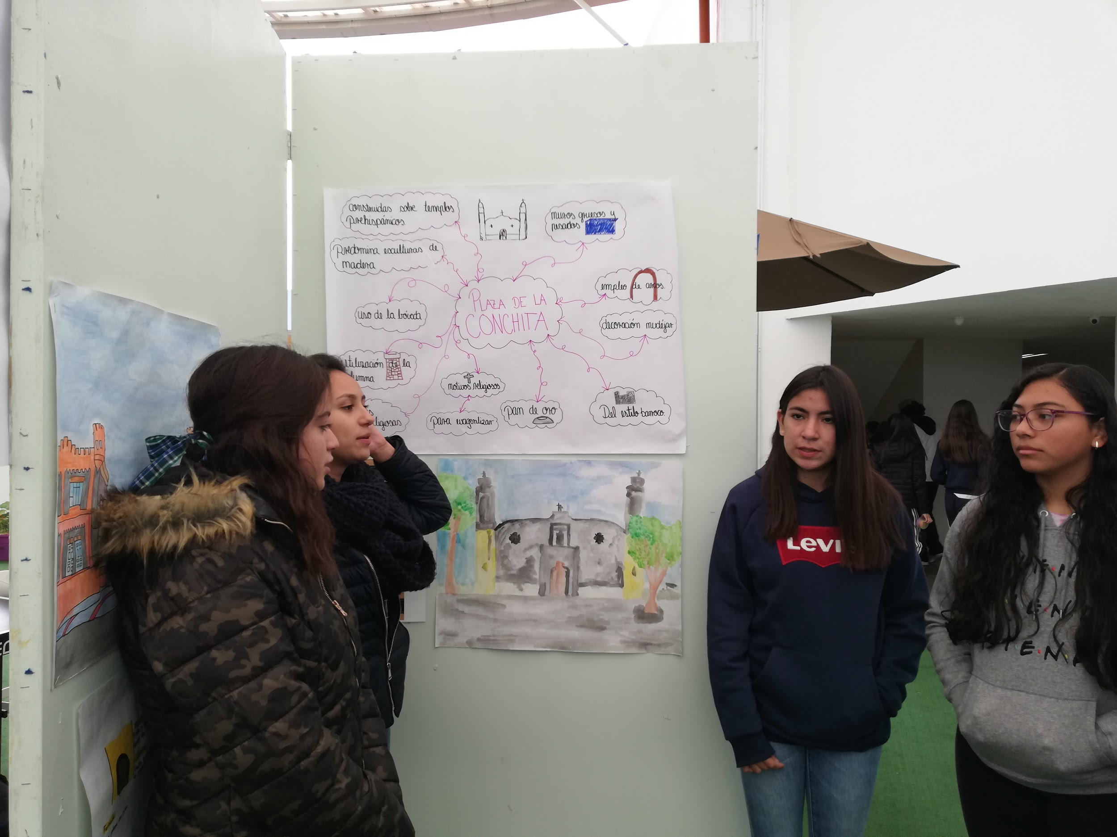
Evento de cierre
Durante el evento de cierre expusieron los frutos de su trabajo y conalegría vimos que la pregutna detonadora quedó resuelta para ellos

Slide 23
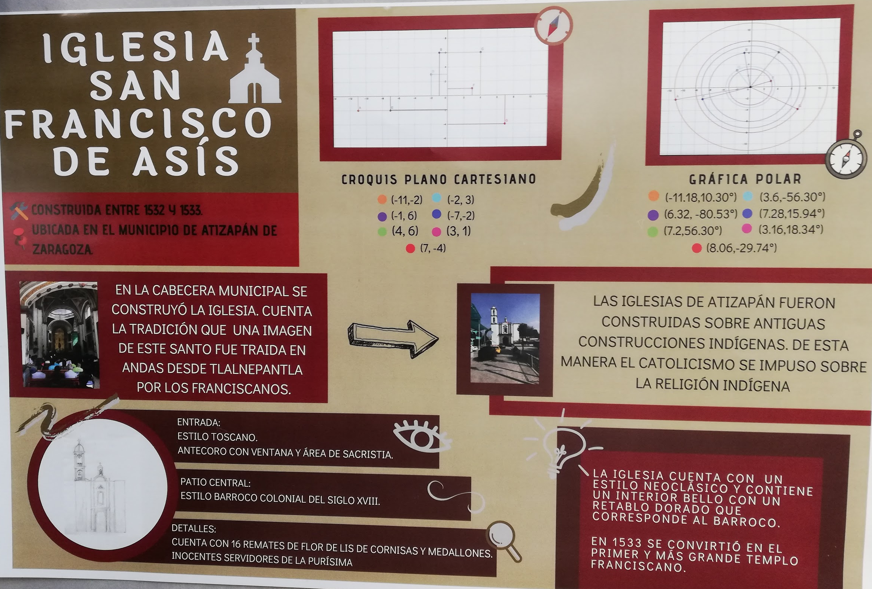
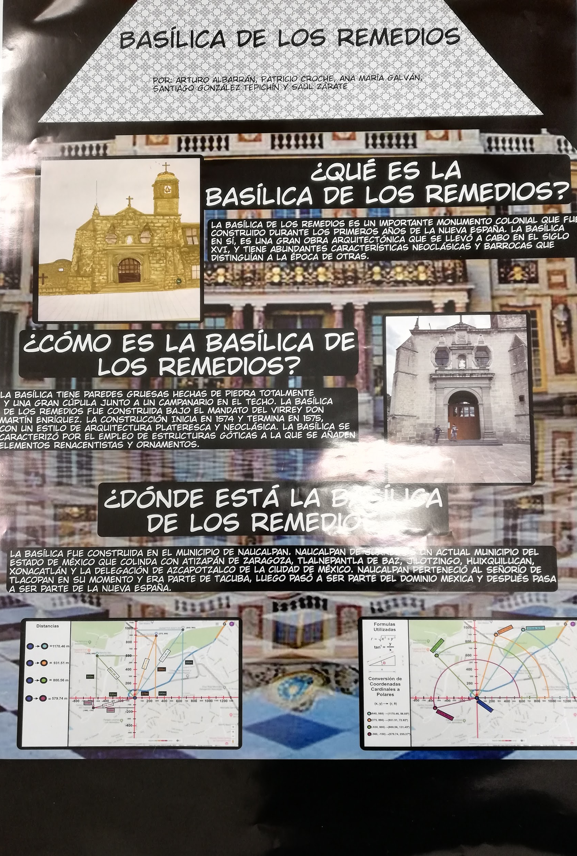
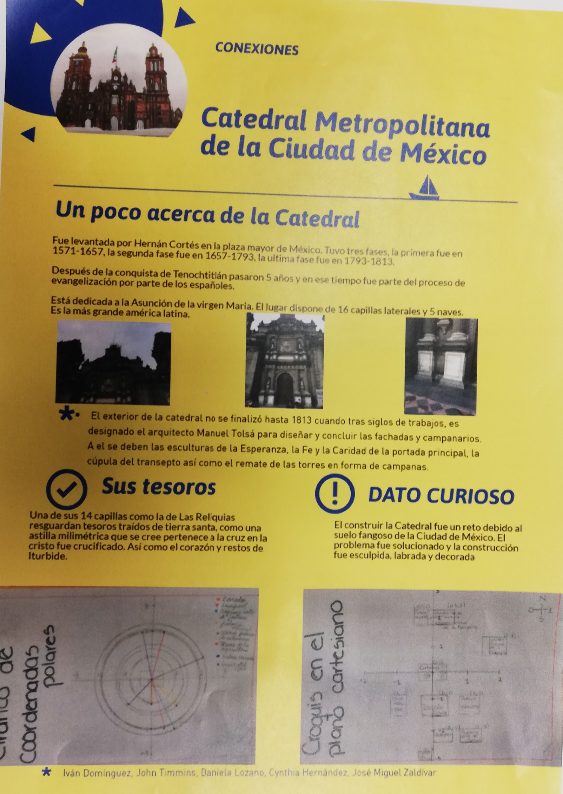
PRODUCTO FINAL: Infografías

Slide 24
EVALUACIÓN
Autoevaluación, Coevaluación,

Slide 25
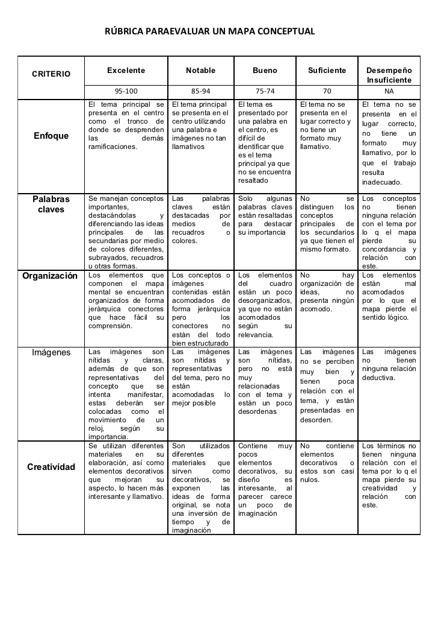
EVALUACIÓN
Lista cotejo infografía
Rúbrica mapa mental
 | 3 | 1-2 | 0
ilustración de su monumento como parte de su infografía | ilustración como parte de su diseño e integrada en modo creativo | Ilustración insertada en la inforgrafía pero sin estra integrada o integrada dle todo con su infografía | no ilustración de su monumento en la infografía
Secuencia de datos de acuerdo a su mapa mental | Secuencia lógica de datos de acuero a su mapa mental | Datos incluidos en la infografía peron no con una secuencia logica | datos incompletos o nulos
Gráficas de medición del monumento | Grpaficas de medición incluidas como parte de la infografía | Gráficas incompletas o no unificadas | no inclusión de gráficas
Creatividad | Infografía creativa representando el periodo barroco en México | Infografía copia de algo ya existente aunque con ciertos elementos creativos | Infografía muy básica sin elementos creativos

Slide 26
COEVALUACIÓN Educación Estética y Artística
Entre los alumnos y equipos
Links de coevaluaciones
https://docs.google.com/document/d/1kV9bqQNN6lrkCC-GD0d9A8NMe6tXO1mxUCi9KBDppxU/edit
https://docs.google.com/document/d/19GybfcJa97gjJlQo4ILkDhvVi0J8VmAl654W5dCN0cY/edit
https://docs.google.com/document/d/1-Cu9OQSryJLO3KGVp9yLHz-txUO8oMZYpk6LqRJiYLY/edit

Slide 27
CAMBIOS REALIZADOS A LA ESTRUCTURA ORIGINAL
CAMBIOS | JUSTIFICACIÓN

